Slide 1



_{语 文}
_{全国卷地区专用}

Slide 2

课件编辑说明
本课件是由精确校对的word书稿制作的“逐字编辑”课件，如需要修改课件，请双击对应内容，进入可编辑状态。
如果有的公式双击后无法进入可编辑状态，请单击选中此公式，点击右键“切换域代码”，即可进入编辑状态。修改后再点击右键“切换域代码”，即可退出编辑状态。

Slide 3
第一部分 语言文字应用
目 录
专题一 成语
技法一 情景式成语命题常见五大命题敏感点
技法二 “四个分清”选准辨析近义成语
专题二 病句
技法一 快速辨别病句“七看” 技法二 病句辨别常用四法
专题三 连贯(含虚词、选用句式)
技法一 辨析虚词“六注意” 技法二 选用句式“七一致”
技法三 语句排序题“五看”

Slide 4
专题四 语句补写
技法 “三思一验证”，破解语句补写题
专题五 图文转换
技法一 流程图解题“三步骤” 技法二 漫画题解答要“三细”
技法三 “三个把握”锁定徽标题 技法四 “三步”解决图片题
技法五 图表数据题答题“三要领”
专题六 扩展语句、压缩语段，语言表达简明、得体、准确、鲜明、生动
技法一 扩展语句五法 技法二 压缩语段三招
技法三 语言简明一妙计 技法四 语言得体“四分清”
技法五 语言准确、鲜明、生动题题通
专题七 仿用、变换句式和正确使用修辞
技法一 仿用句式“五注意”
技法二 变换句式三大题型点点通

Slide 5
考情纵览
卷别 | 年份 |  | 题型 | 题量 | 分值 | 考查角度
 |  |  |  |  |  | 成语 | 病句 | 虚词 | 扩展 语句 | 压缩 语段 | 仿句 修辞 | 选用 句式 | 变换 句式 | 简明 | 准确 | 连贯 | 得体 | 鲜明 生动 | 图文 转换
新课标 全国卷 | 2016 | 卷Ⅰ | 客观题 主观题 | 3＋2 | 20 | √ | √ | √ |  |  |  |  |  |  | √ | √ |  |  | √
 |  | 卷Ⅱ |  |  |  | √ | √ | √ |  |  |  |  |  |  | √ | √ |  |  | √
 |  | 卷Ⅲ |  |  |  | √ | √ | √ |  |  |  |  |  |  | √ | √ |  |  | √
 | 2015 | 卷Ⅰ |  |  |  | √ | √ |  |  |  |  | √ |  | √ | √ | √ |  |  | √
 |  | 卷Ⅱ |  |  |  | √ | √ |  |  |  |  | √ |  | √ |  | √ |  | √ | √
 | 2014 | 卷Ⅰ |  |  |  | √ | √ |  |  |  |  |  |  |  | √ | √ |  |  | √
 |  | 卷Ⅱ |  |  |  | √ | √ |  |  |  |  |  |  |  | √ | √ |  |  | √
 | 2013 | 卷Ⅰ |  |  |  | √ | √ |  |  |  |  |  |  | √ |  | √ |  |  | √
 |  | 卷Ⅱ |  |  |  | √ | √ |  |  |  |  |  |  | √ |  | √ |  | √ | √
返回目录

Slide 6
考情纵览
从上表中可以看出，本部分具体特点如下：
1．客观题中的病句题是近几年的必考试题，考点、题型、 分值相对稳定，这也将是2017年高考中的保留试题。成语题这几年题型有变化：2016年新课标全国卷Ⅰ、Ⅱ、Ⅲ考查情景式成语辨析，2014年新课标全国卷Ⅰ、Ⅱ和2015年新课标全国卷Ⅰ、Ⅱ考查的是近义成语辨析。这就需要考生在复习时兼顾这两种题型。2015年的选用句式题在2016年变成了考查虚词题，2014年的排序连贯题在2015年变成了选用句式题，所以选用句式题变成了轮考考点，考生在复习时要兼顾其他题型。
返回目录

Slide 7
考情纵览
2．主观题的语言表达题。2016年主观题的语言表达题大体延续了2015年、2014年的题型，这说明连贯主观题和图文转换题近三年有了一定的稳定性，但还不完全稳定，轮考的可能性还是比较大。这一点要求考生在复习时要全面，对于表格中常考的考点要重视，未考的考点也要加强复习与训练。
3．语言文字运用题是高考命题改革的试验田，近几年无论是主观题还是客观题都有变化、创新，出现轮考的趋势，这就要求考生夯实语言运用的基础，全面复习语言文字运用的考点。考生只有对这些基本知识点做到心中有数，才能以不变应万变。
返回目录

Slide 8



真题体验
专题一 成语
答题指津
专题对练
返回目录

Slide 9
专题一 成语
真题体验
1．[2016·全国卷Ⅰ] 下列各句中加点成语的使用，全都正确的一项是(3分) ( )
返回目录

Slide 10
专题一 成语
真题体验
返回目录

Slide 11
专题一 成语
真题体验
C [解析] 举重若轻：举重东西就像举轻东西那样。形容做繁难的事或处理棘手的问题轻松而不费力。光怪陆离：形容现象奇异，色彩繁杂。改换门庭：①改变门第出身，提高社会地位。②投靠新的主人或势力，以图维持、发展。并行不悖：可以共存，而不相互违背；可同时实行，不相冲突。空谷足音：在寂静的山谷里听到人的脚步声。比喻难得的音信、言论或事物。奉为圭臬：圭，古代测日影的器具；臬，古代测量日影的标杆；圭臬，比喻事物的准则。比喻把某些言论或事物当作准则。本题适用排除法。“举重若轻”属动词性短语，一般作谓语，使用对象一般是人，①句的主语是“文物”，所以错误，排除A、B两项。“改换门庭”含贬义，与③句语境不符，排除D项。
返回目录

Slide 12
专题一 成语
真题体验
返回目录

Slide 13
专题一 成语
真题体验
返回目录

Slide 14
专题一 成语
真题体验
D [解析] 本题考查正确使用成语的能力。“目不交睫”的意思是没有合上眼皮。形容夜间不睡觉或睡不着。①句侧重说“快”，应为“目不暇接”。“厝火积薪”的意思是把火放到柴堆下面。比喻潜伏着很大危险。②句语境是“未雨绸缪”，不符合语境。“筚路蓝缕”的意思是驾着简陋的车，穿着破烂的衣服去开辟山林。形容创业的艰苦。符合语境。“讳莫如深”的原意为事件重大，讳而不言。后指把事情隐瞒得很紧。符合语境。“安步当车”的意思是以从容的步行代替乘车。形容轻松缓慢地行走。⑤句强调“着急、迅速”，不符合语境。“苦心孤诣”的意思是苦心钻研，到了别人所达不到的地步。也指为寻求解决问题的办法而煞费苦心。符合语境。
返回目录

Slide 15
专题一 成语
真题体验
3．[2015·全国卷Ⅰ] 依次填入下列各句横线处的成语，最恰当的一组是(3分) ( )
①这正是经验丰富的主教练在战术安排上的________之处：下半场比赛中想方设法消耗对方主力队员的体力，终于扭转劣势，赢得比赛。
②经过几天的________，又和病人家属做了充分沟通，吴医生最终否定了治疗小组提出的保守治疗方案，决定尽快为病人进行肺部手术。
③早在上个世纪末，当地决策者就________，提出了从单一的小农业向大农业转移的战略措施，于是一个个生态经济园区应运而生。
返回目录

Slide 16
专题一 成语
真题体验
A．老谋深算 深谋远虑 深思熟虑
B．深思熟虑 老谋深算 深谋远虑
C．老谋深算 深思熟虑 深谋远虑
D．深谋远虑 深思熟虑 老谋深算
C [解析] 本题考查正确使用成语的能力。老谋深算：周密的筹划，深远的打算。形容人办事精明老练。与①中的“经验丰富”相吻合。深思熟虑：反复深入地考虑。与“几天”相吻合。深谋远虑：指计划得很周密，考虑得很长远。与“早在上个世纪末”相吻合。
返回目录

Slide 17
专题一 成语
真题体验
4．[2015·全国卷Ⅱ] 依次填入下列各句横线处的成语，最恰当的一组是(3分) ( )
①他是一个心地善良的人，但性格懦弱、谨小慎微，做起事来总是________，从来不敢越雷池一步。
②当今世界科技突飞猛进，我们更要勇于开拓，不断进取，如果________，就会落后甚至被时代潮流所淘汰。
③要想让中国传统戏曲焕发出新的生命力，决不能满足于现状，________，唯有创新才是弘扬戏曲文化的康庄大道。
返回目录

Slide 18
专题一 成语
真题体验
A．故步自封 墨守成规 抱残守缺
B．墨守成规 故步自封 抱残守缺
C．抱残守缺 故步自封 墨守成规
D．墨守成规 抱残守缺 故步自封
B [解析] “墨守成规”的意思是因循守旧，不肯改进。第①句根据“不敢越雷池一步”可知，侧重点是“规”。“故步自封”比喻安于现状，不求进步。第②句根据前面“要勇于开拓，不断进取”可知，侧重点是不能“封”。 “抱残守缺”形容思想保守，不知改进。第③句根据“不能满足于现状”可知，侧重点应是不能守“残缺”。
返回目录

Slide 19
专题一 成语
► 技法一 情景式成语命题常见五大命题敏感点
一、望文生义
成语的特点之一是意义的整体性，其意义往往不是文字的表面意义，也不是组成成语的各部分字义的简单相加，因此不能单从字面上理解其意义。
答题指津
返回目录

Slide 20
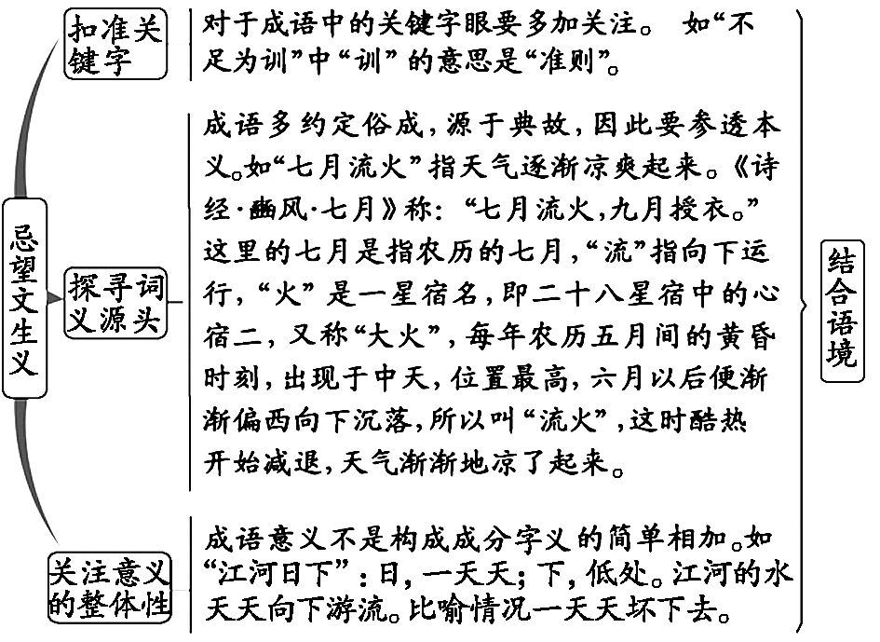
专题一 成语
[思维导图]
答题指津
返回目录

Slide 21
专题一 成语
答题指津
返回目录

Slide 22
专题一 成语
× 判定理由：“涣然冰释”指像冰遇热消融一般，形容疑虑、误会、隔阂等完全消除。涣然：消散的样子。释：消散。该词不能表示冰雪消融，此处属望文生义。
答题指津
返回目录

Slide 23
专题一 成语
答题指津
返回目录

Slide 24
专题一 成语
√ 判定理由：“浩如烟海”形容资料文献等非常丰富。字面意思指广大、繁多如茫茫烟海。
答题指津
返回目录

Slide 25
专题一 成语
答题指津
返回目录

Slide 26
专题一 成语
√ 判定理由：“不刊之论”指不能改动或不可磨灭的言论，形容言论精当，无懈可击。“刊”指修订、修改。用于此处正确。
答题指津
返回目录

Slide 27
专题一 成语
答题指津
返回目录

Slide 28
专题一 成语
× 判定理由：“下里巴人”泛指通俗的普及的文学艺术。此处望文生义。
答题指津
返回目录

Slide 29
专题一 成语
二、对象误用
有些成语有特定的适用对象，有时易被扩大范围或误作他用。
答题指津
返回目录

Slide 30
专题一 成语
[思维导图]
答题指津
返回目录

Slide 31
专题一 成语
答题指津
返回目录

Slide 32
专题一 成语
× 判定理由：“巧夺天工”指精巧的人工胜过天然，形容技艺极其精巧，用来形容“自然美景”属于对象误用。
答题指津
返回目录

Slide 33
专题一 成语
答题指津
返回目录

Slide 34
专题一 成语
√ 判定理由：“按图索骥”指按照图上画的样子去寻找好马，比喻按照线索寻找目标，也比喻办事机械、死板。这个句子中用的是前一种意思，运用正确。
答题指津
返回目录

Slide 35
专题一 成语
答题指津
返回目录

Slide 36
专题一 成语
× 判定理由：“芝兰玉树”比喻有出息的子弟。此处属于误用对象。
答题指津
返回目录

Slide 37
专题一 成语
答题指津
返回目录

Slide 38
专题一 成语
× 判定理由：“交相辉映”指各种光亮、彩色等互相映照，常用于形容美好的景象。不能用来形容“歌声”。此处属于误用对象。
答题指津
返回目录

Slide 39
专题一 成语
三、褒贬颠倒
成语也有感情色彩，运用时如不注意与全句语境协调一致，就会犯褒贬误用的错误。但有两种情况应注意：一是在特定的语境中，为了达到一定的表达效果，有时可褒词贬用，或贬词褒用。例如，《别了，司徒雷登》中“艾奇逊是不拿薪水上义务课的好教员，他是如此诲人不倦地毫无隐讳地说出了全篇的真理”。这句话中的“诲人不倦”不能被看作是误用。二是有些词可褒可贬，例如，标新立异、登峰造极、按部就班、左右逢源、如虎添翼等，对这些词要结合语境具体分辨。
答题指津
返回目录

Slide 40
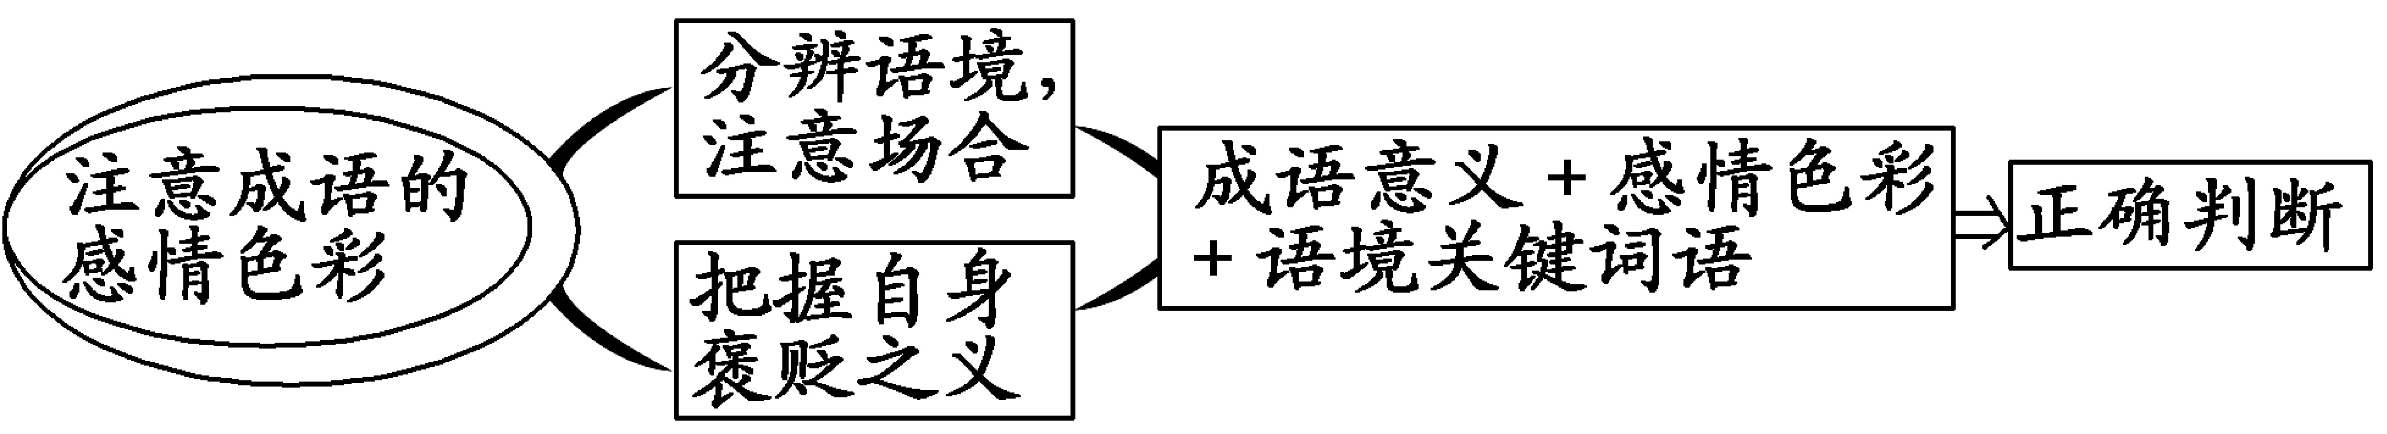
专题一 成语
[思维导图]
答题指津
返回目录

Slide 41
专题一 成语
答题指津
返回目录

Slide 42
专题一 成语
× 判定理由：“倾巢而出”比喻全部出动。多含贬义。语境中的对象是“我军的反水雷舰艇”，此处贬词褒用了。
答题指津
返回目录

Slide 43
专题一 成语
答题指津
返回目录

Slide 44
专题一 成语
× 判定理由：“巧舌如簧”指舌头像簧片一样灵巧，形容能说会道，善于狡辩。这里贬词褒用了。
答题指津
返回目录

Slide 45
专题一 成语
答题指津
返回目录

Slide 46
专题一 成语
√ 判定理由：“鞭辟入里”指鞭打触及到了衣服的最里层，用来形容做学问切实，也形容分析事理透彻，切中要害。符合此处语境。
答题指津
返回目录

Slide 47
专题一 成语
答题指津
返回目录

Slide 48
专题一 成语
× 判定理由：“上下其手”比喻玩弄手法，暗中作弊。含贬义，此处褒贬不当。
答题指津
返回目录

Slide 49
专题一 成语
四、功能混乱
成语因其自身词义和词性的不同，在句子中的语法功能也不同，使用时应准确把握。
答题指津
返回目录

Slide 50
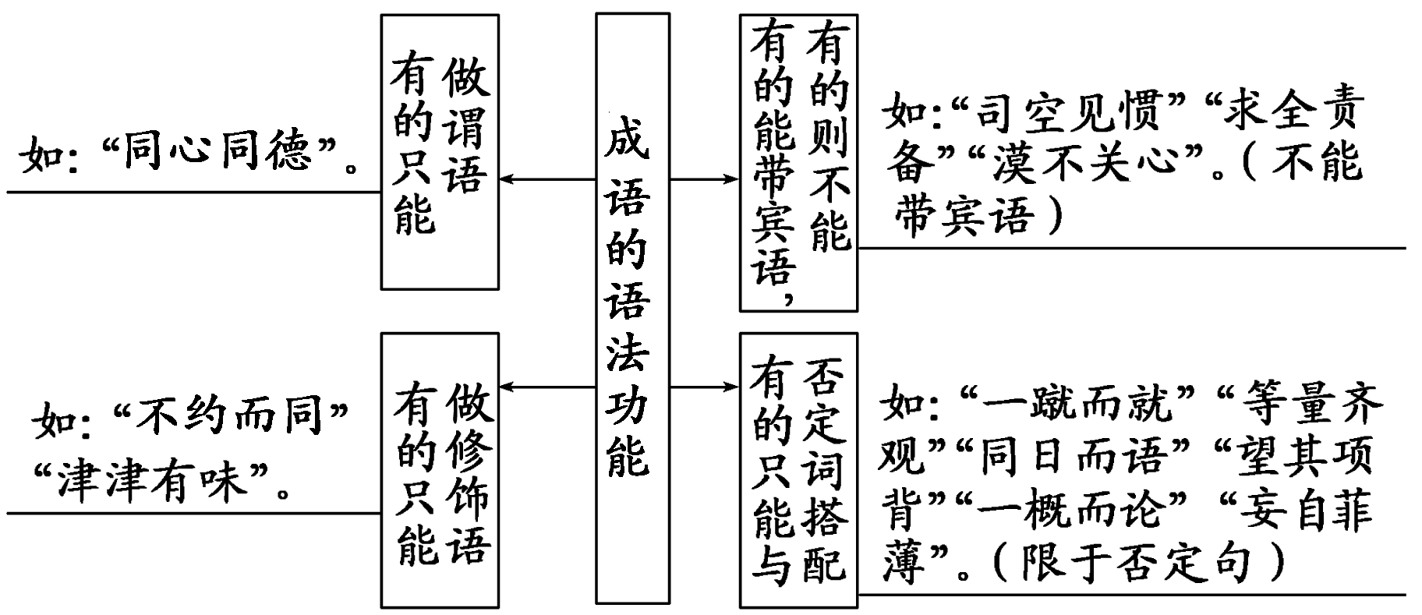
专题一 成语
[思维导图]
答题指津
返回目录

Slide 51
专题一 成语
答题指津
返回目录

Slide 52
专题一 成语
√ 判定理由：“笔走龙蛇”指笔一挥动就呈现出龙蛇舞动的神态。形容书法笔势雄健活泼。
答题指津
返回目录

Slide 53
专题一 成语
答题指津
返回目录

Slide 54
专题一 成语
× 判定理由：“毋庸置疑”指无须怀疑。指事实明显或理由充分，不必怀疑。在用法上，这个成语只能做谓语(如“这点毋庸置疑”)、定语分句(如“毋庸置疑的是，人们的幸福感增强只是社会进步的一个方面”)，形容十分肯定；而在此句中却做了状语，造成功能混乱。
答题指津
返回目录

Slide 55
专题一 成语
答题指津
返回目录

Slide 56
专题一 成语
× 判定理由：“出奇制胜”指用奇兵或奇计战胜敌人，泛指用对方意料不到的方法取得胜利。不能带宾语。
答题指津
返回目录

Slide 57
专题一 成语
答题指津
返回目录

Slide 58
专题一 成语
× 判定理由：“休养生息”指在战争或社会大动荡之后，减轻人民负担，安定生活，发展生产，恢复元气。这里做“大家”的谓语，主谓搭配不当。
答题指津
返回目录

Slide 59
专题一 成语
五、谦敬错位
谦辞多带贬义，只能对己；敬辞多带褒义， 只能对他人。
答题指津
返回目录

Slide 60
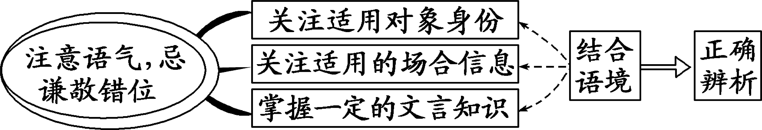
专题一 成语
[思维导图]
答题指津
返回目录

Slide 61
专题一 成语
答题指津
返回目录

Slide 62
专题一 成语
× 判定理由：“敝帚自珍”比喻东西虽不好，可是自己珍视。用于指自己的东西，是谦辞，此处是把别人的东西“珍藏保存”之意，应该用敬辞，这里犯了谦敬错位的错误。
答题指津
返回目录

Slide 63
专题一 成语
答题指津
返回目录

Slide 64
专题一 成语
× 判定理由：“一孔之见”指从一个小窟窿里所看到的，比喻狭隘片面的见解。多作谦辞，此处用于形容他人不当。
答题指津
返回目录

Slide 65
专题一 成语
答题指津
返回目录

Slide 66
专题一 成语
√ 判定理由：“移樽就教”指端着酒杯到别人跟前一起饮酒，以便请教，泛指主动前去向人请教。使用正确。
答题指津
返回目录

Slide 67
专题一 成语
答题指津
返回目录

Slide 68
专题一 成语
× 判定理由：“鼎力相助”指别人的大力帮助。敬辞，用于“我们”不当。
答题指津
返回目录

Slide 69
专题一 成语
► 技法二 “四个分清”选准辨析近义成语
1．分清句子的表意侧重点
做近义成语辨析题，最重要的一点就是结合语境 ，
分清句子的表意侧重点，依据语境来填具体的成语。
[我来分辨] ①________(一字千金/一诺千金)，有言必 践
，传递着中国的极大诚意，展示了一个负责任大国的襟
怀，赢得了世贸成员和国际舆论的佳评。
②在推销的过程中，应该认真准备，力求表达得精练准
确，________(一字千金/一诺千金/一言九鼎)，以达到最
佳效果。
答题指津
返回目录

Slide 70
专题一 成语
①这个句子中后面的内容是“有言必践”，强调的是遵守诺言，所以填“一诺千金”(形容说话算数，所许诺言信实可靠)。②这个句子中前面的内容是“力求表达得精练准确”，所以填“一字千金”(用来称赞文辞精妙，价值极高)。 “一言九鼎”形容所说的话分量很重，作用很大。
答题指津
返回目录

Slide 71
专题一 成语
[依法答题] 依次填入下列各句横线处的成语，最恰当的一组是(3分) ( )
①他再次强调，要注意发现违反党的组织原则、搞“一言堂”、________以及违规选人用人的不正之风和腐败问题。
②父母无原则、无条件地满足孩子的各种各样的要求，就使得孩子变成________、为所欲为的人。
③安倍“拜鬼”之举招致中韩两国的反对，他给外界留下了一个缺乏充分的外交策略、________的印象。
A. 专横跋扈 独断专行 一意孤行
B. 专横跋扈 一意孤行 独断专行
C. 独断专行 专横跋扈 一意孤行
D. 独断专行 一意孤行 专横跋扈
答题指津
返回目录

Slide 72
专题一 成语
C [解析] 独断专行：行事专断，不考虑他人的意见。专横跋扈：指独断专行，任意妄为，蛮不讲理。一意孤行：不听劝告，固执地照自己的意思行事。
答题指津
返回目录

Slide 73
专题一 成语
2．分清感情色彩
有些成语有鲜明的感情色彩，可谓褒贬分明，辨析近义成语可根据成语的感情色彩进行辨析。
[我来分辨] ①25岁的施廷懋________(不负众望/不孚众望)，成为中国奥运史上第30位跳水金牌获得者。
②为了完成在全国的市场布局，我们三年前就行动了，特别是在营销策略的制订上可谓________。(处心积虑/殚精竭虑)
答题指津
返回目录

Slide 74
专题一 成语
“不负众望”指不辜负众人的希望。褒义词。“不孚众望”指不能使群众信服。贬义词。故①句选“不负众望”。“殚精竭虑”指用尽精力，费尽心思。褒义词。“处心积虑”指千方百计地盘算(多含贬义)。故②句选“殚精竭虑”。
答题指津
返回目录

Slide 75
专题一 成语
[依法答题] 依次填入下列各句横线处的成语，最恰当的一组是(3分) ( )
①许多中介为促成交易，________，做出迎合买卖双方交易意向的虚假承诺，使得消费者往往因缺乏有效的书面证据，不能依法维权。
②他口才非常好，说起话来________，妙语连珠。
③人才交流市场上，那些口才好、成绩好的大学生在自我推销时能够________，具有较强的竞争力。
A. 侃侃而谈 口若悬河 信口开河
B. 信口开河 口若悬河 侃侃而谈
C. 口若悬河 侃侃而谈 信口开河
D. 信口开河 侃侃而谈 口若悬河
答题指津
返回目录

Slide 76
专题一 成语
B [解析] 信口开河：随口乱说一气。口若悬河：说话像瀑布流泻一样滔滔不绝，形容能言善辩。侃侃而谈：理直气壮、从容不迫地谈。
答题指津
返回目录

Slide 77
专题一 成语
3．分清适用对象
一部分成语有特定的适用对象。主要看成语是适用于自己还是适用于他人，是表谦称还是表敬称，是适用于一般对象还是适用于特定对象等等，辨析近义成语可根据成语的适用对象进行。
[我来分辨] ①受叙利亚紧张的安全局势影响，叙利亚难民纷纷穿过叙利亚北部的边境，涌入伊拉克库尔德人控制地区。大量人员进入可能出现________(鱼龙混杂/鱼目混珠)的现象，专家表示伊拉克安全局势令人担忧。
②只见大师拿起笔，________(一蹴而就/一挥而就)，工整、漂亮的春联就呈现在了人们面前。
答题指津
返回目录

Slide 78
专题一 成语
①“鱼龙混杂”适用的对象是人。比喻坏人和好人混在一起。“鱼目混珠”适用对象是物。比喻拿假的东西冒充真的东西。故①句填“鱼龙混杂”。“一蹴而就”形容事情轻而易举，一下子就能完成。“一挥而就”形容写字、画画、作文等很快就完成。故②句填“一挥而就”。
答题指津
返回目录

Slide 79
专题一 成语
[依法答题] 依次填入下列各句横线处的成语，最恰当的一组是(3分) ( )
①“古有柳敬亭，今有袁阔成”，袁阔成先生将《三国演义》讲活了，他那________的讲解将人们带进了那个波澜壮阔的历史时代，也带进了他细腻丰富的内心世界。
②演员自己必须做到内心冷静，才能表现出所扮角色的热烈情感，他先得学会不“动于衷”，才能________，才能把所扮角色的喜怒哀乐生动地“形于外”。
③许昌春秋楼关圣殿正中为高15米、号称亚洲最大的室内关羽神像。关公手捋长髯，微合二目，夜读《春秋》，宝相庄严，________。
答题指津
返回目录

Slide 80
专题一 成语
A. 惟妙惟肖 栩栩如生 绘声绘色
B. 绘声绘色 惟妙惟肖 栩栩如生
C. 栩栩如生 惟妙惟肖 绘声绘色
D. 绘声绘色 栩栩如生 惟妙惟肖
答题指津
B [解析] “绘声绘色”形容叙述、描写生动逼真。“惟妙惟肖”形容描写或模仿得非常好，非常逼真。“栩栩如生”形容形象逼真，宛如活的一样。强调描述对象不是有生命的，多用于雕塑、画像之类。
返回目录

Slide 81
专题一 成语
4．分清语意侧重点
成语的意义有的表示程度深，有的表示程度浅，侧重点也不一样。辨析近义成语可根据意义的轻重、侧重点的不同来辨析。
[我来分辨] ①为战略联盟起见，以色列对土耳其偶尔激烈的言辞始终如一地选择了________(置若罔闻/充耳不闻)。
②音乐会上，演员的歌声________(不绝如缕/不绝于耳)，给人带来了美妙的感受。
答题指津
返回目录

Slide 82
专题一 成语
“置若罔闻”指放在一边儿不管，好像没听见一样，形容不重视，不关心。“充耳不闻”指塞住耳朵不听，形容不愿听取别人的意见。①句主要强调的是“以色列对土耳其过激的言辞不重视”，应该填“置若罔闻”。“不绝于耳”指声音在耳边不断鸣响。“不绝如缕”指像细线一样连着，差点儿就要断了，多形容局势危急或声音细微悠长。②句主要强调的是“歌声”，应该填“不绝于耳”。
答题指津
返回目录

Slide 83
专题一 成语
[依法答题] 依次填入下列各句横线处的成语，最恰当的一组是(3分) ( )
①英拉是泰国第一位女总理。她穿上高跟鞋身高超过1.70米，显得身材高挑，在泰国女性中称得上________。
②作为女性个人化写作的代表，陈染以其________的写作姿态和独特的话语方式在群芳争艳的女性作家中倍受瞩目。
③英国国家博物馆收藏有数量极丰的中国各类文物精品，其中有上千件中国古代青铜器，________之作至少百件。
A. 卓尔不群 鹤立鸡群 出类拔萃
B. 出类拔萃 鹤立鸡群 卓尔不群
C. 鹤立鸡群 卓尔不群 出类拔萃
D. 鹤立鸡群 出类拔萃 卓尔不群
答题指津
返回目录

Slide 84
专题一 成语
C [解析] 鹤立鸡群：比喻一个人的才能或仪表在一群人里头显得很突出。卓尔不群：优秀卓越，超出常人。侧重指人的才华。多用于书面语。出类拔萃：形容超出同类。
答题指津
返回目录

Slide 85
专题一 成语
1.下列各句中加点成语的使用，全部正确的一项是(3分)
( )
专题对练
返回目录

Slide 86
专题一 成语
专题对练
返回目录

Slide 87
专题一 成语
A [解析] ①卓尔不群：优秀卓越，超出常人。②洞若观火：形容看得清楚明白。③不胫而走：没有腿却能跑，形容传布迅速。用错对象，此外应该用“不翼而飞”。④难舍难分：形容彼此感情很好，难以抛舍分离。不合语境，此处应该用“难解难分”。⑤耳濡目染：形容见得多听得多了之后，无形之中受到影响。不合语境，此句中没有“经常”的意思，且“嗓音”不能与“目染”搭配。⑥空谷足音：比喻难得的音信、言论或事物。
专题对练
返回目录

Slide 88
专题一 成语
2.下列各句中加点词语的使用，全都正确的一项是(3分) ( )
专题对练
返回目录

Slide 89
专题一 成语
专题对练
返回目录

Slide 90
专题一 成语
B [解析] 乐观其成：指乐于看到事情的成功(通常用来表示立场)。成语使用正确。 鸡零狗碎：形容事物零零碎碎，不成片段；也指无关紧要的琐碎事物。不合语境，应改为“微不足道”(意义、价值等小得不值得一提)。言不由衷：话不是打心眼里说出来的，即说的不是真心话。指心口不一致。由，从；衷，内心。成语用在句中正确。以身作则：用自己的行动做出榜样。着重于自身做出榜样，成语用在句中正确。 敝帚自珍：比喻东西虽然不好，但却是自己珍爱的。与“来历”不能搭配，应改为“如数家珍”。左右为难：左右两面都为难。谓处于某一困境中，不易做出决定。语境强调的是“判断和预测”的困难，与语境不合。
专题对练
返回目录

Slide 91
专题一 成语
3.下列各句中加点词语的使用，全都正确的一项是(3分) ( )
专题对练
返回目录

Slide 92
专题一 成语
专题对练
返回目录

Slide 93
专题一 成语
B [解析] 耸人听闻： 指故意夸大事实，使人听了感到震惊。成语使用正确。鱼龙混杂：形容好人和坏人混在一起。应改为“参差不齐”。 望其项背：能够望见别人的颈项和脊背，表示赶得上或比得上(多用于否定式)，应在“望其项背”前加上“难以”。 卷土重来： 比喻失败之后，重新恢复势力。成语使用正确。蔚然成风：指一件事情逐渐发展盛行，形成一种良好风气。此词与语境不符。 见微知著：见到事情的苗头，就能知道它的实质和发展趋势。成语使用正确。
专题对练
返回目录

Slide 94
专题一 成语
4.下列各句中加点词语的使用，全都正确的一项是(3分) ( )
专题对练
返回目录

Slide 95
专题一 成语
专题对练
返回目录

Slide 96
专题一 成语
B [解析] 叠床架屋： 床上架床，屋上加屋。比喻重复累赘。与虎谋皮： 与老虎商量，要谋取它的皮。比喻跟所谋求的对象有利害冲突，一定不能成功，此词不合语境。 “上有所好，下必甚焉”的意思是处于上层或高位的人喜欢什么或有什么爱好，下面的人就一定会对什么喜欢或爱好得更厉害，更强烈。成语使用正确。“冬温夏凊”是指冬天使父母温暖，夏天使父母凉爽。指子女侍奉父母无微不至，不符合语境。厝火积薪：比喻潜伏着很大危险。成语使用正确。“珠圆玉润”比喻歌声婉转优美或诗文流畅明快，适用对象错误。
专题对练
返回目录

Slide 97
专题一 成语
5.依次填入下列各句横线处的成语，最恰当的一组是(3分) ( )
专题对练
返回目录

Slide 98
专题一 成语
专题对练
返回目录

Slide 99
专题一 成语
C [解析] “养痈成患”“养虎遗患”，二者都可以比喻“姑息坏人而使自己受害”，但前者还可以指坏事或错误思想等。“披肝沥胆”“肝胆相照”，二者都有“坦诚”意。但前者用于表示个人对集体、对祖国、对党、对人民忠诚，后者用于表示同志、朋友之间或组织之间的真心相见、坦诚相处。“貌合神离”“同床异梦”，二者都有“表面关系不错，实际有两条心”之意。但前者可用于表示人或事物，用于人时偏重于“离心离德”；后者仅用于人，偏重于“各有打算”。
专题对练
返回目录

Slide 100
专题一 成语
6.依次填入下列各句横线处的成语，最恰当的一组是(3分) ( )
专题对练
返回目录

Slide 101
专题一 成语
专题对练
返回目录

Slide 102
专题一 成语
D [解析] 巧夺天工：精巧的人工胜过天然，形容技艺极其精巧。鬼斧神工：形容建筑、雕塑等技艺的精巧。美轮美奂：形容新屋高大美观。也形容装饰、布置等美好漂亮。根据语境及搭配，D项最恰当。
专题对练
返回目录

Slide 103
专题一 成语
7.依次填入下列各句横线处的成语，最恰当的一组是(3分) ( )
专题对练
返回目录

Slide 104
专题一 成语
A. 安分守己 循规蹈矩 按部就班
B. 循规蹈矩 按部就班 安分守己
C. 循规蹈矩 安分守己 按部就班
D. 安分守己 按部就班 循规蹈矩
专题对练
返回目录

Slide 105
专题一 成语
A [解析] 比较“安分守己”“循规蹈矩”，都有“规矩老实”的意思，前者偏重规矩老实，安于本分，不胡来，守住自己的节操；后者偏重墨守成规，不敢变通。“按部就班”有“遵循一定的次序”的意思，强调按一定步骤和规矩进行。
专题对练
返回目录

Slide 106
教师备用习题
下列各句中加点词语的使用，全都正确的一项是(3分) ( )
返回目录

Slide 107
教师备用习题
返回目录

Slide 108
教师备用习题
[解析] D 微不足道：非常渺小，不值得一提。强调“不足道”，使用正确。一团和气：本指态度和蔼可亲。现多指态度温和而缺乏原则。倚马可待：形容文思敏捷，文章写得快，不符合语境。风流云散：像风和云那样流动散开。比喻在一起的人分散到四面八方。使用正确。等闲视之：当作平常的人或事物看待。不能带宾语。炉火纯青：相传道家炼丹，到炉子里的火发出纯青色的火焰的时候，就算成功了。比喻学问、技术等达到了纯熟完美的地步。使用正确。
返回目录

Slide 109
教师备用习题
2. 下列各句中加点词语的使用，全都正确的一项是(3分) ( )
返回目录

Slide 110
教师备用习题
返回目录

Slide 111
教师备用习题
[解析] A 俯拾皆是：只要弯下身子来捡，到处都是。形容地上的某一类东西、要找的某一类例证、文章中的错别字等很多。使用正确。空谷足音：在空寂的山谷里听到人的脚步声。比喻难得的音信、言论或事物。望文生义。挥洒自如：形容书写作画运笔自如，不受拘束。也形容写文章流畅洒脱。应该为“潇洒自如”。三人成虎：三个人都说街市上有老虎，别人便以为真有老虎。比喻谣言或讹传一再重复，就会使人信以为真。不符合语境。门庭若市：形容来的人很多，非常热闹。使用正确。赴汤蹈火：跳进滚水，踏着烈火，比喻不避艰险，奋不顾身。侧重表达不避艰险的愿望和决心。使用正确。
返回目录

Slide 112
教师备用习题
3. 下列各句中加点词语的使用，全都正确的一项是(3分) ( )
返回目录

Slide 113
教师备用习题
返回目录

Slide 114
教师备用习题
[解析] C 沧海横流：比喻政治混乱，社会动荡不安。不符合语境。风生水起：风从水面吹过，水面掀起波澜。形容事情做得有生气，蓬勃兴旺。使用正确。刻不容缓：片刻也不能拖延，形容形势紧迫。使用正确。气冲霄汉：形容大无畏的精神和气概。不符合语境。夙夜在公：从早到晚，勤于公务。使用正确。丝丝入扣：形容每一步都做得十分细腻准确(多指文章、艺术表演等)。使用对象错误。
返回目录

Slide 115
教师备用习题
4. 依次填入下列各句横线处的成语，最恰当的一项是(3分)( )
①针对美国国防部部长卡特在访问日本期间涉及中国的一系列表态，国防部新闻事务局发言人昨天答记者问时表示：希望美方________，为两国两军关系的健康稳定发展创造良好条件。
②电视剧版《平凡的世界》因旁白过多而遭网友吐槽，不少人认为，主创团队为体现原著的深沉厚重而________，忽略了影像本身的功能。
③进京初期，他处处________，他的同学到他家拜访，看到他大热天的依然在吹风扇，于是赠送他一台空调，但是考虑到京城水深，他还是拒绝了。
返回目录

Slide 116
教师备用习题
A. 小心翼翼 谨言慎行 谨小慎微
B. 谨言慎行 谨小慎微 小心翼翼
C. 谨小慎微 小心翼翼 谨言慎行
D. 小心翼翼 谨小慎微 谨言慎行
返回目录

Slide 117
教师备用习题
[解析] B 谨言慎行：说话做事都谨慎小心。谨小慎微：对琐细的事情过分小心谨慎，以致流于畏缩。小心翼翼：原形容严肃虔敬的样子，现用来形容举动十分谨慎，丝毫不敢疏忽。
返回目录

Slide 118
教师备用习题
5. 依次填入下列各句横线处的成语，最恰当的一项是(3分)
( )
①胡歌坐下来看剧本时，________。等到他表演时，他仔细揣摩人物心理、台词，完美地演绎了“梅长苏”这个角色。
②卢嘉川不说话了，他好像陷入沉思的状态中，正襟危坐，________ ，苦苦地思索着什么，回忆着过去发生的一切。
③那时候，知识的总量还没那么大，如果你________几十年，就可把所学的那个专业的门类全部拿下。
返回目录

Slide 119
教师备用习题
A. 目不转睛 目不斜视 目不窥园
B. 目不斜视 目不转睛 目不窥园
C. 目不窥园 目不转睛 目不斜视
D. 目不斜视 目不窥园 目不转睛
返回目录

Slide 120
教师备用习题
[解析] A 目不转睛：形容注意力集中。第①句中用来表现人物看剧本时凝神专注。目不斜视：形容态度严肃，遵守规矩，不左右乱看。第②句中用来表现人物神情严肃庄重，与前文“正襟危坐”语境一致。目不窥园：用来形容埋头读书，专心致志地苦学。与第③句中“把所学的那个专业的门类全部拿下”语意契合。
返回目录

Slide 121
真题体验
专题二 病句
答题指津
专题对练
返回目录

Slide 122
专题二 病句
真题体验
1．[2016•全国卷Ⅰ] 下列各句中，没有语病的一句是(3分)
( )
A．近日刚刚建成的西红门创业大街和青年创新创业大赛同步启动，绿色设计和“互联网＋农业”设计是本次赛事的两大主题。
B．最近几年，从中央到地方各级政府出台了一系列新能源汽车扶持政策，节能环保、经济实惠的新能源汽车逐渐进入老百姓的生活。
返回目录

Slide 123
专题二 病句
真题体验
C．实时性是以互联网为载体的新媒体的重要特点，是通过图片、声音、文字对新近发生和正在发生的事件进行传播的。
D．广西传统文化既具有典型的本土特色，又兼有受中原文化、客家文化、湘楚文化共同影响下形成的其他特点。
返回目录

Slide 124
专题二 病句
真题体验
B [解析] A项， 搭配不当，“大街”与“启动”不搭配。C项，暗换主语，后面一句话的主语不是“实时性”，而应该是“新媒体”。D项， 结构混乱，将“受”改为“在”，或删除“下”。
返回目录

Slide 125
专题二 病句
真题体验
2．[2016·全国卷Ⅲ] 下列各句中，没有语病的一句是(3分)
( )
A．随着技术的进步和经验的积累，再加上政策的扶持，使得我国自主品牌汽车进入快速发展时期，各种创新产品层出不穷。
B．如果有一天科技发展到人们乘宇宙飞船就像今天乘飞机一样方便的时候，银河就不再遥远，宇宙也就不再那么神秘了。
返回目录

Slide 126
专题二 病句
真题体验
C．首届跨境电商论坛近日在北京举行， 来自各知名电商的数十名代表齐聚一堂，分析了电商企业面临的机遇和挑战。
D．在第40个国际博物馆日到来之际，本市历时三年开展的第一次全国可移动文物普査工作，昨日交出了首份答卷。
返回目录

Slide 127
专题二 病句
真题体验
C [解析] A项，搭配不当，主宾搭配不当，“汽车”“进入”“时期”不能搭配，可改成“自主品牌汽车工业进入快速发展时期”；另外，缺少主语，去掉“使得”。B项，重复赘余，删除“的时候”。D项，成分残缺，在“工作”后面增加“初战告捷”或“初现结果”。
返回目录

Slide 128
专题二 病句
真题体验
3． [2016·山东卷] 下列各句中，没有语病、句意明确的一项是 ( )
A．从意外致残、生活无望到残奥会夺冠，并获得“中国青年五四奖章”，他走出了一条不平凡的人生道路。
B．该型飞机在运营成本上是其他同级别机型的1.3至2倍，优势明显；在商载、航程、航速等方面也极具竞争力。
返回目录

Slide 129
专题二 病句
真题体验
C．学校宿舍、教学楼等人群密集区，一旦发生火灾，后果不堪设想，因此学生掌握火灾中自救互救相当重要。
D．央视《大国工匠》系列节目反响巨大，工匠们精益求精、无私奉献的精神引发了人们广泛而热烈的讨论和思考。
返回目录

Slide 130
专题二 病句
A [解析] 本题重点考查常见的病句辨析，如搭配不当、成分残缺等。B项，不合逻辑，如果运营成本是其他同级别机型的1.3至2倍，就没有优势可言了；C项，成分残缺，应为“掌握……的常识(或知识)相当重要”；D项，搭配不当，“广泛而热烈的讨论和思考”可改为“广泛的思考和热烈的讨论”。
真题体验
返回目录

Slide 131
专题二 病句
► 技法一 快速辨别病句“七看”
一、看两面词
两面词是指本身包含两个相反意义词素的词语，如“成败”“得失”“好坏”“高低”“能否”“是否”等。因为它们表达的是不确定的两个方面，所以它们要求语句的上下文必须有与之相照应的两面词或者语义包含两个方面的词，否则就会造成语义上的不对称。
答题指津
返回目录

Slide 132
专题二 病句
例1 [2016•全国卷Ⅱ] 面对突然发生的灾难，一个地方抗灾能力的强弱既取决于当地经济实力的雄厚，更取决于政府的应急机制和领导人的智慧。
[依法答题] ______________________________________
两面对一面，“强弱”是两面，而“雄厚”只是针对“强”的一面。
答题指津
返回目录

Slide 133
专题二 病句
二、看并列短语
看到句子中有并列的词语或短语时，可分析它们之间是否存在概念上的包含关系，能否互相搭配，语序是否恰当，是否有歧义。
答题指津
返回目录

Slide 134
专题二 病句
例2 日益狭窄的个人活动空间和社会交往范围，越来越重的职场竞争和工作压力，使现在的上班族很难享受到生活和工作的快乐。
[依法答题] _______________________________________
“越来越重”能与“工作压力”搭配，但不能与“职场竞争”搭配。
答题指津
返回目录

Slide 135
专题二 病句
例3 在一篇报道里，赵小东说，即使拥有同样的阳光、空气、水以及一切有益的东西，也未必都能长成参天大树。
[依法答题] ______________________________________
“阳光、空气、水”和“一切有益的东西”是包含关系，不能并列。
答题指津
返回目录

Slide 136
专题二 病句
例4 公民对父母、子女、配偶有扶养、赡养、抚养的义务。
[依法答题] ______________________________________
并列短语“扶养、赡养、抚养”应调整为“赡养、抚养、扶养”。
答题指津
返回目录

Slide 137
专题二 病句
例5 近日新区法院审结了这起案件，违约经营的小张被判赔偿好路缘商贸公司经济损失和诉讼费三千余元。
[依法答题] ______________________________________
表意不明，是“经济损失和诉讼费”共计“三千余元”，还是单诉讼费“三千余元”，有歧义。
答题指津
返回目录

Slide 138
专题二 病句
例6 大学毕业生不应该只关注一己之屈伸，一家之饥饱，真正需要关注的是作为接受过高等教育的个体对于群体、社会、他人的责任和义务。
[依法答题] _____________________________________
“群体、社会、他人”顺序不当，应为“他人、群体、社会”。
答题指津
返回目录

Slide 139
专题二 病句
三、看关联词语
一旦发现句子中出现了关联词，便可聚焦关联词的搭配和位置两个方面。
答题指津
返回目录

Slide 140
专题二 病句
例7 无论干部和群众，毫无例外，都必须遵守社会主义法制。
[依法答题] ______________________________________
关联词搭配不当，“无论……和……”不能搭配。将“无论……和……”改为“无论……还是……”
答题指津
返回目录

Slide 141
专题二 病句
例8 我国发明的指南针，不仅促进了世界文明的发展，而且在航海事业中很有实用价值。
[依法答题] ______________________________________
不合逻辑，表递进关系的两个分句的内容颠倒了。将“不仅”“而且”后的内容互换。
答题指津
返回目录

Slide 142
专题二 病句
四、看数量词
句子中出现“增加”“缩小”“降低”“提高”等词语时，一般就要考虑倍数、分数、百分比的运用是否符合具体语境。增加要用倍数，下降、减少要用分数，升幅、增长率要用百分比；句中有“至少”“最多”“最高”“最低”“近”“约”“超过”“平均”等这一类词语时，要注意它们后面搭配的应是确数，而不能是概数。
答题指津
返回目录

Slide 143
专题二 病句
例9 南昌至上海、杭州的火车动车组票价分别为228元、179元，而对应的普通列车硬座票价为106元、81元，相比之下，普通列车硬座票价要低一倍多。
[依法答题] ______________________________________
“低一倍多”有误，使用“降低”“减少”“缩小”等词语时不能用倍数表示。
答题指津
返回目录

Slide 144
专题二 病句
例10 参加这项比赛的选手平均年龄19岁，平均身高1.68米，平均文化程度大专以上。
[依法答题] ______________________________________
“平均文化程度大专以上”有误，“平均”后不能是约数，不能说“以上”。
答题指津
返回目录

Slide 145
专题二 病句
五、看否定词
如果句中出现两个或两个以上表否定的词，我们就要审视多重否定是否得当。首先应明确一个问题，表“否定”，不仅可以用否定副词“不”“非”等，还有两种比较特殊的形式：一是反问句，二是表示否定意义的动词(如“禁止”“忘记”“终止”“否认”“排除”“免去”“取消”“忽视”“忌”“放弃”“拒绝”“避免”等)。另外要注意，类似“无时无刻”“不明不白”等格式的词语，一般只表达一重否定。
答题指津
返回目录

Slide 146
专题二 病句
例11 女性学者被称为“美女学者”，我还听过“美女主持”“美女政治家”的说法，估计没被我漏举的还有不少。
[依法答题] _____________________________________
此处属否定失当。“没被我漏举的还有不少”中，“漏举的”指没有列举出来的，根据前后句意可知，此处想表达的是“被我漏举的还有不少”的意思，滥用否定副词“没”，致使前后语意不合逻辑。故应该删去“没”。
答题指津
返回目录

Slide 147
专题二 病句
六、看介词
大多数介词是从动词虚化而来的，这就使得介词的使用比较复杂。它可以和动词一样带宾语，如果使用不当，往往会造成语病。如果一个句子中有介词，先看它有无宾语，再看搭配是否正确，有无歧义；此外，还要看介词结构的出现是否造成句子成分(如主语)残缺、多余等。
答题指津
返回目录

Slide 148
专题二 病句
例12 对高考材料作文应该如何开头这个问题上，两位作者的看法很不一致。
[依法答题] ______________________________________
该句有两种结构形式，其一是“对……问题”，其二是“在……上”，应选用一种形式。
答题指津
返回目录

Slide 149
专题二 病句
例13 剧组全体人员经过80多天的苦战，一部情节新、演员新、技术新的16集电视连续剧终于与观众见面了。
[依法答题] ______________________________________
“经过”这个介词误放位置，致使出现了两个主语：一是“剧组全体人员”，二是“电视连续剧”。将“经过”调到句首。
答题指津
返回目录

Slide 150
专题二 病句
七、看代词
句子里如有代词，应审视代词是否存在指代不明的毛病。如有指代不明，将代词换成具体指代对象即可消除歧义。
答题指津
返回目录

Slide 151
专题二 病句
例14 忠王李秀成临刑前是不是很英勇呢？从一些记载上看，不是这样的。
[依法答题] _______________________________________
前文说的是两个意思：很英勇或不英勇。“这样”这个代词到底指代哪一个意思，句子表述相当模糊。因此，应当改成：不是很英勇或确实很英勇。
答题指津
返回目录

Slide 152
专题二 病句
► 技法二 病句辨别常用四法
一、语感审读法
辨析病句，可以依靠语感，从语感上察觉出语病。一般来说，按习惯的说法觉得别扭的地方，常常是有语病的地方。病句类型中的搭配不当、语序不当、语意重复、句式杂糅，都可以用此法辨析或修改。具体的操作步骤：①初读四个选项，在感觉别扭处进行标注；②对比筛选，假定一个选项是“正确”的；③深入分析，验证排除，得出答案。
答题指津
返回目录

Slide 153
专题二 病句
例15 [2016•全国卷Ⅱ]自从我国第一颗人造地球卫星“东方红一号”成功发射，成为世界上第五个把卫星送上天的国家以来，我国的航天事业取得了巨大的突破。
[依法答题] _______________________________________
本句通过语感审读可知，“成为世界上第五个把卫星送上天的国家以来” 读起来有些别扭；进一步分析可知本句暗换主语，“成为……”的主语应为“我国”。 另外，“取得……突破”搭配不当，应改为“实现了……突破”或“取得了……成就”。
答题指津
返回目录

Slide 154
专题二 病句
二、语法分析法
对于一个句子，可以通过分析句子成分之间的搭配关系，看它是否符合现代汉语语法规范。具体的操作步骤：①分析句子，找出主语、谓语、宾语等成分。②对主干成分进行检查，确认主干成分是否残缺，主谓、动宾、主宾是否搭配。③如果主干没有问题，便检查句子枝叶成分。重点检查有没有定语和中心词、状语和中心词、补语和中心词搭配不当的问题，有没有中心词残缺的问题。记住一个基本的顺序：定语位居主宾前，谓前为状谓后为补。另外，介词结构一般只做状语，不能做主语，如“由于……，使……”式的句子，是主语残缺的最常见形式。
答题指津
返回目录

Slide 155
专题二 病句
例16 [2016·浙江卷] 面对电商领域投诉激增的现状，政府管理部门和电商平台应及时联手，打击侵权和制售假冒伪劣商品，保护消费者的合法权益。
[依法答题] ______________________________________
解答本题可从对句子进行语法分析入手。可先提取主干，“打击……商品”搭配不当，所以应在“商品”后添加“等行为”。
答题指津
返回目录

Slide 156
专题二 病句
三、对照类比法
所谓对照，是指遇到定语、状语较多的复杂单句时，可以对照多项定语和状语的一般次序来进行判断。一般来说，符合规则的是正确的；反之，则可能有问题。所谓类比，是指仿造一个结构类似的句子同原句进行比较，如果仿造的句子有问题，则说明原句也不正确。涉及关联词的顺序不当和中途偷换主语两类语病的题常用此法。关联词的顺序：①前后分句的主语相同，关联词在主语之后，因为关联词连接的是两个成分。参照句：“我不仅认识他，而且了解他。”
答题指津
返回目录

Slide 157
专题二 病句
②前后分句的主语不相同，关联词在主语的前面，因为关联词连接的是两个句子。参照句：“不仅我认识他，老王也认识他。” 中途偷换主语的经典参照句：“小偷盗窃了这家电缆厂十卷电缆，损失达五十万元。”按主语承前省略的原则，就是小偷损失达五十万元。这怎么可能呢？“损失”的主语应是“电缆厂”。
答题指津
返回目录

Slide 158
专题二 病句
例17 如何引导有运动天赋的青少年热爱并且投身于滑雪运动，从而培养这些青少年对滑雪运动的兴趣，是北京冬奥申委正在关注的问题。
[依法答题] _______________________________________
答题指津
返回目录

Slide 159
专题二 病句
本句可以采用“对照类比法”先造一个句子，如：“现代文明不仅带来了民主化和法制化的美好社会制度，而且创造了前所未有的物质财富。”这句话中的前后两个分句语序不当，导致递进关系不恰当，把“递进”变成了“递退”；同理，例句应改为“如何培养有运动天赋的青少年对滑雪运动的兴趣，从而引导这些青少年热爱并且投身于滑雪运动”。
答题指津
返回目录

Slide 160
专题二 病句
四、逻辑分析法
有的病句可能没有语法问题，但却不合乎情理，如果我们用逻辑分析法，从概念的使用是否恰当，句意是否明确，判断、推理是否合乎逻辑等方面去思考，问题也许会迎刃而解。具体的操作步骤：先从语法上分析，主要分析句子结构，如不存在语序不当、搭配不当、成分残缺或赘余等毛病，再从概念使用、判断、推理方面考虑是否得当。
答题指津
返回目录

Slide 161
专题二 病句
例18 [2016•天津卷] 京剧是中国独有的表演艺术，它的审美情趣和艺术品位，是中国文化的形象代言之一，是世界艺术之林的奇葩。
[依法答题] ________________________________________
辨别本句是否有语病，可以采用“逻辑分析法”。很明显，“审美情趣和艺术品位，是……奇葩”，主宾搭配不当造成不合逻辑，它的主语应为“京剧”，所以应把“是世界艺术之林的奇葩”调至“它的审美情趣和艺术品位”前。
答题指津
返回目录

Slide 162
专题二 病句
1. 下列各句中，没有语病的一句是(3分) ( )
A．真正的社会实践，注重的是其教育价值和活动效果， 也需要学生详细地事先了解实践的内容和安排，否则，就偏离了社会实践的本质。
B．为防止扬尘污染，环保局要求工地对建筑垃圾采取严格的防尘措施，并要求所有未采取湿法作业的拆迁工地全部停止施工的处罚。
专题对练
返回目录

Slide 163
专题二 病句
C．一些邻近城市的乡村，依托当地的文化旅游资源，将传统的地域美食与地域文化完美结合，打造出具有一定规模的旅游休闲地。
D．幸福家园建立了医务人员、党员干部、幼儿教师三支服务队伍，为孩子们进行健康检查和作业辅导，让留守儿童体验“幸福生活”。
专题对练
返回目录

Slide 164
专题二 病句
C [解析] A项，语序不当，应是“事先详细地了解”。B项，句式杂糅，去掉“的处罚”或将“要求”改为“给予”。 D项，“医务人员、党员干部、幼儿教师”三个概念有交叉内容，不能并列。
专题对练
返回目录

Slide 165
专题二 病句
2．下列各句中，没有语病的一句是(3分) ( )
A．太空的微重力、高洁净、高真空的特殊环境以及外星球上丰富的各种矿藏，成为人类拓展生存空间最大的资源宝库。
B．纵观世界各国的企业发展史，你就会发现，一个企业能否获得成功，往往不取决于它的规模和历史，而取决于它的经营理念。
专题对练
返回目录

Slide 166
专题二 病句
C．一个播音员要想在直播中说得准确流畅，靠的不仅是扎实的基本功，而且是深厚的学养和多方面的人生积累才能做得到。
D．考察中国国情可以预见，中国今后的民主法制建设不太可能全盘引进西方理念，而更可能采取立足民本、务实渐进，逐步使制度完善。
专题对练
返回目录

Slide 167
专题二 病句
B [解析] A项，主宾搭配不当，“太空的微重力、高洁净、高真空的特殊环境”成为“资源宝库”搭配不当；C项，“靠的不仅是……，而且是……才能做得到”句式杂糅；D项，成分残缺，“务实渐进”后面应加“的方式”。
专题对练
返回目录

Slide 168
专题二 病句
3．下列各句中，没有语病的一句是(3分) ( )
A．林业扶贫的优势在于充分利用林地资源和劳动力资源，大力发展油茶、核桃等木本油料产业，是破解山区贫困人口脱贫难题的重要途径。
B．成立陆军领导机构、火箭军、战略支援部队，是中国军队现代化建设的一个重要里程碑，彰显了一个走向复兴的大国实现强军梦的决心。
专题对练
返回目录

Slide 169
专题二 病句
C．俄罗斯在克里米亚的行动引发的地区危机已持续两年多。期间，俄罗斯处于经济趋向衰退、被西方大国集体敌视、在国际道义上陷于孤立。
D．韩国统一部相关负责人表示，为应对朝鲜进行核试验和以弹道导弹技术进行发射的行动，韩国政府即日起决定中断开城工业园区全面运转。
专题对练
返回目录

Slide 170
专题二 病句
B [解析] A项，结构混乱，可改为“林业扶贫要充分利用林地资源和劳动力资源，大力发展油茶、核桃等木本油料产业”；最后一分句无主语， 在“是破解”前加“这”即可。C项，成分残缺，谓语动词“处于”后缺宾语中心语，可在句末加“的尴尬境地”。D项，语序不当，应为“韩国政府决定即日起全面中断开城工业园区运转”。
专题对练
返回目录

Slide 171
专题二 病句
4．下列各句中，没有语病的一句是(3分) ( )
A．人口学家及经济学家们认为，放宽生育政策后，新生人口的增加在当下对刺激消费、增加就业岗位不无裨益。
B．学生倘若身陷题海无暇读书，我们就只能眼睁睁地看着朝气蓬勃的孩子变成刻板僵化的应试机器，不但拙于理性表达，更可能失掉创新的能力。
专题对练
返回目录

Slide 172
专题二 病句
C．教育改革必须是有利于学生的终身发展、有利于基础教育、有利于大学发展的系统改革。因此，高考改革定会借助更多专家的力量，在认真研究的基础上才出台。
D．苏轼历经仕途坎坷，却始终能以旷达之心消解现实痛苦。他丰富而又精彩的人生经历，正是那句流传甚广的话“生活予我以苦痛，我却报之以歌”的真实写照。
专题对练
返回目录

Slide 173
专题二 病句
A [解析] B项，语序不当，“倘若”应放在“学生”之前；C项，搭配不当，“高考改革……出台”不搭配，应在“高考改革”后加“方案”；D项，主客体颠倒，应改为“‘生活予我以苦痛，我却报之以歌’这句流传甚广的话正是苏轼丰富而又精彩的人生经历的真实写照。”
专题对练
返回目录

Slide 174
专题二 病句
5．下列各句中，没有语病的一句是(3分) ( )
A．韩国疾病管理本部8日证实，中东呼吸综合征病毒在韩国传播时发生了变异，但这种变异进一步对病毒传染性、致死率有何影响尚待研究。
B．嫦娥四号预计于2018年发射，这将有望实现人类探测器首次造访月球背面的梦想，同时也有望实现我国月球探测领域由追随到引领的跨越。
专题对练
返回目录

Slide 175
专题二 病句
C．文物专家近日发现了一卷由元代蒙古族和汉族共同捐资刻写的佛经，这一发现丰富了元史研究材料，而且记载了元代蒙汉通婚的历史状况。
D．随着自北京市投资项目在线审批监管平台上线运行两个月以来，投资项目审批时间从过去的平均300天缩短到现在的109天，平均缩短三分之二。
专题对练
返回目录

Slide 176
专题二 病句
B [解析] A项的错误在于语序不当，“进一步”是“研究”的状语，应放在“研究”之前。C项的错误是主谓搭配不当，问题主要出现在最后一个分句上，“而且记载了元代蒙汉通婚的历史状况”一句没有主语，按照主语承前省略的理解，可以推出这一分句的主语就是前一分句的主语“发现”，显然“发现记载历史状况”存在搭配不当的毛病，“记载”的主语应是“佛经”。D项的错误是成分赘余，可删去“随着”。
专题对练
返回目录

Slide 177
专题二 病句
6．下列句子中，没有语病的一项是(3分) ( )
A．最近，电信被曝出存在重大漏洞。通过该漏洞，不法黑客可以查询上亿用户信息，涉及姓名、证件号、余额，并可以任意进行金额充值、销户、换卡等。
B．利辛女子“犬口救童”诈捐一事的曝光引起了社会热议，不少专家和网友谴责这种行为是在透支社会的善意。社会上存在的这种诈捐现象，《慈善法》规定将依法查处。
专题对练
返回目录

Slide 178
专题二 病句
C．奥斯卡金像奖的正式名称是“电影艺术与科学学院奖”，设立于1928年。该奖由美国电影艺术与科学学院颁发，旨在为了鼓励优秀电影的创作与发展，半个多世纪来一直享有盛誉。
D．从刀耕火种到声色犬马，从茹毛饮血到锦衣玉食，文明程度越高，人们的需求就越复杂、越多元、越精细。因此，我们只要考察一个时代的生活细节，便可一叶窥秋。
专题对练
返回目录

Slide 179
专题二 病句
D [解析] A项，“涉及姓名、证件号、余额”句缺主语和宾语中心语，可改为“信息涉及姓名、证件号、余额等方面”；“进行”后缺宾语中心语，可在句子末尾加上“操作”。B项，中途易辙，可在“社会上存在的这种诈捐现象”前加上“针对”一词。C项，“旨在”与“为了”重复，去掉“为了”。“奥斯卡金像奖的正式名称”中的“的”字去掉，使主语为“奥斯卡金像奖”。
专题对练
返回目录

Slide 180
专题二 病句
7．下列各句中，没有语病的一句是(3分) ( )
A．周庄人在商场风生水起时，没有忘记打造自己的后花园，不仅让精神得到很好的憩息，也追求到了富甲一方的财富。
B．“××宝”之类产品兴起的根本原因是与利率没有市场化、存在较大的存款差价有莫大关系。
专题对练
返回目录

Slide 181
专题二 病句
C．《欧盟观察家》称，是否给予中国市场经济地位，在欧盟是个十分敏感的话题，也是一个令欧盟决策层出现严重分裂的难题。
D．汉字作为中华文化的骄傲，它不仅是一种交流工具，更有深刻、深厚的精神涵养和审美情趣。只要我们静下心来，多品味汉字的间架结构，就会有一种无法言说的安静气息抵达内心。
专题对练
返回目录

Slide 182
专题二 病句
C [解析] A项，语序不当，“不仅”“也”后边的内容互换。B项，句式杂糅，改为“根本原因是……”或“与……有莫大关系”。D项，搭配不当，“深刻、深厚”不能与“审美情趣”搭配。
专题对练
返回目录

Slide 183
专题二 病句
8．下列各句中，没有语病的一句是(3分) ( )
A．医学研究成果表明，常吃猕猴桃可以美容、防止癌症发生、增加膳食纤维、降低胆固醇、帮助消化等功能。
B．被誉为迄今为止中国当代杰出科幻小说的《三体》 即将被拍成电影，但它并不像美国大片《星际穿越》那样，主题偏离主流，让观众接受起来有难度。
专题对练
返回目录

Slide 184
专题二 病句
C．随着申办2022年冬奥会工作的有序开展，京津冀一体化进程迅速推进，涵盖空气质量提升、产业结构调整、区域分工协作等内容的战略布局逐渐清晰。
D．习近平出访10天，到访3个国家，辗转7个城市。国外媒体评价，此访不仅会对亚太、世界的发展产生影响，更会成为中国外交新的里程碑。
专题对练
返回目录

Slide 185
专题二 病句
C [解析] A项，“常吃猕猴桃可以……”“猕猴桃有……等功能”句式杂糅；B项，表意不明，“主题偏离主流，让观众接受起来有难度”是指《三体》还是《星际穿越》，有歧义；D项，“不仅……更……”语序不当。
专题对练
返回目录

Slide 186
教师备用习题
下列各句中，没有语病的一项是(3分) ( )
A. 采取引导与惩戒兼顾，让人们不敢违法、不愿违法，时时提醒自己不能违法，如此便可形成全社会崇尚法治、热爱和谐生活的良好氛围。
B. 从2000年7月至今，梁子克服了常人难以想象的困难，五次只身前往非洲大陆，足迹遍及南非、西非和东非地区，从而获得了大量珍贵的独家资料。
返回目录

Slide 187
教师备用习题
C. 衡量教育的成功，可以看它能否让孩子通过知识走进智慧，再通过智慧通向幸福。如果这条通道没有被打通，那么我们的教育就是失败的。
D. 歌手孙楠退出某台歌手竞演类真人秀总决赛的新闻，给我们的周末增添了许多谈资，孙楠的“老不更事”成功地抢走了原属于冠军的关照。
返回目录

Slide 188
教师备用习题
[解析] B A项，成分残缺，应在“兼顾”后面加上“的策略”。C项，一面对两面，可在“衡量教育的成功”后加上“与否”。D项，搭配不当，“抢走了……关照”搭配不当，可把“关照”改为“关注度”。
返回目录

Slide 189
教师备用习题
2. 下列各句中，没有语病的一项是(3分) ( )
A. 母婴平安公益基金通过在当地建立妇幼保健站、添置基本医疗设备、培训医护人员、推广科学生育方法等手段，大大减少孕产妇和新生儿的死亡率。
B. 根据河北省相关部门的统计显示，当地原煤散烧和直燃直排对大气的污染非常明显，河北生活用散煤排放量占全省燃煤排放总量的五成以上。
返回目录

Slide 190
教师备用习题
C. 集团制定了全面的互联战略和全新的产品规划，加强电气化、轻量化、智能化等核心技术的研发，力争把集团打造成为全球知名的汽车工业巨头。
D. 未来，以“三个一批”和“三量调整”为特征、以重组和资产注入为措施、以提高资产运行效率为目的的国企改革将会点燃资本市场的投资热情。
返回目录

Slide 191
教师备用习题
[解析] C A项的错误在于动宾搭配不当。问题出在后半句“大大减少孕产妇和新生儿的死亡率”，句子中的“死亡率”不能与“减少”搭配，正确的说法应是“大大降低孕产妇和新生儿的死亡率”。B项的错误是句式杂糅。“根据河北省相关部门的统计显示”是由“根据河北省相关部门的统计”和“河北省相关部门的统计显示”两个句式杂糅而成的，正确的修改方法是删除“根据”或者“显示”。
返回目录

Slide 192
教师备用习题
D项的错误是语序不当，“以‘三个一批’和‘三量调整’为特征、以重组和资产注入为措施、以提高资产运行效率为目的”这个并列成分排序不合理，应该“目的”在前，“措施”在后，所以该句要调整语序，把“以提高资产运行效率为目的”放到“以‘三个一批’和‘三量调整’为特征”的前面。对病句的辨析，要在语感的基础上，熟练运用压缩主干法，同时灵活运用特征识别法，比如，并列短语出现时，要考虑可能出现语序不当、搭配不当等病因。
返回目录

Slide 193
教师备用习题
3. 下列各句中，没有语病的一项是(3分) ( )
A. 近日，“九眼贡莲”进入双节前的黄金采摘期，数名采藕人正穿着防护衣在地里忙着采摘莲藕，将销往四川、青海、甘肃等地。
B. 这家维修店长期占道修车，不仅毁坏了人行道地砖，而且不能让行人、车辆正常通行，给周围群众的日常生活受到了严重影响。
返回目录

Slide 194
教师备用习题
C. 建设智慧城市要从解决城市实际问题入手，合理规划管理城市，打造环境宜居城市，最终增强市民的幸福感和城市的可持续发展。
D. 进入秦岭，映入眼帘的是一个色彩斑斓的世界，漫山遍野点缀着火红的枫叶，蔚为壮观，这是一幅充满诗情画意的绝美画卷。
返回目录

Slide 195
教师备用习题
[解析] D A项，成分残缺，“将销往”前应加上主语“这些莲藕”；B项，句式杂糅，应改为“给周围群众的日常生活造成了严重影响”或“周围群众的日常生活受到了严重影响”；C项，搭配不当，“增强”与“城市的可持续发展”不能搭配。
返回目录

Slide 196
教师备用习题
4. 下列各句中，没有语病的一项是(3分) ( )
A. 近年来，国人境外旅游中的不文明行为被频频曝光，不仅对我国文明礼仪之邦的形象造成了负面影响，更干扰了正常的旅游秩序。
B. 城镇化建设要本着科学规划为原则，实事求是地确定城市定位，务实行动，既要融入现代元素，更要延续城市历史文脉。
返回目录

Slide 197
教师备用习题
C. 我国出台的《快递条例》，将严禁快递企业非法泄露用户信息，规定快递员需按承诺完成递送，快递员抛扔踩踏快件的行为进行高达5万元的惩罚。
D. 电影《路边野餐》极富创意且令人印象深刻的视觉呈现和诗意表达，与当下失序的生活和时代声气相通，意在弦外，充满哲理。
返回目录

Slide 198
教师备用习题
[解析] D A项，语序不当，“不仅”“更”后的内容互换；B项，句式杂糅，“本着……原则”和“以……为原则”二选一；C项，偷换主语，在第二个“快递员”前加介词“对”。
返回目录

Slide 199
教师备用习题
5. 下列各句中，没有语病的一项是(3分) ( )
A. 引力波作为一种携带能量的时空波动，一直存在于宇宙中，对人体产生的影响比电磁波要弱很多，所以根本谈不上要对它加以防御。
B. 韩美双方决定从韩美同盟为出发点对部署“萨德”反导系统的可能性进行协商，而该系统一旦进驻韩国，将会影响整个东北亚战略格局。
返回目录

Slide 200
教师备用习题
C. 虽然遗憾止步半决赛，但球迷对新疆队夺冠的热望却从未改变，而对球队的小伙子们来说，冠军之梦还尚未实现，未来依然任重道远。
D. 地铁是一种安全、绿色环保、快速准时的大容量交通 工具，修建地铁可以满足我市公共交通快速增长、优化城市交通结构。
返回目录

Slide 201
教师备用习题
[解析] A B项，“从……出发”和“以……为出发点”杂糅；C项，“还尚”重复赘余；D项，“满足”缺宾语中心语“的需要”。
返回目录

Slide 202
真题体验
专题三 连贯(含虚词、选用句式)
答题指津
专题对练
返回目录

Slide 203
专题三 连贯(含虚词、选用句式)
真题体验
返回目录

Slide 204
专题三 连贯(含虚词、选用句式)
真题体验
 | ① | ② | ③ | ④ | ⑤ | ⑥
A | / | 这 | 如果 | 而且 | 那么 | 也
B | 最好 | 当然 | 一旦 | / | 而且 | 就
C | 一定 | 也 | 如果 | 并且 | 因此 | /
D | 尽量 | / | 因为 | 进而 | 所以 | 仍
返回目录

Slide 205
专题三 连贯(含虚词、选用句式)
真题体验
A [解析] 要分析句间的关系和前后关联词的搭配。第二处是针对前一处而言，故使用指示代词“这”。第三处是表示假设，第四处和第三处构成递进关系，第五处与第三处的“如果”搭配使用的关联词是“那么”。依据这样的方法分析即可。
返回目录

Slide 206
专题三 连贯(含虚词、选用句式)
真题体验
返回目录

Slide 207
专题三 连贯(含虚词、选用句式)
真题体验
返回目录

Slide 208
专题三 连贯(含虚词、选用句式)
真题体验
 | ① | ② | ③ | ④ | ⑤ | ⑥
A | 一旦 | 则 | / | 也 | 即使 | 然而
B | 倘若 | 那么 | 进而 | / | 由于 | 所以
C | 假如 | 则 | 甚至 | 更 | / | 那么
D | 只要 | / | 而且 | 还 | 虽然 | 但
返回目录

Slide 209
专题三 连贯(含虚词、选用句式)
真题体验
D [解析] 本题考查正确使用虚词的能力。解答本题首先要通读文段，明确话题中心，话题中心就是“超级火山的巨大破坏性”。其次根据上下文的语境判断句子之间的逻辑关系，第①空所在的分句与下文构成充分条件关系，而不是假设关系，②③④空所在分句之间很显然是递进关系，破坏程度越来越大。根据“无法预测”与“有利”判断⑤⑥所在的两个分句之间应为转折关系。
返回目录

Slide 210
专题三 连贯(含虚词、选用句式)
真题体验
返回目录

Slide 211
专题三 连贯(含虚词、选用句式)
真题体验
返回目录

Slide 212
专题三 连贯(含虚词、选用句式)
真题体验
C [解析] 本题考查语言表达连贯和选用句式的能力。根据上下文可知，横线前一句的宾语是“现象”，后面所填的句子的主语也应是“现象(这些兴奋性的刺激)”。“使大脑释放出内啡肽”和后面的“内啡肽又促进多巴胺的分泌”也是这样一种关系，如果用“使大脑把内啡肽释放出来”的句式，语意就不连贯了。
返回目录

Slide 213
专题三 连贯(含虚词、选用句式)
真题体验
返回目录

Slide 214
专题三 连贯(含虚词、选用句式)
真题体验
返回目录

Slide 215
专题三 连贯(含虚词、选用句式)
真题体验
D [解析] 本题考查语言表达连贯的能力，能力层级为E级。解答此题，要分析六句话内部的逻辑关系。⑤是总写句，应放在句首，因此可排除A、B两项。②句中的“重大影响”领起①③两句，根据①句中的“还”可知，①句应在③句后。据此选D项。
返回目录

Slide 216
专题三 连贯(含虚词、选用句式)
► 技法一 辨析虚词“六注意”
一、注意语法通顺
一部分虚词能做句子成分，如副词能做状语，介词和名词性词语组成介宾短语也能做状语，虚词不能充当主、谓、宾等句子成分，这些在做题时要结合上下文语境进行区分。
答题指津
返回目录

Slide 217
专题三 连贯(含虚词、选用句式)
例1 [2016•全国卷Ⅲ] 填入下面文段空白处的词语，最恰当的一组是(3分) ( )
有的人在填报高考志愿时选报热门专业， 理由是能学以致用，__①__是一种误解。 学以致用的真正含义是将学到的知识用于实践，__②__不是看什么东西有用才决定去学。屏弃功利性__③__使人抱着乐观的态度去学习；__④__有用才去学习会使人产生心理负担，__⑤__总要担心以后会不会真的有用。抱着功利之心去挑选专业，往往会牺牲自己真正的兴趣，__⑥__毕业后谋到了不错的职位，也不一定就工作得很开心。
[依法答题] __________________________________________________
答题指津
返回目录

Slide 218
专题三 连贯(含虚词、选用句式)
[依法答题] _____________________________________
 | ① | ② | ③ | ④ | ⑤ | ⑥
A | 其实这 | 而 | 要 | 确定 | 所以 | /
B | 这其实 | / | 能 | 认为 | 因为 | 即使
C | 实际上 | 却 | 会 | / | 可能 | 就是
D | 这 | 当然 | 就是 | 如果 | / | 虽然
答题指津
返回目录

Slide 219
专题三 连贯(含虚词、选用句式)
B [解析] 第①处横线后面是谓语和宾语，所以第①处填的应该含有实词以充当主语，由此可以排除C项，因为C项不能做主语。第②处无转折关系，因为有“不是”一词。第③处填入“要”“就是”不连贯，也不通顺。第④处不表示假设，第⑤处后面与前面构成因果关系，“因”在后，“果”在前。第⑥处与后面句中的“也”构成假设关系，应填入“即使”。
答题指津
返回目录

Slide 220
专题三 连贯(含虚词、选用句式)
二、注意搭配情况
许多关联词语的搭配是固定的，一般不能换用。在辨析虚词时，结合句中出现的词语，看清是不是成套出现，是否构成了固定搭配关系。有些虚词只有一种搭配关系，如“是……还是……”“只有……才……”；有些虚词有几种搭配关系，这就要结合语境来选择，如“不但”和“而且”“反而”都能搭配，如果前后意思相反，“不但”只能与“反而”搭配。常用成套关联词语，如表并列关系的“也……也……”“既……又……”等；
答题指津
返回目录

Slide 221
专题三 连贯(含虚词、选用句式)
表递进关系的“不但……而且……”“不仅……还……”“连……也……”等；表选择关系的“不是……就是……”“宁可……也不……”“与其……不如……”等；表转折关系的“虽然……但是……”“尽管……却……”等；表假设关系的“如果……就……”“即使……也……”“倘若……便……”等；表条件关系的“只要……就……”“除非……才……”“无论……都……”等；表因果关系的“因为……所以……”“既然……那么……”等。
答题指津
返回目录

Slide 222
专题三 连贯(含虚词、选用句式)
例2 填入下面文段空白处的词语，最恰当的一组是(3分) ( )
中国房地产__①__影响中国，__②__影响世界。__③__中国的房地产投资下降，__④__全球的大宗商品价格也会随之下降，我们已经看到有色金属等价格下降的征兆。__⑤__说一年之前，对冲基金还在为中国房地产泡沫担忧，__⑥__现在则开始担心，中国房地产硬着陆怎么办？
答题指津
返回目录

Slide 223
专题三 连贯(含虚词、选用句式)
[依法答题] __________________________________
 | ① | ② | ③ | ④ | ⑤ | ⑥
A | 既 | 又 | 当 | / | 假如 | 那么
B | 不仅 | 甚至 | 如果 | 那么 | 如果 | /
C | / | 更 | 一旦 | 则 | 与其 | 不如
D | 除了 | 还 | / | 那么 | 倘若 | 那
答题指津
返回目录

Slide 224
专题三 连贯(含虚词、选用句式)
B [解析] 通读语段可知，本段主要反映中国房地产对世界的影响。第①处和第②处所在的句子为递进关系，所以排除A项；第③处所在的句子应该表示假设关系，排除D项；第⑤处和第⑥处所在的句子表示假设关系，而不是选择关系，所以答案是B项。
答题指津
返回目录

Slide 225
专题三 连贯(含虚词、选用句式)
三、注意词性异同
词性不同，虚词的语法功能就不同，只有把握了词性，才能准确使用。例如：“固然”和“诚然”，前者只能做转折连词，后者除有同样的词性、功能外，还可以做副词，如“他诚然是一名优秀的小品演员”“诚然，你的意见是对的”。与之相似的虚词混用情况有：忽然(副词)——突然(形容词)、必须(副词)——必需(动词)、未免(副词)——难免(形容词)、特别(副词)——甚至(连词)等。
答题指津
返回目录

Slide 226
专题三 连贯(含虚词、选用句式)
例3 填入下面文段空白处的词语，最恰当的一组是(3分) ( )
一个人的注意力__①__先天就有，__②__靠后天培养起来的。一个人注意力的集中，可以用自己的意志来控制。__③__的分散有自身的原因，比如对眼前的事物不感兴趣、身体疲劳等；__④__有来自外界的干扰，如环境的嘈杂等。__⑤__你阅读出现“走神”时，不妨先分析一下原因，__⑥__对症下药。
答题指津
返回目录

Slide 227
专题三 连贯(含虚词、选用句式)
[依法答题] ______________________________________
 | ① | ② | ③ | ④ | ⑤ | ⑥
A | 并非 | 而是 | 注意力 | 也 | 当 | 以便
B | 不是 | 要 | 它 | / | 如果 | 以便
C | 并非 | 而是 | 这 | 也 | 当 | 然后
D | 不是 | 要 | 注意力 | / | 假若 | 为了
答题指津
返回目录

Slide 228
专题三 连贯(含虚词、选用句式)
A [解析] 第③处根据语法功能，应该放一个名词或者代词，但从词性的角度来分析，如果放代词，“这”“它”均指代不明，所以应该放一个名词，由此可以排除B、C两项。⑤处没有假设关系，所以B、D项不正确。⑥处“然后”表时间与前文不连贯，“为了”表目的在语气上不顺畅，所以C、D项不符合题意。
答题指津
返回目录

Slide 229
专题三 连贯(含虚词、选用句式)
四、注意虚词位置
虚词的位置必须根据句子的语法需要和虚词自身的表意特点来确定。关联词语有固定的位置，有的只能用于前一分句，如“由于”；有的只能用于后一分句，如“却”“然而”“以致”。例如：“至于我报考师范类院校，是既定方针，哪所学校放在第一志愿，还没做最后决定。”句中的“至于”表另提一件事情，用在后一分句开头，应放在“哪所”前面。
答题指津
返回目录

Slide 230
专题三 连贯(含虚词、选用句式)
例4 填入下面文段空白处的词语，最恰当的一组是(3分) ( )
我们欣赏中外精彩的绘画，可以举出它们很多优点， __①__潇洒自然常常是它们共同的长处。画师选择某种素材入画，可能经过十分严格的选择， __②__体现于画幅上，__③__往往十分自然。卓越的画师， __④__ 敢于画壮丽雄伟的山川，气象万千的远景， __⑤__敢于画平常的静物。画嬉戏的小孩，画断脚的螃蟹，画有蛀孔的蔬菜……__⑥__一经他选入画中，他就涉笔成趣，给人一番自然的美感。
答题指津
返回目录

Slide 231
专题三 连贯(含虚词、选用句式)
[依法答题] _____________________________________
 | ① | ② | ③ | ④ | ⑤ | ⑥
A | 所以 | 但是 | / | 不但 | 也 | 只要
B | 但是 | 就 | 因此 | 因为 | / | 所以
C | 因此 | / | 就 | 因为 | 又 | 所以
D | / | 但是 | 却 | 不但 | 也 | 而且
答题指津
返回目录

Slide 232
专题三 连贯(含虚词、选用句式)
D [解析] 语段中第①处所在的句子阐述上句的“优点”，所以不用填；“严格的选择”后，语意有转折，所以第②处填入“但是”。第③处填上转折词“却”或者不填，关系不大；第④⑤处所在的句子表递进关系，最后一句也表递进关系，所以选D项。
答题指津
返回目录

Slide 233
专题三 连贯(含虚词、选用句式)
五、注意句子结构
虚词使用要恰到好处，既不能多余重复，也不能脱漏，造成句子结构残缺。例如：“科学工作者需要有开阔的心胸，就是和自己学说观点不一样的同行也应坦诚相待、精诚合作。”句子中“自己”前脱漏一个介词“与”，造成句意不连贯。
答题指津
返回目录

Slide 234
专题三 连贯(含虚词、选用句式)
例5 填入下面文段空白处的词语，最恰当的一组是(3分) ( )
6月8日，中国财政部3年期30亿元人民币债券在伦敦证券交易所成功上市。__①__是中国财政部首次在香港以外的离岸市场发行人民币国债。__②__认为，__③__既是中国金融开放过程中的有益实践，__④__开创了全球资本市场发展的先河；购者热情高涨，__⑤__彰显全球投资人对中国经济前景充满__⑥__信心。
答题指津
返回目录

Slide 235
专题三 连贯(含虚词、选用句式)
[依法答题]____________________________________
 | ① | ② | ③ | ④ | ⑤ | ⑥
A | 这 | 有人 | 这 | 也 | 也 | 充分
B | 它 | 有的人 | 此举 | 又 | / | 必胜
C | 这 | 分析 | 此举 | 也 | 则 | /
D | 此 | 分析家 | 此 | 又 | 则 | 期待
答题指津
返回目录

Slide 236
专题三 连贯(含虚词、选用句式)
C [解析] 第①处要填入代词。第③处填“此”不完整，排除D项。第⑥处根据“注意句子结构”的原则，填入词语多余，不连贯，排除A、B项。所以选C项。
答题指津
返回目录

Slide 237
专题三 连贯(含虚词、选用句式)
六、注意标点符号
有些关联词语在使用时可以用标点符号与分句隔开，如“因此”“其实”“确实”“相反”。借助这一点，对辨析虚词也有帮助。
答题指津
返回目录

Slide 238
专题三 连贯(含虚词、选用句式)
例6 填入下面文段空白处的词语，最恰当的一组是(3分) ( )
考试与教学内容涉及的范围必须一致，__①__，考试依据《教学大纲》无疑是正确的。__②__，考试与教学__③__有所不同。教学是使学生从不知__④__知之较少到知或知之较多、从能力较低到能力较高的过程，__⑤__考试则是检验学生的学习结果。《教学大纲》规定如何教学，《考试说明》__⑥__规定考试的性质、内容、形式等。
答题指津
返回目录

Slide 239
专题三 连贯(含虚词、选用句式)
[依法答题] _____________________________________
 | ① | ② | ③ | ④ | ⑤ | ⑥
A | 原因是 | 但是 | 又 | 和 | 不过 | 则
B | 因此 | 但是 | 又 | 或 | 而 | 则
C | 因此 | 因此 | 还 | 或 | 不过 | 却
D | 原因是 | 因此 | 还 | 和 | 而 | 却
答题指津
返回目录

Slide 240
专题三 连贯(含虚词、选用句式)
B [解析] 本段有四句话。第一句中的两个分句有因果关系，从句子的逻辑关系来看，前面是因，后面是果，且①处后有逗号所以第①处该选“因此”，由此排除A、D两项。由第一句中的“一致”和第二句的“有所不同”可知，这两句在语意上有转折，故第②处应选“但是”，排除C项。还可进一步验证。“和”表并列，“或”表选择。就某位学生来说，他如是“不知”，就不可能是“知之较少”，他如是“知之较少”，就不可能是“不知”，这就是“选择”的意思。
答题指津
返回目录

Slide 241
专题三 连贯(含虚词、选用句式)
因此，第④处该填“或”。第⑤处的前边是讲“教学”如何，后边是讲“考试”如何，两者是并列关系，应选能表示并列关系的“而”，不能选表示转折关系的“不过”。
答题指津
返回目录

Slide 242
专题三 连贯(含虚词、选用句式)
► 技法二 选用句式“七一致”
一、话题一致
话题一致是指组成段落的句子之间，或组成复句的分句之间密切相关，紧紧围绕一个中心，集中表现一个事实、场景或思想观点。在试题中常常表现为整个句子的主语相同。
答题指津
返回目录

Slide 243
专题三 连贯(含虚词、选用句式)
例7 [2015•浙江卷] 填入下面空缺处的语句，最恰当的一项是(3分) ( )
我需要清静……最好去处是到个庙宇前小河旁边大石头上坐坐，________________。雨季来时上面长了些绿绒似的苔类。雨季一过，苔已干枯了，在一片未干枯苔上正开着小小蓝花白花，有细脚蜘蛛在旁边爬。
答题指津
返回目录

Slide 244
专题三 连贯(含虚词、选用句式)
[依法答题] _____________________________________
A．阳光和雨露把这石头漂白磨光了
B．这石头被阳光和雨露漂白磨光了
C．阳光和雨露已把这石头漂白磨光了的
D．这石头是被阳光和雨露漂白磨光了的
答题指津
返回目录

Slide 245
专题三 连贯(含虚词、选用句式)
D [解析] 本题考查语言表达连贯和选用句式的能力。解答本题应注意两点：一是主语对象的确定，二是句式的把握。从上文看，“我……到个庙宇前小河旁边大石头上坐坐”；从下文看，“雨季来时上面长了些绿绒似的苔类”中的“上面”，指的是“大石头”上面。因而可以肯定“大石头”是主语(陈述对象)，由此可以首先排除A、C两项。其次，B、D两项中之所以选D项，是因为D项用判断动词“是”来进一步强调这句话的主语为“大石头”，还具有对前句的解释作用。
答题指津
返回目录

Slide 246
专题三 连贯(含虚词、选用句式)
二、词语照应
词语照应和暗示是选用句式的重要条件。解答此类题目的关键：通过对关键词语和句意的分析，准确地找出与所提示或暗示的词句相照应的内容。
答题指津
返回目录

Slide 247
专题三 连贯(含虚词、选用句式)
例8 [2014•重庆卷] 依次填入下面一段话中横线处的语句，与上下文衔接最恰当的一组是(3分) ( )
乐观的人看见问题后面的机会，__________。机会从来不会主动敲响你的门，无论你等待多少年，__________。朝着既定目标前进，__________。
答题指津
返回目录

Slide 248
专题三 连贯(含虚词、选用句式)
[依法答题] _______________________________________
①悲观的人则看见机会后面的问题
②悲观的人只看见机会后面的问题
③它只如一阵风拂面而过，需要你有反应能力和追随速度
④需要你有反应能力和追随速度，它只如一阵风拂面而过
⑤你就会发现机会的存在，充分发挥你的潜能
⑥尽量发挥你的潜能，你就会发现机会的存在
A．①④⑥ B．②④⑤ C．①③⑤ D．②③⑥
答题指津
返回目录

Slide 249
专题三 连贯(含虚词、选用句式)
D [解析] 做题时要结合语境，注意句子的前后词语照应。第一空应填②，因为“只”与“悲观”照应，而①中“则”是“就”的意思，不能突出“悲观”，不符合语境。第二空填③，“它”代指前面的“机会”，二者联系紧密，表述恰当；如果用④，中间陈述对象就会不一致。第三空应填⑥，本句是条件复句。
答题指津
返回目录

Slide 250
专题三 连贯(含虚词、选用句式)
三、句式一致
对句式结构的考查是选用句式考题中一项重要的内容。主要考查：短语类型的一致、句式结构的一致。句式一致能达到形式整齐、音韵和谐、气势贯通的修辞效果。做此类题之前，必须具备深厚的语法功力。①掌握短语的类型：并列短语、偏正短语、主谓短语、动宾短语、动补短语等。②掌握句子的类型：单句、复句(并列关系、因果关系、条件关系、递进关系、转折关系、假设关系……)。
答题指津
返回目录

Slide 251
专题三 连贯(含虚词、选用句式)
例9 填入下面一段文字横线处的语句，最恰当的一句是(3分) ( )
小河上的薄冰融化已尽，小草从暖融融的泥土中苏醒，__________________，造化的神功又一次使人们惊异了。
A．柳枝在轻柔柔的春风中染绿
B．轻柔柔的春风把柳枝吹绿
C．柳枝被轻柔柔的春风吹绿
D．轻柔柔的春风吹绿了柳枝
[依法答题] _______________________________________
答题指津
返回目录

Slide 252
专题三 连贯(含虚词、选用句式)
A [解析] 四个选项所表达的意思基本一致，要选出与上下文衔接最恰当的一项，就要从句式结构一致的角度去分析，即要选的分句句式应与上一分句“小草从暖融融的泥土中苏醒”相同，特点为：名词＋介宾短语＋动词。而A项与此句式特点一致。
答题指津
返回目录

Slide 253
专题三 连贯(含虚词、选用句式)
四、事理一致
选用句式题中，所给语段围绕明确的话题，符合事物的内在逻辑关系。选用时要看所给语段加入所选句子后是否符合事理。做此类题要注意分句间的关系及衔接，以及整体的和谐性，弄明白句间的逻辑关系。
答题指津
返回目录

Slide 254
专题三 连贯(含虚词、选用句式)
例10 [2015•全国卷Ⅰ] 填入下面一段文字横线处的语句，最恰当的一句是(3分) ( )
随着雾霾频发，油品质量对环境的影响引起了人们越来越多的关注。有测试表明，一些城市空气中PM2.5的20%左右来自机动车尾气，而只要使用符合新标准的汽油和柴油，________。有鉴于此，我国将加快推进成品油质量升级国家专项行动。
答题指津
返回目录

Slide 255
专题三 连贯(含虚词、选用句式)
[依法答题] ______________________________________
A．即使现有汽车不做任何改造，其尾气中相关污染物的排放也能减少10%
B．汽车尾气中相关污染物的排放就可减少10%，现有汽车的改造并不是必须的
C．再加上对现有汽车进行改造，其尾气中相关污染物的排放就将减少10%以上
D．不管是否改造现有汽车，其尾气中的相关污染物排放都将减少10%
答题指津
返回目录

Slide 256
专题三 连贯(含虚词、选用句式)
A [解析] 本题考查语言表达连贯及选用句式的能力。根据语境可知，本语段主要是说车辆使用的成品油质量要符合新标准，成品油质量需要升级。横线上的内容应主要陈述使用符合新标准的成品油，汽车尾气中相关污染物的排放就可减少。综合四个选项可知，A项与上下文衔接较好，B项重点是说“汽车的改造并不是必须的”，C项是说二者的共同作用，D项的说法过于绝对。
答题指津
返回目录

Slide 257
专题三 连贯(含虚词、选用句式)
五、氛围一致
选用句式题中，所给语段往往有自己的风格和特色，从而形成一种特定的情调，或明丽蓬勃，或冷落萧条，或闲适畅快，或悲凄伤感……对于描写景物的语段，要分析语境因素：景物、情调、写法的特点。景物分远、近、动、静；色彩有亮丽、暗淡之别；气氛有热情、凄凉的区别；视角有高、低、俯、仰之异；感情或悲或喜；态度有褒有贬。所有这些在语段中都应保持和谐一致。
答题指津
返回目录

Slide 258
专题三 连贯(含虚词、选用句式)
例11 填入下面一段文字横线处的句子，与上下文衔接最恰当的一项是(3分) ( )
三百里空山绝谷，一路单骑，我回想着不觉一阵阵阴凉袭向周身。那种山野之静是永恒的；一旦你被它收容过，有生残年便再也无法离开它了。无论后来我走到哪里，总是两眼幻视，满心幻觉，____________________。我只有凭着一种茫然的感觉，任那匹伊犁马负着我，一步步远离了背后的雄伟天山。
答题指津
返回目录

Slide 259
专题三 连贯(含虚词、选用句式)
[依法答题] _____________________________________
A．在干燥的沙漠长出几棵小草，它们用自己的身躯点缀着沙漠，给沙漠带来宝贵的生机
B．天涯何处都像是那个铁色戈壁，都那么空旷宁寂，四顾无援
C．苍茫的大漠，宽广而静美，在五千年的晴空下闪着耀眼的光芒
D．感觉自己置身于波光粼粼的大海，沙子自觉而乖巧地排成鱼鳞状，润泽而光滑
答题指津
返回目录

Slide 260
专题三 连贯(含虚词、选用句式)
B [解析] 选用句式不仅要使结构严谨，还要使文段所体现出来的情感同其中的景象协调一致，这样才能使文脉贯通，语意畅达。我们应先从整体上揣摩文段的情感基调，然后找出与其情感最吻合的物象或景致。文段描写了大西北特有的景致；“空山绝谷”“阴凉”“茫然”等词语，尽显荒凉、沉寂、没有生气、人迹罕至的景象。A项中“小草”“点缀”等给人带来绿色和生机；C项中“晴空”“耀眼的光芒”都呈现出明亮而温暖的色调；D项中描写沙子惟妙惟肖，使沙子变成一群可爱的生灵，流露出作者对沙漠的喜爱之情。这些显然与文段的格调不一致。B项中的“铁色戈壁”“空旷宁寂”“四顾无援”等与文段的情感氛围融合统一。
答题指津
返回目录

Slide 261
专题三 连贯(含虚词、选用句式)
六、时间空间一致
选用句式题有时从时间或空间上考查所选句子与所给语段的协调一致性。此类题中的时间、空间顺序比较明显，所以难度不大。需分析时间的从古到今、从先到后、从早到晚，空间的从远到近(或从近到远)、从上到下(或从下到上)、从外到内(或从内到外)……
答题指津
返回目录

Slide 262
专题三 连贯(含虚词、选用句式)
例12 填入下面一段文字横线处的语句，最恰当的一句是(3分) ( )
门前是一条河。__________________。
答题指津
返回目录

Slide 263
专题三 连贯(含虚词、选用句式)
[依法答题] ______________________________________
A．河边是一片很大的打谷场，三面都是高大的柳树，山门里是一个穿堂，迎门供奉着弥勒佛
B．山门里有一个穿堂，弥勒佛供在迎门。三面都栽着高大的柳树，河边是一个很大的打谷场
C．打谷场很大，就在河边。高大的柳树栽在三面。穿堂对着山门，迎门供奉着弥勒佛
D．一片很大的打谷场在河边。山门里是一个穿堂，迎门供奉着弥勒佛。三面都栽着高大的柳树
答题指津
返回目录

Slide 264
专题三 连贯(含虚词、选用句式)
A [解析] 从空间顺序考虑，B、C、D项的空间顺序是混乱的，只有A项清楚地交代了作者的立足点和各种景物的空间位置。作者的立足点是“山门”，在河边的打谷场与建筑物之间，应该承“河”谈起，再依次往后写。
答题指津
返回目录

Slide 265
专题三 连贯(含虚词、选用句式)
七、语气语调一致
句式的不同，会使句子的语气相应地发生变化，也会使语调的重点发生转移。选用句式题有时并不是单独地就某一考点进行考查，而是进行综合性的考查，所以应多方面思考、分析。
答题指津
返回目录

Slide 266
专题三 连贯(含虚词、选用句式)
例13 下列各句中，语气最委婉的一句是(3分) ( )
A．只关注孩子的学习成绩而忽视他们的心理健康，这是不是应该引起我们的认真反思？
B．只关注孩子的学习成绩而忽视他们的心理健康，这难道不应该引起我们的认真反思吗？
答题指津
返回目录

Slide 267
专题三 连贯(含虚词、选用句式)
[依法答题] ______________________________________
C．只关注孩子的学习成绩而忽视他们的心理健康，这无疑应该引起我们的认真反思。
D．只关注孩子的学习成绩而忽视他们的心理健康，这恐怕不能不引起我们的认真反思了。
答题指津
返回目录

Slide 268
专题三 连贯(含虚词、选用句式)
A [解析] 本题考查了选用句式和语言表达得体的能力。要了解句式的特点，搞清楚哪些起强调作用，此题也就不难解决了。A项，用的是疑问句式，是询问、商量的语气，很委婉。该题考查的是句式的选用，也可联系到语言运用中的“准确”。不同的句式有着不同的语气和表达效果，人们常说“一句话让人跳，一句话让人笑”，说的就是这种效果。该题难度不大，干扰较大的是D项，该句虽然用了“恐怕”表示推测的语气，但双重否定的语气还是比较强烈的。
答题指津
返回目录

Slide 269
专题三 连贯(含虚词、选用句式)
► 技法三 语句排序题“五看”
一、看陈述对象，考虑话题的一致性
统一的话题是保持语言连贯的首要条件。一般来说，同一主旨的话题，陈述对象是明确集中的，围绕同一陈述对象所展开的话题，前后衔接紧凑，思维顺势而下；转换了陈述对象，话题的一致性就遭到了破坏，语句也就变得不连贯了。
答题指津
返回目录

Slide 270
专题三 连贯(含虚词、选用句式)
例14 [2014•新课标全国卷Ⅰ] 依次填入下面一段文字横线处的语句，衔接最恰当的一组是(3分) ( )
中国珠算是以算盘为工具进行数字计算的一种方法，借助算盘和口诀，通过人手指拨动算珠，就可以完成高难度计算。__________，__________，__________，__________，__________，__________。2013年12月4日，“中国珠算”被正式列入联合国教科文组织人类非物质文化遗产名录。
答题指津
返回目录

Slide 271
专题三 连贯(含虚词、选用句式)
[依法答题] _______________________________________
①即便是不识字的人也能熟练掌握 ②珠算算盘结构简单，操作方便 ③包含了珠算的所有秘密 ④蕴含了坐标几何的原理 ⑤用珠算运算，无论速度还是准确率都可以跟电子计算器媲美 ⑥珠算口诀则是一套完整的韵味诗歌
A．②③⑥④⑤① B．②④⑥③①⑤
C．⑤①②⑥③④ D．⑤②③⑥④①
答题指津
返回目录

Slide 272
专题三 连贯(含虚词、选用句式)
B [解析] 本题考查的是语言表达连贯的能力。根据“看陈述对象，考虑话题的一致性”的原则，从“借助算盘和口诀”可看出，下文应是对“算盘”和“口诀”的相对应的解释。②④主要说明算盘的结构及原理，⑥③①是对“珠算口诀”的解释，⑤是算盘和口诀融合运算的效果，放在最后。故选B项。
答题指津
返回目录

Slide 273
专题三 连贯(含虚词、选用句式)
二、看语气语脉，考虑语意的粘连性
语言表达连贯的问题，实际上是语气相承、语脉畅通的问题。但凡表达效果好的句子、句群，不仅上下文衔接连贯，逻辑关系严密，而且读起来也绝不会聱牙。因此，语气的相承、语脉的畅通也是语言连贯题考查的一个重要方面。
答题指津
返回目录

Slide 274
专题三 连贯(含虚词、选用句式)
例15 [2015•广东卷] 把下列句子组成语意连贯的语段，排序最恰当的一项是(3分) ( )
①从汉字笔画的统计分布规律来看，这种看法是值得商榷的。
②不少人认为简化汉字的理想目标是把十画以上的字简化到十画或不足十画。
③为了增强区别性，对那些笔画较多的非常用字还是不去简化为好。
④文字的应用首先要保证看和读的方便，要有相当的清晰性和区别性。
答题指津
返回目录

Slide 275
专题三 连贯(含虚词、选用句式)
[依法答题] _______________________________________
⑤但把笔画全部减到十画或不足十画，势必增加大量的形近字，给看和读带来困难。
⑥其次才是笔画简单，写起来省事。
A．②①④⑥⑤③ B．②①⑤③④⑥ C．④⑥②①③⑤ D．④⑥③⑤②①
答题指津
返回目录

Slide 276
专题三 连贯(含虚词、选用句式)
A [解析] 做此类题目，要注意明中心、理思路、抓标志。本句群的中心是“简化汉字”，因此②句是起始句，提出中心话题；根据“看语气语脉，考虑语意的粘连性”的原则，①句“这种看法”紧接②句“不少人认为”；④⑥⑤句是对①句中“值得商榷”的具体解释；③句是结论句。
答题指津
返回目录

Slide 277
专题三 连贯(含虚词、选用句式)
三、看前后句式，考虑结构的一致性
一组在统一话题下的句子，对多种事物或一个事物的多个方面进行叙述时，它们各自的内部语法结构往往有组合上的一致性。也就是说，在备选句中，结构上与前后句结构相同的句子，往往是能保持连贯的句子。
答题指津
返回目录

Slide 278
专题三 连贯(含虚词、选用句式)
例16 [2014•江西卷] 依次填入下面一段文字横线处的语句，衔接最恰当的一组是(3分) ( )
瓦尔登湖“波平如镜”，__________，__________，或许，一只燕子飞掠在水面上，低得碰到了湖水。__________，__________，__________。
①或许，还会有一只鸭子在整理它自己的羽毛
②其时，只有一些掠水虫，隔开了同等的距离，分散在全部的湖面
③有时，全部的圆弧展露了，银色的圆弧
答题指津
返回目录

Slide 279
专题三 连贯(含虚词、选用句式)
④在远处，有一条鱼在空中画出了一个大约三四英尺的圆弧来
⑤它跃起时一道闪光，降落入水，又一道闪光
A．④⑤③②① B．①②③⑤④
C．②①④⑤③ D．①②④③⑤
[依法答题] ______________________________________
答题指津
返回目录

Slide 280
专题三 连贯(含虚词、选用句式)
C [解析] 本题考查语言表达连贯的能力。备选句中的“或许”(第①句)，与原文中的“或许”可以构成并列，由此能判断出第二空应填①。填在第一空的，只能是②或④，但④句讲的是远处的情景，与语境不协调，所以第一空填②。后三空谈论的是同一个话题。显然，第④句承接前面的两个“或许”所描写的两种景致，故④放在第三空最为合适。③⑤两句是对④句的具体描绘，⑤句的“跃起”衔接④句中的“空中”，③句承接前文具体描绘“圆弧”和“闪光”。
答题指津
返回目录

Slide 281
专题三 连贯(含虚词、选用句式)
四、看词语照应，考虑语脉的相承性
语脉前后相承，必定是有显性或隐性的词语在前后文中相对应。前面或后面出现了某一词语，在寻找前后文中相对应的词语时，要发现它们的内在联系，确定其先后顺序，使其语脉的链条相衔接。
答题指津
返回目录

Slide 282
专题三 连贯(含虚词、选用句式)
例17 [2015•江苏卷] 在下面一段文字横线处填入语句，衔接最恰当的一项是(3分) ( )
自宋元至明清，清明节除了要祭扫家墓，还要在门楣、窗户上插上柳条。__________，__________。__________，__________，__________，__________。
答题指津
返回目录

Slide 283
专题三 连贯(含虚词、选用句式)
[依法答题] ______________________________________
①达到人丁兴旺、身体健康的目的
②于是在郊游踏青时
③它便成了人类文化中生命力的象征
④人们企盼将这种生命力转移到自家门庭和家庭成员身上
⑤不会忘记顺便折一些柳条回来
⑥由于柳树最先送来春的消息并且具有旺盛的生殖力
A．⑥③④①②⑤ B．②⑤①④⑥③
C．②④⑥③①⑤ D．⑥④②⑤③①
答题指津
返回目录

Slide 284
专题三 连贯(含虚词、选用句式)
A [解析] ⑥句紧跟前面的“插上柳条”内容，另外⑥③句先说明柳树由于“具有旺盛的生殖力”，而“成了人类文化中生命力的象征”，两者存在因果关系。④①②⑤句讲人们希望将生命力转移到自家门庭和家庭成员身上，达到一定目的，于是在郊游踏青时会折些柳条回来。可根据连词“由于”“于是”等判断各句之间的逻辑关系，再根据由柳及人的顺序确定语句的最终顺序。考生在回答问题时要考虑到句子连贯的一般原则：陈述对象一致、结构一致、情感氛围一致、关联词搭配恰当等。另外，还要仔细把握各分句中的暗示语。
答题指津
返回目录

Slide 285
专题三 连贯(含虚词、选用句式)
五、看逻辑顺序，考虑思维的走向定位
思维的逻辑性，在语言连贯题中的体现一般有时间先后、空间方位、深浅大小、意识行为等。任何一种逻辑思维角度，其语句所显示的语意都不可能出现较大的裂痕或较大的阻隔，思维走向呈主干型或流线型，而不是干枝型或断流型。
答题指津
返回目录

Slide 286
专题三 连贯(含虚词、选用句式)
例18 [2015•重庆卷] 依次填入下面一段文字横线处的语句，前后衔接最为恰当的一组是(3分) ( )
中国人民抗日战争的胜利，充分证明了中国共产党是救亡图存、实现民族复兴的核心力量。今天，我们纪念抗日战争胜利70周年，就是要__________，__________，__________，__________，__________。铭记这段历史，是因为它的惨烈悲壮与不屈抗争应当成为中华民族的集体记忆，更是希望从中汲取沉痛的历史教训，获得开创未来的精神力量。
答题指津
返回目录

Slide 287
专题三 连贯(含虚词、选用句式)
①永远铭记参加抗日战争的老战士、抗日将领、爱国人士
②永远铭记支援和帮助了中国抗战的外国政府和国际友人
③永远铭记惨遭日本侵略者杀戮的死难同胞
④永远铭记为抗战胜利建立了功勋的海内外中华儿女
⑤永远铭记在抗日战争中英勇战斗、为国捐躯的烈士
A．⑤③④②① B．①②④⑤③
C．③⑤①④② D．④③②①⑤
[依法答题]__________________________________
答题指津
返回目录

Slide 288
专题三 连贯(含虚词、选用句式)
C [解析] 本题考查语言表达连贯的能力。留空待排序的五个句子是一组排比句，形式上构成并列，但在内容的排列上却要遵循一定的逻辑关系。五个句子中提到的五类需要“永远铭记”的人，应按照由主到次、由国内到国外、由贡献大到贡献小这样的顺序排列。抗日战争的目的是解救受难同胞，实现民族解放，因此，铭记“死难同胞”具有最重要的意义，③句应放在最前面；⑤句紧随其后，铭记的是“英勇战斗、为国捐躯的烈士”；接下来是①句，参加抗日战争但没有牺牲的军人和爱国人士；④句逐渐拓展到海外的中华儿女；最后应当提及的是②句“支援和帮助了中国抗战的外国政府和国际友人”。
答题指津
返回目录

Slide 289
专题三 连贯(含虚词、选用句式)
1. 填入下面文段空白处的词语，最恰当的一组是(3分) ( )
当你还是一棵幼苗的时候，别人__①__不容易在远处看到你。__②__他们从你身边走过__③__站在你身边，也可能视而不见，__④__你还不引人注目。而__⑤__你长成一株大树，哪怕在很远的地方，别人 __⑥__会看到你，并且欣赏你。
专题对练
返回目录

Slide 290
专题三 连贯(含虚词、选用句式)
 | ① | ② | ③ | ④ | ⑤ | ⑥
A | 可能 | 虽然 | 甚至 | 只是 | / | 也
B | 也许 | 虽然 | / | 除非 | 只有 | 才
C | 自然 | / | 即使 | 因为 | 假如 | 不但
D | / | 即使 | 甚至 | 因为 | 如果 | 也
专题对练
返回目录

Slide 291
专题三 连贯(含虚词、选用句式)
D [解析] 通读文段知晓，第①处应该是客观陈述事实，因此不需要用推断性词语，排除A、B选项；第②处所在的句子和第③处所在的句子形成递进关系，而且“即使……也……”属固定搭配，所以第②处填“即使”；第③处填“甚至”。答案是D项。
专题对练
返回目录

Slide 292
专题三 连贯(含虚词、选用句式)
2. 填入下面文段空白处的词语，最恰当的一组是(3分) ( )
可是，在这个人们最期望得到幸福的领域里，__①__很少有人敢于宣称自己是真正幸福的。__②__热恋中的人个个都觉得自己是幸福女神的宠儿，__③__并非人人都能得到热恋的机遇，__④__有许多人一辈子也没有品尝过个中滋味。__⑤__热恋未必带来美满的婚姻，婚后的失望、争吵、厌倦、平淡、麻木__⑥__是常规，终身如恋人一样缱绻的夫妻毕竟只是例外。
专题对练
返回目录

Slide 293
专题三 连贯(含虚词、选用句式)
 | ① | ② | ③ | ④ | ⑤ | ⑥
A | / | 的确 | 却 | 因为 | 而且 | 差不多
B | 但 | 虽然 | 但是 | 一是 | 二是 | /
C | 却 | 诚然 | 但 | / | 况且 | 几乎
D | 往往 | 事实上 | 可是 | / | 何况 | 都
专题对练
返回目录

Slide 294
专题三 连贯(含虚词、选用句式)
C [解析] 第①处所在的句子与上句形成转折关系，所以排除A、D 选项；第④处和第⑤处所在的句子构成递进关系，因此排除B项，确定答案是C项。
专题对练
返回目录

Slide 295
专题三 连贯(含虚词、选用句式)
3. 填入下面文段空白处的词语，最恰当的一组是(3分) ( )
知识给予知识分子最宝贵的能力是思想的能力。__①__靠了思想的能力，__②__被置于何种孤单的境地，人都不会丧失最后一个交谈伙伴，而那正是他自己。__③__自己与自己交谈，哪怕__④__做这一件在别人看来什么也没做的事，也足以抵抗很漫长的寂寞。__⑤__侥幸有笔、有足够的纸__⑥__还会开出意外的花朵。
专题对练
返回目录

Slide 296
专题三 连贯(含虚词、选用句式)
 | ① | ② | ③ | ④ | ⑤ | ⑥
A | / | 无论 | 如果 | 只是 | 假如 | 那么
B | 正是 | 不管 | 假如 | 只 | / | 可能
C | 因为 | 无论 | / | 仅仅 | 如果 | 也许
D | 所以 | 不管 | 一旦 | 就 | 要是 | /
专题对练
返回目录

Slide 297
专题三 连贯(含虚词、选用句式)
C [解析] 第①处所在的句子是后文所出现的情况的原因，排除D选项；第②处考查关联词语固定搭配“无论……都……”，所以可填“无论”，排除B选项；第③处是客观事实的陈述，所以排除表假设的关联词语，确定答案为C项。
专题对练
返回目录

Slide 298
专题三 连贯(含虚词、选用句式)
4. 填入下面文段空白处的词语，最恰当的一组是(3分) ( )
__①__ 我不敢妄想与我们当代最伟大的作家比高下，____②__ 我也不愿追随任何人的足迹。凡是他人独创的语言风格或创作手法，我 __③__避免模仿，__④__我认为，我的作品__⑤__ 一文不值，__⑥__是我自己的作品。
专题对练
返回目录

Slide 299
专题三 连贯(含虚词、选用句式)
 | ① | ② | ③ | ④ | ⑤ | ⑥
A | / | 可是 | 一概 | 因为 | 即使 | 也
B | 尽管 | 然而 | 都 | / | 纵使 | 毕竟
C | 一方面 | 另一方面 | 一般 | 即使 | / | 但
D | 因为 | 所以 | / | 毕竟 | 虽然 | 但是
专题对练
返回目录

Slide 300
专题三 连贯(含虚词、选用句式)
A [解析] 首先应该理清语段思路，弄清句与句之间的逻辑关系，之后再选择相应的虚词。第①处和第②处所在的句子构成转折关系或者并列关系，所以排除D选项；第③处“都”说法绝对，所以排除B选项；第④处所在的句子是上句“避免模仿”的原因，所以排除C选项，由此确定答案为A项。
专题对练
返回目录

Slide 301
专题三 连贯(含虚词、选用句式)
5. 填入下面一段文字横线处的语句，最恰当的一句是(3分) ( )
互联网革命及其背后的互联网思维，由对产品经理这类人的思辨引发。最典型的产品经理，就是苹果公司创始人乔布斯。他并未拥有真正伟大的物质发明，他的伟大在于________________________。如今，这种思维不再局限于互联网，已经开始对整个时代产生深远影响。
专题对练
返回目录

Slide 302
专题三 连贯(含虚词、选用句式)
A．定义了“产品经理”这个角色，并把“互联网思维”运用到了极致
B．把“互联网思维”运用到了极致，并定义了“产品经理”这个角色
C．创造了“产品经理”这个角色，并在理论上深入阐释了“互联网思维”
D．在理论上深入阐释了“互联网思维”，并创造了“产品经理”这个角色
专题对练
返回目录

Slide 303
专题三 连贯(含虚词、选用句式)
A [解析] 本题考查语言表达连贯的能力。回答这个问题可以从语句表述的主体以及句式本身的特点两个角度分析。从横线前的内容分析，前面提到 “产品经理”，且语句表述的主体是“他”，即乔布斯；同时，横线后的内容提到“这种思维”。这样分析，就可排除B、D两项。因为“产品经理”这个角色不是乔布斯创造的，故排除C项，选择A项。
专题对练
返回目录

Slide 304
专题三 连贯(含虚词、选用句式)
6. 填入下面一段文字横线处的语句，最恰当的一句是(3分) ( )
在联合国教科文组织世界记忆工程咨询委员会第12次会议上，中国申报的《南京大屠杀档案》被列入世界记忆名录。__________________________。其目的是对世界范围内正在逐渐老化、损毁、消失的文献记录，通过各种先进手段进行抢救，从而使人类的记忆更加完整。
专题对练
返回目录

Slide 305
专题三 连贯(含虚词、选用句式)
A．世界记忆工程又称世界记忆遗产，是联合国教科文组织启动的一个文献保护项目
B．世界记忆名录由联合国教科文组织咨询委员会审定，用以文献和档案的保护和传承
C．世界记忆遗产又称世界记忆工程，是联合国教科文组织启动的一个文献保护项目
D．它是联合国教科文组织启动的一个文献保护项目，是保护世界记忆遗产的重要手段
专题对练
返回目录

Slide 306
专题三 连贯(含虚词、选用句式)
A [解析] 横线前有“世界记忆工程”，横线处应是对这一概念的解说，横线后继续解说其目的，故A项正确。横线后的“其”应是“世界记忆工程”，故B项错。C项将“世界记忆遗产”放在前面，在前文缺乏照应。D项中的“它”指代不明。
专题对练
返回目录

Slide 307
专题三 连贯(含虚词、选用句式)
7．填入下面一段文字横线处的语句，最恰当的一句是(3分) ( )
“河图洛书”是华夏民族文化的源头。《易•系辞上》记载：“河出图，洛出书，圣人则之。”____________________________伏羲氏根据这种特殊文化前兆，画成了“八卦图”。
专题对练
返回目录

Slide 308
专题三 连贯(含虚词、选用句式)
A．传说伏羲氏时，有龙马从黄河出现，背负“河图”，有神龟从洛水出现，背负“洛书”。这个圣人就是人类文化始祖——伏羲氏。
B．“河图”“洛书”是两幅神秘图案。传说伏羲氏时，有龙马从黄河出现，背负“河图”，有神龟从洛水出现，背负“洛书”。
C．这个圣人就是人类文化始祖——伏羲氏。传说伏羲氏时，有龙马、神龟出现，背负“河图”“洛书”，它们是两幅神秘图案。
D．这个圣人就是人类文化始祖——伏羲氏。传说伏羲氏时，有龙马从黄河出现，背负“河图”，有神龟从洛水出现，背负“洛书”。
专题对练
返回目录

Slide 309
专题三 连贯(含虚词、选用句式)
D [解析] “这个圣人”与前文“圣人则之”衔接，“传说……‘洛书’”一句与“这种特殊文化前兆”衔接，C项的“神秘图案”与横线后的语句无法衔接。
专题对练
返回目录

Slide 310
专题三 连贯(含虚词、选用句式)
8. 依次填入下面一段文字横线处的语句，衔接最恰当的一组是(3分) ( )
多元共生是中国文化的显著特点。________。________，________。________，________。
专题对练
返回目录

Slide 311
专题三 连贯(含虚词、选用句式)
①我们过去讲中国文化，一般都讲黄河文化，以黄河文化为基准
②就中国文化的发生来说，它是多元的，具体可以说有黄河文化和长江文化不同的两源
③但长江文化为我们提供了不同于黄河文化的范例
④甚至长江上游、中游和下游所呈现的文化面貌也是不同的
⑤因而黄土地文化、农耕文化、内陆文化、写实主义文化等等，成为人们概括中国文化的常用语言
A. ①⑤③④② B. ②①⑤③④
C. ②⑤①③④ D. ①③④②⑤
专题对练
返回目录

Slide 312
专题三 连贯(含虚词、选用句式)
B [解析] 根据标点判断第一句应该是总括句，所以紧随其后的应选②。后面四句应是两句解释“黄河文化”，两句解释“长江文化”。根据“因而”判断，⑤承接①；根据“长江上游、中游和下游…… 也是不同的”判断，④承接③。
专题对练
返回目录

Slide 313
专题三 连贯(含虚词、选用句式)
9．依次填入下面一段文字横线处的语句，最恰当的一组是(3分) ( )
在这封信里我只有一个很单纯的目的，就是研究如何“免俗”。在这封信里我就想把一点儿心得介绍给你。________，________，________，________，________，________。
专题对练
返回目录

Slide 314
专题三 连贯(含虚词、选用句式)
①比从前感觉到更浓厚的趣味
②然后再以美感的态度推到人生世相方面去
③懂得什么样的经验才是美感的
④再看到一首诗、一幅画或是一片自然风景的时候
⑤我的心愿就算达到了
⑥假若你看过信之后
A．⑥④①②③⑤ B．⑤②③⑥④①
C．⑥④①③②⑤ D．⑤②④⑥③①
专题对练
返回目录

Slide 315
专题三 连贯(含虚词、选用句式)
C [解析] 根据前文内容，可以确定横线处的首句应为⑥，从而排除B、D两项；而②是对③的延伸，据此可排除A项。由此即可得出答案。
专题对练
返回目录

Slide 316
专题三 连贯(含虚词、选用句式)
10．依次填入下面一段文字横线处的语句，衔接最恰当的一组是(3分) ( )
已是傍晚时分，苍茫的暮色，正从天东的大海那边升腾起来。__________________。________________，________________。________________，________________。__________________。
专题对练
返回目录

Slide 317
专题三 连贯(含虚词、选用句式)
①每当江风吹来，秧苗就轻轻摆动着，把一层一层的轻浪，向天边远远地传送开去
②现在，沟洫纵横的洲渚上，已经垦出了一片一片的稻田
③但西方的地平线上，那一轮即将隐没的夕阳，还在散发着明亮而柔和的余晖
专题对练
返回目录

Slide 318
专题三 连贯(含虚词、选用句式)
④这时，河汊上、田塍里的水面便荡漾起来，晚霞的倒影被搅乱了，于是又平添了几许变幻，几许缤纷
⑤这一带，本是孤立于江心的一个沙洲
⑥在夕阳的映照下，稻田里的簇簇秧苗，仿佛展开了一片墨绿色的、闪着金光的地毡，显得那样宁静，那样旷远
A．⑤②①④③⑥ B．③⑤②⑥①④
C．①④⑤②⑥③ D．③⑥①④⑤②
专题对练
返回目录

Slide 319
专题三 连贯(含虚词、选用句式)
B [解析] 解答本题，关键在于分析所给各句的语意以及相互之间的语意关系。文段首句写傍晚时分，东面的天空暮色升腾，句③中的“但”承接首句暮色苍茫，话锋一转，描写西天夕阳散发的余晖，开启下文对夕阳下稻田的描写，因此③句作为首句最为恰当。接下来介绍“这一带”沙洲的变迁，“现在”与“本是”照应，自然⑤②相连。
专题对练
返回目录

Slide 320
专题三 连贯(含虚词、选用句式)
。①④⑥描写稻田，①④是动景，⑥是静景，而④句中“又平添”照应⑥句中的“显得那样宁静，那样旷远”，由此可知对稻田的描写顺序是先静景，再动景；④句中“这时”又照应①句中的“江风吹来”，当排在①句之后，所以这三句的合理排序应为⑥①④。整个语段从东面的暮色写起，着重描写西天夕阳下洲渚上的稻田。描述对象依次为沙洲、稻田、秧苗和水面。
专题对练
返回目录

Slide 321
教师备用习题
填入下面文段横线处的词语，最恰当的一组是(3分) ( )
把幸福作为研究课题是一件冒险的事。__①__“幸福”一词的意义过于含混，__②__所有人都把自己向往而不可得的境界称作“幸福”，__③__不同的人所向往的境界又是多么不同。哲学家们提出这种幸福论，可以担保的是，没有一种能够为多数人所接受。__④__形形色色的所谓幸福的“秘诀”，__⑤__不是江湖骗方， __⑥__至多是一些老生常谈罢了。
返回目录

Slide 322
教师备用习题
 | ① | ② | ③ | ④ | ⑤ | ⑥
A | / | 几乎 | 但 | 至于 | 如果 | 也
B | 因为 | 所以 | / | 对 | 若 | 那么
C | 毕竟 | / | 可是 | 对于 | 假若 | 那
D | 由于 | 差不多 | 但是 | / | 即使 | 也
返回目录

Slide 323
教师备用习题
[解析] A 第①处所在的句子和上文构成解说关系，解说关系可以不用关联词语，所以该处可以不填；第②处说法不宜绝对，所以排除B、C项；第④处表示另提一件事，应该用“至于”。所以答案是A项。
返回目录

Slide 324
教师备用习题
2. 填入下面文段横线处的词语，最恰当的一组是(3分) ( )
法治和礼治发生在两种不同的社会形态中。这里所谓的礼治__①__就是通常所谓的人治，__②__“礼治”一词不会像“人治”一词那样容易引起误解，__③__有人觉得社会秩序是可以由个人好恶来维持的。__④__礼治和这种由个人好恶来进行的统治相差很远，__⑤__礼是传统，__⑥__整个社会历史在维持这种秩序。礼治社会并不能在变迁很快的时代中出现，这是社会的特色。
返回目录

Slide 325
教师备用习题
 | ① | ② | ③ | ④ | ⑤ | ⑥
A | / | 因为 | 所以 | 其实 | 不但 | 而且是
B | 大概 | 由于 | 于是 | 因为 | / | 又是
C | 可能 | 但 | / | 其实 | 由于 | 也是
D | 也许 | 但是 | 以致 | / | 因为 | 是
返回目录

Slide 326
教师备用习题
[解析] D 第①处所在的句子是推断性语句，因此排除A项；第②处所在的句子与上半句形成转折关系，因此排除B项；第③处所在的句子是根据前文而得到的结论，所以排除C项。所以答案是D项。
返回目录

Slide 327
教师备用习题
3. 填入下面文段横线处的词语，最恰当的一组是(3分) ( )
一心一境是疗治人生的波动、不安、痛苦、散乱最有效__①__最简易的方法，__②__人的乐受与苦受__③__是真实感觉，__④__是一种空相，__⑤__能安住于每一个当下，苦受就不那样苦，乐受也没有那么乐了。可惜的是，人往往是一心好几境(怀忧过去，恐慌未来)，或一境生起好几种心(信念犹如江河，波动不止)，__⑥__久而久之，就被感受欺瞒，不能超越了。
返回目录

Slide 328
教师备用习题
 | ① | ② | ③ | ④ | ⑤ | ⑥
A | 且 | / | 尽管 | 但 | 假如 | 所以
B | / | 毕竟 | 即使 | 也 | 倘若 | 于是
C | 也 | 因为 | 虽 | 却 | 若 | /
D | 或 | 虽然 | / | 却是 | 如果 | 因此
返回目录

Slide 329
教师备用习题
[解析] C 第①处前后语意关系是并列关系，可以选择填“顿号”或表示并列的关联词语，所以排除B、D项；第②处所在的句子与上文构成倒置的因果关系，所以应该填“因为”，排除A项。所以答案是C项。
返回目录

Slide 330
教师备用习题
4. 填入下面一段文字横线处的语句，最恰当的一项是(3分) ( )
一般的电子设备都是通过扫描手指上的纹理，与预先采集到的指纹信息进行比对，从而确定使用者身份和权限的。不同设备扫描得出的样本精度，以及配套软件算法的差异，都是影响最终结果的重要因素。而且，__________，而是用安装于电子产品自身的软件比对指纹的点特征、线特征和几何特征来确定某人的身份。
返回目录

Slide 331
教师备用习题
A. 使用者的指纹图像并不被绝大部分生物识别技术公司直接存储
B. 绝大部分生物识别技术公司并不直接存储使用者的指纹图像
C. 使用者的指纹图像并不直接被绝大部分生物识别技术公司储存
D. 生物识别技术公司并不直接存储使用者的绝大部分指纹图像
返回目录

Slide 332
教师备用习题
[解析] B 本题考查语言表达连贯的能力。横线后的句子“而是用安装于电子产品自身的软件比对指纹的点特征、线特征和几何特征”，其主语承前省略，当为“生物识别技术公司”，故B、D项符合条件。再看B、D两项，D项中“并不直接存储使用者的绝大部分指纹图像”与语境不符，故选B项。
返回目录

Slide 333
教师备用习题
5. 填入下面一段文字横线处的语句，最恰当的一项是(3分) ( )
能让绿茶“鲜爽”好喝的主要物质是茶氨酸。在成熟的茶树中，谷氨酸和乙胺会在酶的催化下合成茶氨酸，但这一过程与茶树的光合作用密切相关，如果光照充足、温度较高，茶氨酸又会被分解成谷氨酸和乙胺。优质的茶叶总是产自深山幽谷，除了土壤水源的清洁外，________，茶氨酸的分解受到抑制，此时制得的春茶就会因为茶氨酸含量高而更好喝。
返回目录

Slide 334
教师备用习题
A. 更重要的是春天茶叶发育期间深山幽谷中光照不足，而且温度较低
B. 更重要的是春天茶叶发育期间温度较低，而且深山幽谷中光照不足
C. 更重要的是深山幽谷中光照不足，而且春天茶叶发育期间温度较低
D. 更重要的是深山幽谷中温度较低，而且春天茶叶发育期间光照不足
返回目录

Slide 335
教师备用习题
[解析] C “更重要的是深山幽谷中光照不足，而且春天茶叶发育期间温度较低”这一句所说的两个因素与前文一一照应，而且后一分句强调的是“春天茶叶发育期间”与下文衔接更顺畅，更紧密。其他三项衔接都有问题。A、B、D三项看起来语意与C项相似，但仍有差别。A项，“深山幽谷中光照不足”是正常现象，在其前面加上“春天茶叶发育期间”加以限制显得多余，不合逻辑。B项所说的两个因素不能与前文一一照应，衔接也不够顺畅，而且也不合逻辑，因为往往是光照不足才导致了温度较低。D项所说的两个因素不能与前文一一照应，衔接也不够顺畅，而且“春天茶叶发育期间”不一定“光照不足”。
返回目录

Slide 336
教师备用习题
6. 填入下面一段文字横线处的语句，最恰当的一项是(3分) ( )
时下，以微信为代表的“微媒介”的风行，让“微审美”引起热议。交流渠道、生活习惯、娱乐方式都发生了巨大变化，网络社交媒体的崛起，________。有人认为“微审美”带来了方便，拉近了人与人之间的距离；也有人认为“微审美”这种网络碎片化浅阅读取代了深阅读、慢阅读，摧毁了传统的交往方式。
返回目录

Slide 337
教师备用习题
A. 完全改变了人们的生活方式
B. 让我们的审美方式因此大为改变
C. 悄然改变了我们的审美方式
D. 让人们的生活方式随之完全改变
返回目录

Slide 338
教师备用习题
[解析] C 本题考查语言表达连贯的能力。从整个语段来看，主要的话题是“微审美”。根据横线前的语句可知，该句表达的意思是网络社交媒体的崛起改变了人们的审美方式。根据主语一致的原则可知，B、D项不符合要求。再比较A、C项，A项说法过于绝对，故选C项。
返回目录

Slide 339
教师备用习题
7. 依次填入下面一段文字横线处的语句，衔接最恰当的一 组是(3分) ( )
________，________。________。________，________。________。这是学习型城市的生命之美、灵动之美。
①善于阅读的市民才能创造学习型城市
②城市的美丽固然表现在它的建筑、规划和绿化上
③这样的城市有着自我超越的市民、催人上进的组织、简单宁静的生活和自觉创新的文化
返回目录

Slide 340
教师备用习题
④我认为，优秀的城市就应该拥有善于阅读的市民
⑤但一座城市的真正的美，还在于这座城市里的人的品位和气质
⑥人的品位和气质是怎么来的？是通过阅读来的
A. ④①②⑤⑥③ B. ②⑤⑥④①③
C. ②⑤⑥①③④ D. ①③②⑤⑥④
返回目录

Slide 341
教师备用习题
[解析] B 本题考查语言表达连贯的能力。回答本题，可运用排除法。文段的最后一句是总结句，总结学习型城市的美丽。根据选项比较③④两句可知，③句与文段最后一句联系更紧密，故排除C、D两项。比较A、B两项可知，②⑤⑥由“城市的美丽”引出“阅读”，④①点明作者观点，应放在②⑤⑥后面，故排除A项，选B项。
返回目录

Slide 342
教师备用习题
8. 依次填入下面一段文字横线处的语句，衔接最恰当的一组是(3分) ( )
那么，人们的烟瘾又从何而来？____________ 。____________ 。____________ 。 ____________。____________ 。这第一口之后再吸下去，就成了一种毫无意义的习惯性的行为。但是，不管怎么样，烟最终留给我们的是发黄的牙和夹烟卷的手指，熏黑的肺，咳嗽和痰喘，还有难以谢绝的烟瘾本身。
返回目录

Slide 343
教师备用习题
①烟的魅力，就在抽第一口的那一刻
②我们总想去再感受一下那一刻，于是就有了瘾
③烟瘾就是不断燃起的“抽上一口”——也就是第一口烟的欲求
④烟瘾来自烟的魅力
⑤其实，世界上大部分事物的魅力，都在最初接触的那一刻
A. ③②⑤④① B. ④①⑤②③
C. ③⑤④①② D. ④①③⑤②
返回目录

Slide 344
教师备用习题
[解析] B 本题考查语言表达连贯的能力。回答这类问题，注意两个方面：一是句中的关键词语，二是各个句子之间的联系。由横线前“从何而来？”的问句可知，紧接着应是对烟瘾来源的回答，所以④排在最前面，排除A、C两项。接下来从“烟的魅力”到“烟瘾的形成”，步步深入。再由横线后“这第一口”可知③中“第一口烟的欲求”与其衔接紧密。故排除D项，选择B项。
返回目录

Slide 345
真题体验
阅卷警示
专题四 语句补写
答题指津
专题对练
返回目录

Slide 346
专题四 语句补写
1．[2016·全国卷Ⅰ] 在下面一段文字横线处补写恰当的语句，使整段文字语意完整连贯，内容贴切，逻辑严密。每处不超过15个字。(5分)
花青素是一种水溶性的植物色素，分布在液泡内的细胞液中，能够决定花的红色、蓝色、紫色等颜色的差别。这是因为花青素__________①__________：在酸性溶液中呈现红色，在碱性溶液中变为蓝色，处于中性环境时则是紫色。更令人称奇的是__________②__________，比如有一种牵牛花清晨是粉红色，之后变成紫红色，最后变成蓝色。究其原因，就是花瓣表皮细胞的液泡内pH值发生了变化，__________③__________，从而形成花的颜色的变化。
真题体验
返回目录

Slide 347
专题四 语句补写
真题体验
①___________________________________________②___________________________________________③___________________________________________
返回目录

Slide 348
专题四 语句补写
真题体验
[答案] 示例：①在不同环境中会形成不同颜色 ②有些花的颜色可以一日数变 ③花青素也就随之发生变化
[解析] 解题时，要综观整个语段，把握所给文字的核心话题，依据相关提示，进行准确补写，使整段文字语意连贯。第一处根据横线后面的内容可知，应填写“在不同环境中会呈现不同颜色”；第二处根据后面的“比如……”来填写，可填“一日之内会发生多次变化”；第三处是总结变化的原因，“花青素也随着发生变化”。
返回目录

Slide 349
专题四 语句补写
真题体验
2．[2016•全国卷Ⅱ] 在下面一段文字横线处补写恰当的语句，使整段文字语意完整连贯，内容贴切，逻辑严密。每处不超过15个字。(5分)
气候是一种复杂的自然现象，不仅决定着土壤、植被类型的形成，改变着地表形态，__________①________。人们的生活、生产、建设无不需要考虑气候的影响。气候已成为一种自然资源，供人类充分利用，为人类造福。但是，__________②__________，有时会带来某些灾害。所以，人们会利用一些方法，在一定区域内改变气候状况，__________③__________。
返回目录

Slide 350
专题四 语句补写
真题体验
真题体验
①___________________________________________②___________________________________________③___________________________________________
返回目录

Slide 351
专题四 语句补写
真题体验
[答案] 示例：①而且还影响着人类的活动 ②气候对人类也有不利的一面 ③使它向着有利于人类的方向发展(写出一句给1分，写出两句给3分，写出三句给5分。意思答对即可。如有其他答案，只要言之成理，可酌情给分)
[解析] 解答此题时，首先要把握语段的整体意思，其次分析前后语境。
返回目录

Slide 352
专题四 语句补写
真题体验
真题体验
根据下文的“人们的生活、生产、建设无不需要考虑气候的影响”与上文的“不仅”可以得出，①处应该填表述影响人类活动等内容的句子，且为递进关系。②处根据“但是”“有时会带来某些灾害”可知，填的内容应是气候对人类有不好的一面。③处根据前后语境可以判断为总结句，应填表述有利于人们的生活、生产、建设等内容的句子。
返回目录

Slide 353
专题四 语句补写
■阅卷现场
[2016·全国卷Ⅲ] 在下面一段文字横线处补写恰当的语句，使整段文字语意完整连贯，内容贴切，逻辑严密。每处不超过10个字。(5分)
自第一颗人造地球卫星进入太空以来，除了载人航天飞行器会回收之外，其他上天的人造物体陆续被遗弃在太空中，__①__。太空垃圾已经威胁到人类的航天活动。比如厄瓜多尔的一颗卫星升空后不到一个月，就与太空中的火箭残骸相撞而报废。这种威胁不仅仅发生在太空，甚至地球上的人类生活也会__②__。因此，__③__，应是人类接下来要解决的一个重要课题。
阅卷警示
阅卷警示
答题指津

Slide 354
专题四 语句补写
试题 解析 | 先理解语段的内容。共写了三个方面的内容：一是太空垃圾的形成，二是太空垃圾的影响，三是提出课题。再结合前后语境判断要填入的句子意思并选择词语、句子等。本题中，第①空要填入的句子，主要结合前后语境，前面语境中有“陆续被遗弃在太空中”，后面语境点明了“太空垃圾”，故填入的句子应为与“成为太空垃圾”有关的叙述。第②空说明的是人类受到太空垃圾的影响。第③空是结论，也就是提出了一个新的课题，关键点是“如何清理”
现场答案 | ①一些被遗弃的人造物体都变成了太空垃圾 ②深受其害 ③清理太空垃圾
阅卷警示
阅卷警示
答题指津

Slide 355
专题四 语句补写
现场得分 | 3分 | 理由 | 第①空答案意思正确，但超过了字数的限制，所以不能得分。另外两空答案基本正确
阅卷总结 | 答题时要认真阅读题目的要求，如“语意完整连贯，内容贴切，逻辑严密。每处不超过10个字”等；要理清文段的思路，弄清上下文的文脉；要有“语境意识”，试题所给的材料包含着一种语境；另外，还不能超过限定字数
我来答题
阅卷警示
阅卷警示
答题指津
①都变成了太空垃圾 ②受到太空垃圾的影响 ③如何清理太空垃圾

Slide 356
专题四 语句补写
■失分警示
1.没有语境意识。解题时不考虑语境。具体说就是答案没有从上下文的有关材料中去提炼和概括。答案与上下文关系不明显。
2．语意不连贯。答案与上下文陈述角度不一致，句子顺序不当，语言紊乱而没有清晰的条理，句式杂糅，缺乏必要的过渡、交代、衔接、照应等，就容易使语意不连贯。
阅卷警示
阅卷警示
答题指津

Slide 357
专题四 语句补写
► 技法 “三思一验证”，破解语句补写题
语句补写题(也叫语段填句题)是新课标全国卷中出现频率很高的一种语言表达题型，这几年一直在考查这种题型。这种题的特点是：答案源于文本。具体说，所补写的句子的内容要从上下文的有关材料中去提炼和概括，离开文本不可能补写正确。另一个特点是：答案与上下文关系明显。所补写句子或引领下文，或总结上文，或与上下文衔接连贯。这两个特点就决定了做题时应采用“三思一验证”答题法，唯有采用“三思一验证”答题法，才可能把句子写准写对。“三思一验证”答题法具体内容如下：
答题指津
答题指津
返回目录

Slide 358
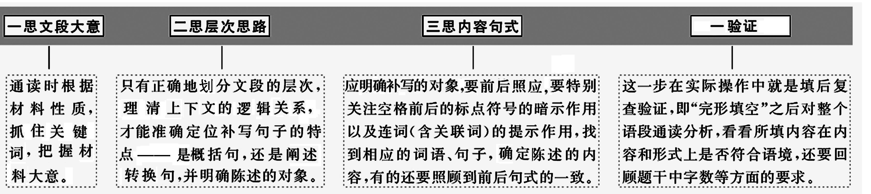
专题四 语句补写
答题指津
答题指津
返回目录

Slide 359
专题四 语句补写
例1 在下面一段文字横线处补写恰当的语句，使整段文字语意完整连贯，内容贴切，逻辑严密。(5分)
如果真的允许人体器官自由交易，__①__，买方则是富人。__②__？又有哪一个穷人能高价买得起肾？此外，卖了肾或其他器官又引起其他疾病，岂不成为社会负担？正因为这许多问题，即使在荷兰这样开放的国家，__③__。
答题指津
答题指津
返回目录

Slide 360
专题四 语句补写
[技法演示]
一思：文段大意。从整个语段来看主要围绕“器官交易”这个关键词展开，大意是对“人体器官自由交易”的反对。
二思：层次思路。此语段是一个议论性的语段，前半部分从三个层次论证人体器官自由交易的弊端，最后一句话阐明观点。
三思：内容句式。由后文“买方则是富人”可知，第①空应填入“卖方为穷人”之类的句子。第②空及下一句是对前文的解释，强调富人不会卖肾，穷人买不起高价的肾，而后文谈的是穷人，那么第②空自然应填富人。
答题指津
答题指津
返回目录

Slide 361
专题四 语句补写
结合标点及下句的句式，可知第②空应使用反问句式。第③空是总结句，表明了作者的观点，前文谈的是器官自由交易的弊端，由此可知此处应填入“不允许人体器官的交易”，又因为要与前文的关联词“即使”搭配，所以须在句首加上“也”字。
一验证。检查补写后的内容是否符合题干要求，语言是否连贯，有无语病、语句是否简洁等。
[依法答题] ①_____________________________________
②________________________________________________
③________________________________________________
答题指津
答题指津
返回目录

Slide 362
专题四 语句补写
[依法答题] ①卖方一定是穷人 ②有哪一个富人肯把自己无用的另一个肾卖掉 ③也不允许人体器官的交易
答题指津
答题指津
返回目录

Slide 363
专题四 语句补写
例2 在下面一段文字横线处补写恰当的语句，使整段文字语意完整连贯，内容贴切，逻辑严密。每处不超过15个字。(5分)
塑料制品多属于一次性使用物品，用后即扔，__①__，在公园、车站、影院、风景名胜区和公路铁路沿线随风飘扬着塑料袋、塑料薄膜、饮料瓶、包装填充物等塑料垃圾。自然界几乎没有能够消化降解塑料的细菌和酶，所以__②__。不仅如此，__③__。当废旧塑料作为生活垃圾进入垃圾场被填埋或散落在田野进入土壤后，废旧塑料混在土壤中会影响土壤内的物质、热量的传递和微生物的生长，从而改变土壤的特性。
答题指津
答题指津
返回目录

Slide 364
专题四 语句补写
[技法印证]
一思：文段大意。__________________________________________________
二思：层次思路。__________________________________________________
三思：内容句式。__________________________________________________
[依法答题] ①_____________________________________
②________________________________________________
③________________________________________________
答题指津
答题指津
返回目录

Slide 365
专题四 语句补写
[技法印证]
一思：文段大意。读文段，抓住“塑料制品”“垃圾”“改变土壤的特性”等关键词，明确本段的主要内容是说塑料垃圾的产生和污染问题。
二思：层次思路。本段可分两个层次，两个层次是并列的。第一层是第一句，介绍塑料垃圾的产生，从内容上看，第一个空格所填内容应是一个概括性总说句，是对本句后半部分的总说。第二层是说塑料垃圾的污染，第二个空格在污染产生的原因一句的后半部分，陈述主体是塑料垃圾。第三个空格在第三句，后面是对它的解说，应是一个总起句。
答题指津
答题指津
返回目录

Slide 366
专题四 语句补写
三思：内容句式。第一空，看前文，对象是“塑料制品”；观后文，是说“塑料垃圾”。瞻前顾后，第一空的陈述对象当是“塑料垃圾”，塑料垃圾怎么样，从“在公园、车站、影院、风景名胜区和公路铁路沿线”这句话进行概括，就是“充斥于各种场所”。第二空，前文说“没有能够消化降解塑料的细菌和酶”，即说“塑料垃圾不能得到有效降解”，再承前文主语是“自然界”，即“(自然界)难以有效降解这些塑料垃圾”。第三空，承“不仅如此”，是说塑料垃圾的另外一个污染，紧扣后面语境“改变土壤的特性”，即可说“塑料垃圾还会改变土壤特性”。
[依法答题] ①塑料垃圾充斥于各种场所 ②难以对其进行生物降解 ③塑料垃圾还会改变土壤特性
答题指津
答题指津
返回目录

Slide 367
专题四 语句补写
1．在下面一段文字横线处补写恰当的语句，使整段文字语意完整连贯，内容贴切，逻辑严密。每处不超过15个字。(6分)
在我国广大农村地区，经常发生被毒蛇咬伤的事件，特别是在南方沿海地区。有些毒蛇毒性剧烈，如眼镜蛇、竹叶青、金环蛇、银环蛇、五步蛇、蝰蛇、蝮蛇、烙铁头、海蛇等，人被咬伤后死亡率很高。大多数毒蛇的头部是三角形的，颈部比较细，牙齿很长，咬人时口张得很大，被咬处有两排牙印，前端两个和其他相比，显得更深，更粗，因此，__①__。一般情况下，__②__：
专题对练
专题对练
返回目录

Slide 368
专题四 语句补写
结扎，在被毒蛇咬伤的上部用止血带结扎，阻止毒素向全身扩散；清洗伤口，用净水、1%的高锰酸钾或生理盐水冲洗伤口，将被咬部位泡在水中，从上到下挤压20—30分钟，排出毒液；扩创排毒，封闭咬伤部位后，用拔火罐或吸奶器吸吮毒素，情况紧急下也可直接用口吸吮，要把毒汁全部吸出，但是注意最后要用清水漱口，不要把毒液吸入体内。只有这样，__③__。
①___________________________________________
②___________________________________________
③___________________________________________
专题对练
专题对练
返回目录

Slide 369
专题四 语句补写
[答案] ①认识毒蛇并学会处理蛇伤相当必要 ②防止毒液扩散的处理方法和步骤是 ③才可实现对毒蛇咬伤的预防及处理(每点2分，意思对即可；若答其他答案，言之成理即可酌情给分。)
[解析] 解答本题，需要注意文段的语意发展推进关系。三个横线处分别考查过渡句、引领句、总括句。全段共五句话，谈的主要内容是我国农村地区经常发生被毒蛇咬伤事件及如何处理蛇伤。文段第一句是从总体上谈我国广大农村地区经常发生被毒蛇咬伤的事件，特别是南方沿海地区；第二句举例说明有些毒蛇毒性剧烈，人被咬伤后死亡率很高；
专题对练
专题对练
返回目录

Slide 370
专题四 语句补写
第三句详细介绍了毒蛇的身体形状，即为何会比一般的蛇更能给人造成严重的伤害，本句结尾处横线前有“因此”一词，显然是在总结前面所谈，并向文段后面谈如何处理毒蛇咬伤情况过渡，所以答案为“认识毒蛇并学会处理蛇伤相当必要”。文段第四句开头用“一般情况下”引起，横线后是三个处理毒蛇咬伤事件的步骤和注意事项，所以，本横线处应为引领下面三个步骤的内容：防止毒液扩散的处理方法和步骤是。文段最后一句，用“只有这样”承接前面处理被毒蛇咬伤的步骤，可见是对前面内容的一个总结，所以可以得出：才可实现对毒蛇咬伤的预防及处理。
专题对练
专题对练
返回目录

Slide 371
专题四 语句补写
2．请在下面一段文字横线处补写恰当的语句，使整段文字语意完整连贯，内容贴切，逻辑严密，每处不超过15个字。(5分)
一些有关筷子的习俗至今流传，比如，__①__。首先，要会摆放筷子。筷子要整齐地摆放在进食者的右手边，不要将一双筷子一反一正并列摆放，也不要将筷子用于进食的一端朝桌外摆放(如是圆桌，摆放角度要与半径线重合)。其次，__②__，不可取位过高，这样容易被认为清高孤傲，也有远离父母家门的嫌疑；__③__，这样容易被认为笨拙，也显得缺乏教养；在据筷夹菜时，不要乱翻后再夹菜，更不要伸筷过长而到别人面前的碗盘中夹菜。
专题对练
专题对练
返回目录

Slide 372
专题四 语句补写
①___________________________________________
②___________________________________________
③___________________________________________
专题对练
专题对练
返回目录

Slide 373
专题四 语句补写
[答案] ①筷子的摆放和使用有讲究 ②要会使用筷子 ③但也不可取位过低(写出一处给1分，写出两处给3分，写出三处给5分。意思答对即可。如有其他答案，只要言之成理，可酌情给分)
[解析] 本题考查语言表达简明、连贯的能力。回答问题时应该关注语段的主要内容和空格前后的内容。语段主要介绍我国有关筷子的习俗问题。第一个空格前表述的内容是“筷子的习俗至今流传”，空格后的内容表述的是有关“筷子的摆放及使用问题”，因此，空格处的内容应该是“筷子的摆放和使用有讲究”；
专题对练
专题对练
返回目录

Slide 374
专题四 语句补写
第二个空格，从空格后的内容分析可知，空格处应填“要会使用筷子”；第三个空格，从前文的“取位过高”“容易被认为清高孤傲”及后文的“容易被认为笨拙”分析可知，空格处应填与“不能取位过低”有关的内容。
专题对练
专题对练
返回目录

Slide 375
专题四 语句补写
3．请在下面一段文字横线处补写恰当的语句，使整段文字语意完整连贯，内容贴切，逻辑严密。每处不超过12个字。(5分)
有人总是认为，__①__。事实上，拒绝岂止是简单的技巧，更是不违背为人原则之下的一种实力与底气。一个人要拒绝利欲诱惑，要么你有实力，要么你有底气。有实力，是因为觉得这一切我完全可以唾手可得，何必弯下腰来；有底气，是因为你相信自己，即使现在不可得，__②__。拒绝，__③__。
专题对练
专题对练
返回目录

Slide 376
专题四 语句补写
①___________________________________________
②___________________________________________
③___________________________________________
专题对练
专题对练
返回目录

Slide 377
专题四 语句补写
[答案] ①拒绝是一种技巧 ②但将来可以得到 ③需要用实力和底气说话(满分5分，写对一空得1分，两空得3分，三空得满分)
[解析] 本题考查语言表达简明、连贯的能力。作答本题，要注意整个语段的意思和空格前后的内容。第一个空后“事实上”表转折，表明前面的看法与“事实上”后面的表述不一致，且由“拒绝岂止是简单的技巧”可知，此处应填与“拒绝是一种技巧”类似的内容；第二个空，根据前面“即使现在不可得”可知，此处应填与“但将来可以得到”类似的内容；第三个空是对整段话的总结，应填与“需要用实力和底气说话”类似的内容。
专题对练
专题对练
返回目录

Slide 378
专题四 语句补写
4．在下面一段文字横线处补写恰当的语句，使整段文字语意完整连贯，内容贴切，逻辑严密。每处不超过18个字。(5分)
啸，是一种介于呼叫与歌唱之间的声音。__①__，如徐 《情诗》“啸歌倚华楹”里以啸呼唤爱情，曹植《杂诗七首(其三)》“悲啸入青云”中以啸来表达心事之沉重。从魏晋开始，啸歌与清谈、饮酒、服药、弹琴等一样，成为名士风度的象征。 __②__，据记载，阮籍之啸可“闻数百步”，南朝还有“嵇琴阮啸”的美誉。__③__，与其沉默寡言的个性、有苦难言的境遇有关，也和他常与善啸高人切磋，其人其事得六朝以来文史家的关注有关。
专题对练
专题对练
返回目录

Slide 379
专题四 语句补写
①___________________________________________
②___________________________________________
③___________________________________________
专题对练
专题对练
返回目录

Slide 380
专题四 语句补写
[答案] ①啸可以用来传情达意 ②其中阮籍的啸歌最为著名 ③推究其能够成为啸歌的名家高手的原因(填对一处给1分，填对两处给3分，填对三处给5分。意思对即可。)
[解析] 解答本题要“瞻前顾后”。根据后面所举的“如徐 《情诗》……以啸呼唤爱情，曹植《杂诗七首(其三)》……以啸来表达心事之沉重”来看，第一空应该是说“啸”的作用，即“啸可以用来传情达意”。根据后文所举阮籍的例子可知，第二空应该填“其中阮籍的啸歌最为著名”类似的内容。根据后面“与其……有关，也和……有关”可知，第三空应该填“推究其能够成为啸歌的名家高手的原因”类似的内容。
专题对练
专题对练
返回目录

Slide 381
专题四 语句补写
5．在下面一段文字横线处补写恰当的语句，使整段文字语意完整连贯，内容贴切，逻辑严密。每处不超过15个字。(6分)
艺术的对象就是自然。就认识观点说，艺术是自然在人的头脑里的反映，是一种意识形态；__①__，艺术是人对自然的加工改造，是一种劳动生产，所以艺术有“第二自然”之称。__②__ ？这个问题也就是人为什么要劳动生产的问题。答案很简单，劳动生产是为了适应人的物质生活和精神生活的需要，并且不断地日益改善和提高人的物质生活和精神生活。
专题对练
专题对练
返回目录

Slide 382
专题四 语句补写
一切艺术都要有一个创造主体和一个创造对象，因此，__③__。人的条件包括艺术家的天资禀赋、人生经验和文化教养；物的条件包括社会类型、时代精神、民族特色、社会实况和问题等。
①___________________________________________
②___________________________________________
③___________________________________________
专题对练
专题对练
返回目录

Slide 383
专题四 语句补写
[答案] ①就实践观点说 ②人对自然为什么要加工改造呢 ③它要有人的条件和物的条件
[解析] 先看补写句①，①的前面是“就认识观点说，艺术是自然在人的头脑里的反映，是一种意识形态”，该句后面是个分号，表明前后句存在并列关系，可以考虑句式的整齐对应；再根据“对自然的加工改造”“是一种劳动生产”等提示信息，可以推导出所填语句应该是跟“活动行为”有关的。综合两方面信息，认识的对立统一关系是实践，①处可以补写语句“就实践观点来说”。再看补写句②，②紧接前一句发问，必定与前一句语意关联，但如果只看这一句是无法得出答案的，
专题对练
专题对练
返回目录

Slide 384
专题四 语句补写
②的后面有“这个问题也就是……”的提示信息，这决定了补写句②与认识观点无关，而与实践观点有关，所以“人对自然为什么要加工改造呢”这样的补写才是比较准确的。最后看补写句③，它不但与前面“一个创造主体和一个创造对象”照应，也与后面语句“人的条件”“物的条件”形成总分关系；后面是分说的内容，③句应该是一个总括句，这样，“它要有人的条件和物的条件”既呼应前一句，又与后文内容相照应，是比较准确的。
专题对练
专题对练
返回目录

Slide 385
专题四 语句补写
6．在下面一段文字横线处补写恰当的语句，使整段文字语意完整连贯，内容贴切，逻辑严密，每处不超过15个字。(5分)
二十四节气是中国古代用来指导农事的补充历法，是劳动人民长期经验的积累和智慧的结晶。中国自古以来，就是个农业非常发达的国家，__①__，所以古代劳动人民从长期的农业劳动实践中，累积了有关农时与季节变化关系的丰富经验。为了记忆方便，__②__：“春雨惊春清谷天，夏满芒夏暑相连，秋处露秋寒霜降，冬雪雪冬小大寒。”
专题对练
专题对练
返回目录

Slide 386
专题四 语句补写
二十四节气，由于综合了气象学以及农作物生长特点等多方面知识，比较准确地反映了一年中的自然力特征，所以在普遍使用公元纪年的现代社会，__③__。
①___________________________________________
②___________________________________________
③___________________________________________
专题对练
专题对练
返回目录

Slide 387
专题四 语句补写
[答案] ①农业和气象之间关系密切 ②人们把二十四节气编成了歌诀 ③它仍被用在农业生产中
[解析] 本题考查语言表达简明、连贯的能力。①处后面有“所以”，表结果，那么①处要填的是原因。前面说了“农业非常发达”，农业发达为什么能得出“所以”后面的内容呢？那是因为“农业与气象关系密切”。故①处应填与 “农业和气象关系密切”相关的内容。②处前面说“为了记忆方便”，后面引用了节气歌，所以此处应当填“人们编写了节气歌”之类的内容。③处前有“所以”，表明此句揭示结果，“所以”前面的句子揭示了二十四节气的重要意义，那么结果应该是现代社会仍在使用。
专题对练
专题对练
返回目录

Slide 388
教师备用习题
1. 在下面一段文字横线处补写恰当的语句，使整段文字语意完整连贯，内容贴切，逻辑严密。每处不超过18个字。(5分)
科幻在中国，基本上还处于小圈子自娱自乐的状态，在西方发达国家，__①____，但它在文学领域仍处于边缘地带，从未成为主流；若与科学相比，当然更是处于非常弱势的地位。在这种情形下，《自然》杂志开设科幻小说专栏，__②__，他们很愿意向外界传达这样一个信息：__③__，却得到了科学界的接纳。
返回目录

Slide 389
教师备用习题
①__________________________________________
②__________________________________________
③___________________________________________
返回目录

Slide 390
教师备用习题
[答案] 示例：①科幻的受众群可能更广 ②对科幻文学来说未尝不是一件好事 ③科幻虽然在文学领域郁郁不得志(写出一处给1分，写出两处给3分，写出三处给5分)
[解析] 本题考查语言表达简明、连贯的能力。回答问题，注重把握语段的意思和横线前后的具体内容。语段主要介绍的是科幻文学，第①处，其前文写“科幻在中国，基本上还处于小圈子自娱自乐的状态”，后文写“但它在文学领域仍处于边缘地带”。
返回目录

Slide 391
教师备用习题
从这些内容可以看出，①处的内容应该是西方发达国家中科幻的状态，因此，①处应填“科幻的受众群可能更广”等内容；第②③处，前文写“《自然》杂志开设科幻小说专栏”，后文说“传达这样一个信息”，即科幻小说得到科学界接纳，由此可以看出，第②处主要填写的内容是“对科幻文学来说是好事”等内容，第③处写科幻在文学领域的不得志，与后面得到科学界的接纳形成对比。
返回目录

Slide 392
教师备用习题
2. 在下面一段文字横线处补写恰当的语句，使整段文字语意完整连贯，内容贴切，逻辑严密。每处不超过15个字。(6分)
冯唐翻译的《飞鸟集》因用词大胆及与原意不符而备受争议，__①__，甚至《人民日报》等官方报纸也发文批评冯唐译本。不过，激烈的反对声浪中，__②__，比如社会学家李银河，她列举了几处翻译，指出“这个译本‘信’没有问题，问题出在‘雅’上面”“使用网络用语仅仅是为了押韵”“在诗意上冯唐译本明显比过去国内多个译本中水平最高的郑振铎译本略胜一筹”。她得出结论：__③__ ，只不过是一个译者个人风格过于强烈的译本罢了。
返回目录

Slide 393
教师备用习题
①__________________________________________
②__________________________________________
③___________________________________________
返回目录

Slide 394
教师备用习题
[答案] 示例：①许多读者(或民间人士)更是明确表示反对 ②也有支持的声音 ③冯唐译本是最好的中文译本 (每处2分，共6分，意思对即可)
[解析] 本题考查语言表达准确、简明、连贯的能力。解答本题，要注重把握语段的意思，然后结合横线前后文对横线处的内容进行推断。第①处，前文有“备受争议”，后文有“甚至《人民日报》等官方报纸也发文批评冯唐译本”，
返回目录

Slide 395
教师备用习题
可知本处应该填与“许多读者明确表示反对”相关的内容。第②处，根据前面“不过”及后面“比如社会学家李银河，她列举了几处翻译，指出……”可知，第②处应该是说“也有支持的声音”。根据前面李银河的评价可知，第③处应该是对冯唐译本的肯定，内容应与“冯唐翻译的《飞鸟集》是最好的中文译本”意思相同。
返回目录

Slide 396
教师备用习题
3. 在下面一段文字横线处补写恰当的语句，使整段文字语意完整连贯，内容贴切，逻辑严密。每处不超过14个字。(6分)
君王日常所用的音乐怎么分？贾谊认为，__①__：雅乐是郊庙朝会时的朝廷正乐，燕乐是只有近臣侍御者可以和君王共赏的内廷之乐，而熏服之乐则是男女俳优杂处的享乐妓乐，连左右之人也要回避，只有厮役相从，只供君王个人欣赏。按照贾谊的观点，君王早晨上朝听治，下朝后议论，__②__。但实际上，汉代君王们并非只有晚上才享受熏服之乐，只要是兴之所至，__③__。
返回目录

Slide 397
教师备用习题
①__________________________________________
②__________________________________________
③___________________________________________
返回目录

Slide 398
教师备用习题
[答案] ①分为雅乐、燕乐、熏服之乐三种 ②晚上则可以享受熏服之乐 ③随时都可以尽情享受(每处2分，意思相近即可。如有其他答案，只要言之有理，可酌情给分)
[解析] 本题考查语言表达连贯、准确的能力。解答本题可以先理解文段大意，再结合上下文语境对内容进行推断。①处，根据前面“君王日常所用的音乐怎么分？”及后面“雅乐……燕乐……而熏服之乐……”可知，①处应该填“分为雅乐、燕乐、熏服之乐三种”。
返回目录

Slide 399
教师备用习题
②处，根据前面“君王早晨上朝听治，下朝后议论”及后面“并非只有晚上才享受熏服之乐”可知，②处应该填“晚上则可以享受熏服之乐”。③处，根据前面“但实际上……”可知，③处应该填与“只有晚上才享受熏服之乐”意思相反的句子，如“随时都可以尽情享受”。
返回目录

Slide 400
教师备用习题
4. 在下面一段文字横线处补写恰当的语句，使整段文字语意完整连贯，内容贴切，逻辑严密。每处不超过25个字。(6分)
在人与人、人与社会的关系上，中国人社会意识、社会整体观念比较发达，把为他人尽义务、为社会做贡献作为人生追求的目标。西方人则不同， ____①____ ，____②______ 。其实，在现代社会里，每一个人既是个体的又是社会的，是个体性与社会性的统一，因此，要建立高度文明的现代社会，在文化取向上就不应该在中西文化中做“非此即彼”的单向性思考，而____③____ 。
返回目录

Slide 401
教师备用习题
①__________________________________________
②__________________________________________
③___________________________________________
返回目录

Slide 402
教师备用习题
[答案] ①他们个体意识、个体观念比较发达 ②把个人自由、个人权利的实现看作人生追求的目标 ③应该做“亦中亦西”的互补性思考
[解析] 本题考查语言表达简明、连贯的能力。回答问题要注意把握两个方面：语段的内容和横线前后的内容。语段主要表述了中西方在文化取向上的不同。由第①②处前“西方人则不同”可知，这两处应该填与前面中国人文化价值取向不同的方面。
返回目录

Slide 403
教师备用习题
第①处应该填与“中国人社会意识、社会整体观念比较发达”相反的内容，即“他们个体意识、个体观念比较发达”；第②处应该填与“把为他人尽义务、为社会做贡献作为人生追求的目标”相反的内容，即“把个人自由、个人权利的实现看作人生追求的目标”。第③处，横线前说“在文化取向上就不应该在中西文化中做‘非此即彼’的单向性思考”，那么③处应填“应该做‘亦中亦西’的互补性思考”等相关内容。
返回目录

Slide 404
真题体验
阅卷警示
专题五 图文转换
答题指津
专题对练
返回目录

Slide 405
专题五 图文转换
真题体验
1．[2016·全国卷Ⅰ] 下面是某校“中华文化体验”计划的初步构思框架，请把这个构思写成一段话，要求内容完整，表述准确，语言连贯，不超过85个字。(6分)
返回目录

Slide 406
专题五 图文转换
真题体验
[答案] 示例：本次“中华文化体验”计划开设旗袍、围棋、国画三个讲座，并开展三项活动：利用体育课体验太极拳，利用手工课体验中国结和剪纸艺术，年终举行太极拳表演和作品展示。
[解析] 首先要把握框架图的结构，这幅框架图是由四个层次组成，注意各层次之间的关系。先确定活动主题为“中华文化体验”计划，包含了以旗袍、围棋和国画为主题内容的三个讲座，还包括以太极拳为内容的体育课和以中国结和剪纸为内容的手工课，以及年终举办太极拳的表演和中国结、剪纸等作品展示活动。这样组织信息即可。
返回目录

Slide 407
专题五 图文转换
真题体验
2. [2016·全国卷Ⅲ] 下面是某高中举办迎新生晚会的构思框架，请把这个构思写成一段话，要求内容完整，表述准确，语言连贯，不超过80个字。(6分)
返回目录

Slide 408
专题五 图文转换
真题体验
[答案] 示例：本次迎新生晚会由高二、高三同学排练演出节目，节目内容以反映中学生学习生活为主，形式不限。要提前通知各年级并动员相关同学积极参加，演出后进行评奖。(内容完整，给2分；表述准确，给2分；语言连贯，给2分。 如有其他答案，只要符合要求，可酌情给分；字数超出要求，酌情扣分。)
[解析] 本题考查图文转换和语言表达准确、简明、连贯、得体，能力层级为E。要求从图形中获得信息，并把构思写成一段话。表述时，一要有顺序，本题中是时间顺序，如演出前、后；二要明确组成部分，有排练演出单位、节目内容、节目形式、参加人员、进行评奖等；三要注意语言连贯、得体。
返回目录

Slide 409
专题五 图文转换
■阅卷现场
[2016·全国卷Ⅱ] 下面是某校团委“中国梦演讲赛”工作的初步构思框架，请把这个构思写成一段话，要求内容得当，表述准确，语言连贯，不超过85个字。(6分)
阅卷警示
返回目录

Slide 410
专题五 图文转换
试题解析 | 本题考查图文转换和语言表达简明、连贯、得体、准确、鲜明、生动的能力。一要审清试题要求，即根据初步构思框架写一段话；二要充分利用试题材料，将其体现在语段中；三要注意准确、连贯的要求。图片中的“中国梦演讲赛”主要包括三大方面：一是“时间”——5月4日；二是“组织工作”——场地在报告厅，计划选拔20人参赛、设置6个奖项；三是“宣传工作”——以海报、组稿、学校网站和校报报道形式进行。将这些信息有条理地连贯起来即可
现场答案 | “中国梦演讲赛”需要组织和宣传。组织工作需要联系报告厅，选拔20名参赛者；宣传工作包括出海报、组稿
阅卷警示
返回目录

Slide 411
专题五 图文转换
现场得分 | 3分 | 理由 | 答案丢了三个要点，第一是时间5月4日，第二是6个奖项，第三是学校网站和校报报道。答案要求不超过85个字，说明答案的字数接近85个，而“现场答案”的字数只有42个，说明字数不够
阅卷总结 | 解答这类试题要注意以下三点：一要审清试题要求，即“把这个构思写成一段话”，得包含所有要点，不能要点不全；二是内容得当，表述准确，语言连贯；三是符合字数的要求，不能超过限定字数，但也不能字数太少，要接近答案要求的字数
我来答题
阅卷警示
“中国梦演讲赛”拟于5月4日举行，赛事需要组织和宣传。组织工作需要联系报告厅，选拔20名参赛者，最后评出6个奖项；宣传工作包括出海报、组稿，并在学校网站和校报报道
返回目录

Slide 412
专题五 图文转换
■失分警示
1．信息归结多余、遗漏或无中生有。
2．信息推断错误，漏掉一些关键信息。
3．答案表述啰唆，不符合题干要求。
阅卷警示
返回目录

Slide 413
专题五 图文转换
► 技法一 流程图解题“三步骤”
流程图题采用结构式图表，将事物或某些概念连接起来，要求答题者根据这种结构关系，特别是箭头方向，用语言将所示内容表现出来。解答这种类型的试题主要有以下三个步骤：
答题指津
答题指津
返回目录

Slide 414
专题五 图文转换
第一步：读题明对象 | 看清楚题目要求，明确陈述对象是什么
第二步：读图抓关键 | 读懂框架关系及流程，要尽量体现在答案中。准确把握概念间的关系：框里的词语属于关键概念，是结构图中的关键环节(不能遗漏)。箭头表示着事件发展的趋势或动作行为的走向。线上的词语，属于概念间(环节间)发生关系的方式，起过渡和连贯作用
第三步：表述巧连缀 | 分析几个概念在整个事件或行为过程中的地位及作用，分析其间的关系，看是否属于因果、条件、递进、并列、转折、承接关系等。据此来选定过渡词语或关联词语连缀成句
答题指津
答题指津
返回目录

Slide 415
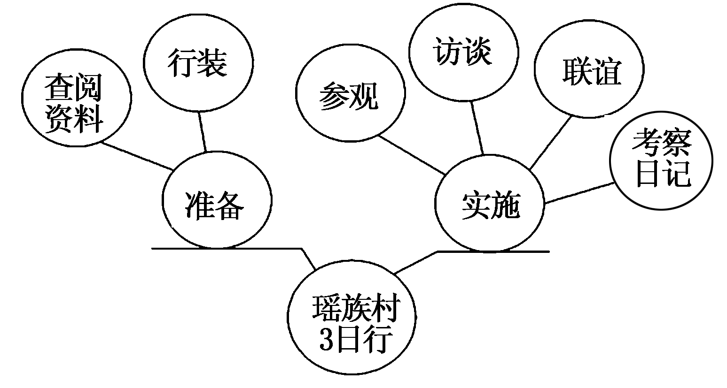
专题五 图文转换
例1 下面是某中学暑期瑶族村考察的初步构思框架，请把这个构思写成一段话，要求内容完整，表述准确，语言连贯，不超过75个字。(6分)
答题指津
答题指津
返回目录

Slide 416
专题五 图文转换
[技法演示]
第一步：读题明对象。陈述对象是“瑶族村考察的初步构思框架”，题目要求是“请把这个构思写成一段话，要求内容完整，表述准确，语言连贯，不超过75个字”。
第二步：读图抓关键。要注意理清思维框架的层次。最低端是整个框架的中心：“瑶族村3日行。”下一级节点分为两个方面——“准备”和“实施”，每个方面又包含新的子节点。
第三步：表述巧连缀。根据第二步的层次，组织语言连缀答案。
答题指津
答题指津
返回目录

Slide 417
专题五 图文转换
[依法答题] _____________________________________
_________________________________________________
__________________________________________________
[依法答题]本次瑶族村3日行考察要求参加人员事先查阅资料，了解瑶族概况，备好所需行装；考察期间的主要活动有参观、访谈以及与村民联谊，每人需写日记记录考察情况。(内容完整，给1分；归属得当，给1分；表述准确，给2分；语言连贯，给2分。字数超出要求，酌情扣分)
答题指津
答题指津
返回目录

Slide 418
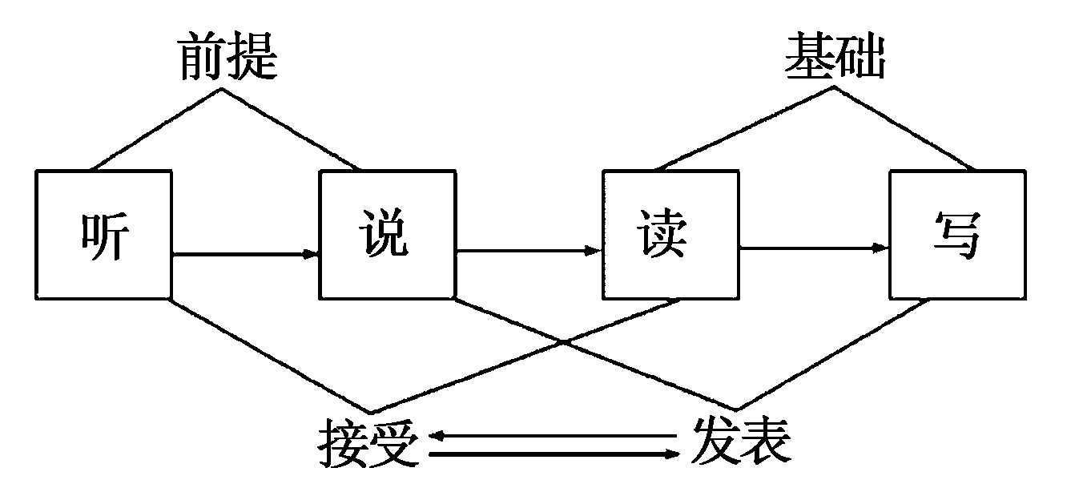
专题五 图文转换
例2 下面是语言现象的图示框架，请根据图示概述语言现象的基本特征，要求内容完整，表述准确，语言连贯，不超过50个字。(6分)
答题指津
答题指津
返回目录

Slide 419
专题五 图文转换
[技法印证]
第一步：读题明对象。_____________________________________________
第二步：读图抓关键。_____________________________________________
第三步：表述巧连缀。_____________________________________________
[依法答题]______________________________________
________________________________________________
________________________________________________
答题指津
答题指津
返回目录

Slide 420
专题五 图文转换
[技法印证]
第一步：陈述对象是“语言现象的基本特征”，要求是“内容完整，表述准确，语言连贯，不超过50个字”。
第二步：注意“前提”“基础”“接受”“发表”包含的内容，还要注意箭头标示的语言现象之间的关系。
第三步：根据第二步的层次，组织语言连缀答案。
[依法答题] 听说是前提，读写是基础；听和读是接受信息，说和写是发表信息；它们之间是相互联系，相互促进的。
答题指津
答题指津
返回目录

Slide 421
专题五 图文转换
► 技法二 漫画题解答要“三细”
漫画是一种艺术形式，是用简单而夸张的手法来描绘生活或时事的图画。一般运用变形、比拟、象征、暗示、影射的方法，构成幽默、诙谐的画面或画面组，以取得讽刺或歌颂的效果。解答这类题需要“三细”：
答题指津
答题指津
返回目录

Slide 422
专题五 图文转换
一、细看画面， 抓住主要矛盾 | 考生在作答前一定要认真地观察漫画中的人、事、物，细致分析，进而用辩证的眼光看待问题，抓住其主要矛盾
二、细析关系， 揣摩细节变化 | 漫画题中所给的漫画，有时是单幅图，有时是多幅图，而考生都需花心思去分析人、事、物之间的关系，明确漫画中有哪些细节，体会漫画的真正寓意
三、细审关键提示 | 重视漫画的画面内容和画外内容的有机结合，认真思考有关漫画内涵的关键提示。有些漫画的主题并不一目了然，这就要求考生借助标题、漫画中的文字及题目的要求和限制来准确把握
答题指津
答题指津
返回目录

Slide 423
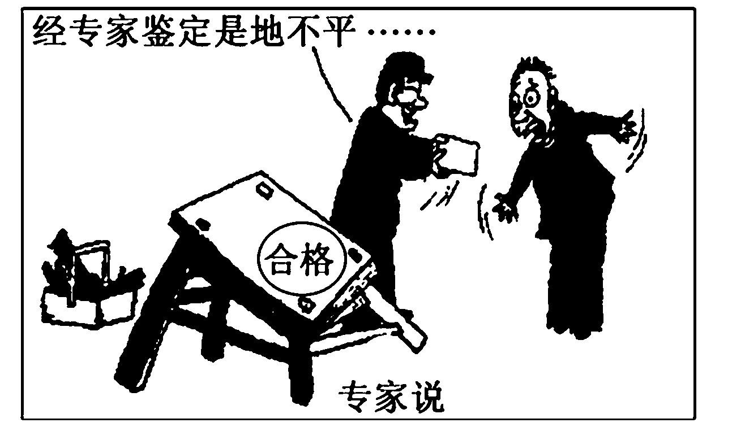
专题五 图文转换
例3 仔细观察下面这幅漫画，完成下面的两道小题。(6分)
答题指津
答题指津
(1)简要介绍漫画的内容，不超过80字。(4分)
(2)结合漫画的寓意，用一句话谈谈你读了漫画后的感受或获得的启迪。(2分)
返回目录

Slide 424
专题五 图文转换
[技法演示]
一、细看画面，抓住主要矛盾。需关注到画中的人物、桌子、专家鉴定书，以及桌子上所盖的“合格”印章。
二、细析关系，揣摩细节变化。桌子不合格，却盖上了“合格”印章，鉴定结果是地面不平，这是“专家鉴定”。
三、细审关键提示。这幅漫画的寓意重在批评一些“专家”不顾实际情况，歪曲事实，随意做“鉴定”的社会现象。在写自己的感受或启迪时，可只抓住漫画的一个“点”来写，不可面面俱到，因为题目只要求写“一句话”。
答题指津
答题指津
返回目录

Slide 425
专题五 图文转换
[依法答题] (1) __________________________________
(2)_______________________________________________
(1)(内容简介)有这样一幅题为“专家说”的漫画，一位木匠给客户做了一张桌脚倾斜不平的桌子，桌面上还盖着“合格”的印章，木匠拿着专家鉴定书对客户说：“经专家鉴定是地不平……”
(2)(示例一)不能一味迷信“专家”的定论(不能盲目崇拜“权威”)。(示例二)“专家”的鉴定到底有多少含金量。(示例三)把住产品的质量关口非常重要。(示例四)看问题一定要看本质，而不能只看表象。
答题指津
答题指津
返回目录

Slide 426
专题五 图文转换
► 技法三 “三个把握”锁定徽标题
徽标是带有特殊含义的图标、徽章。一般是为某一组织、行业、机构、活动而专门设计的，通过图像、形状、颜色等多种元素的组合，表现该组织、行业、机构、活动的纲领、宗旨、理念、目标等，甚至带有宣传和鼓动性质。解答徽标类题需要“三个把握”：
答题指津
答题指津
返回目录

Slide 427
专题五 图文转换
一、把握徽标的特点
徽标类题目一般要求描述徽标的构图要素，概括构图要素的寓意等，因此观察徽标图时要注意看清图中有哪些线条、文字、图形，颜色、大小、位置是怎样的，从文字、数字、地点、时间、人等角度阐释徽标的主题和寓意。
二、把握由此及彼的联想
徽标往往是根据所要表现的对象的性质特点，用简洁、明快、通俗易懂的图形来表达创作者的愿望。因此要注意根据提示和注解进行类比联想，将画面信息跟现实生活联系起来，注意由表及里，仔细揣摩作者的创作意图，联想徽标与活动、会议等的关系，从而对徽标的寓意做出准确的说明。
答题指津
答题指津
返回目录

Slide 428
专题五 图文转换
三、把握准确有序的转换
答案要满足题干在内容、修辞、句式、字数等方面的要求，忌答非所问、生拉硬拽。另外，说明徽标要素时要有整体意识，留意方位，按照顺序，先总后分，先主后次。揭示寓意时要由表及里，在不超过字数要求的前提下，力求全面。
答题指津
答题指津
返回目录

Slide 429

专题五 图文转换
例4 下面是联合国发行的“联合我们的力量”邮票中的主体图形，请写出构图要素，并说明图形寓意，要求语意简明，句子通顺，不超过85个字。(6分)
答题指津
答题指津
返回目录

Slide 430
专题五 图文转换
[技法演示]
一、把握徽标的特点。理清徽标中有哪些元素，并理解这些构图元素所体现的意义。就本题而言，这个图形，从整体上看，是一只衔着橄榄枝的和平鸽；而和平鸽是由许多旗帜组成的。
二、把握由此及彼的联想。将表现对象的性质特点与现实生活联系起来，从而揣摩其象征意义。此题可从和平鸽的角度分析，它象征着和平、和谐；从旗帜的角度分析，这些旗帜代表着不同国家，象征着各国团结起来，维护世界和平等。
三、把握准确有序的转换。根据徽标的各构图元素的方位，按一定的顺序作答。
答题指津
答题指津
返回目录

Slide 431
专题五 图文转换
[依法答题]_______________________________________
[依法答题] 图形由橄榄枝和多面旗帜组成，这些旗帜又巧妙地构成一只飞翔的鸽子。旗帜代表不同国家，鸽子代表和平，飞鸽衔着橄榄枝，强化了和平寓意，整个图形表示各国应齐心协力维护和平。
答题指津
答题指津
返回目录

Slide 432
专题五 图文转换
► 技法四 “三步”解决图片题
图片类题里的图片主要是指绘画、摄影或剪纸等艺术性很强的作品。因为是艺术，所以在转换时就特别要凸显艺术的形象性，要尽可能使语言鲜明、生动。解答这类题时有三个步骤：
第一步：观察画面。要细致观察画面的整体内容，搜索并提取有效信息，看图画表现了什么主题。要仔细观察画面的背景和人物，看画面的背景反映了什么，背景和人物有什么关系。要观察画面中的细节，如人物的表情和动作，尤其是要与画面进行心灵的对话。
答题指津
答题指津
返回目录

Slide 433
专题五 图文转换
第二步：合理想象。无论是单幅图还是多幅图，画面上的内容总是有限的。观看图画时要充分发挥自己的想象力，丰富画面内容有助于揭示画面蕴含的主题精神。
第三步：明确要求，连缀答案。看清题干的要求，根据画面的内容，进行合理想象，用文字表述，连缀成答案。
答题指津
答题指津
返回目录

Slide 434
专题五 图文转换
三、把握准确有序的转换
答案要满足题干在内容、修辞、句式、字数等方面的要求，忌答非所问、生拉硬拽。另外，说明徽标要素时要有整体意识，留意方位，按照顺序，先总后分，先主后次。揭示寓意时要由表及里，在不超过字数要求的前提下，力求全面。
答题指津
答题指津
返回目录

Slide 435
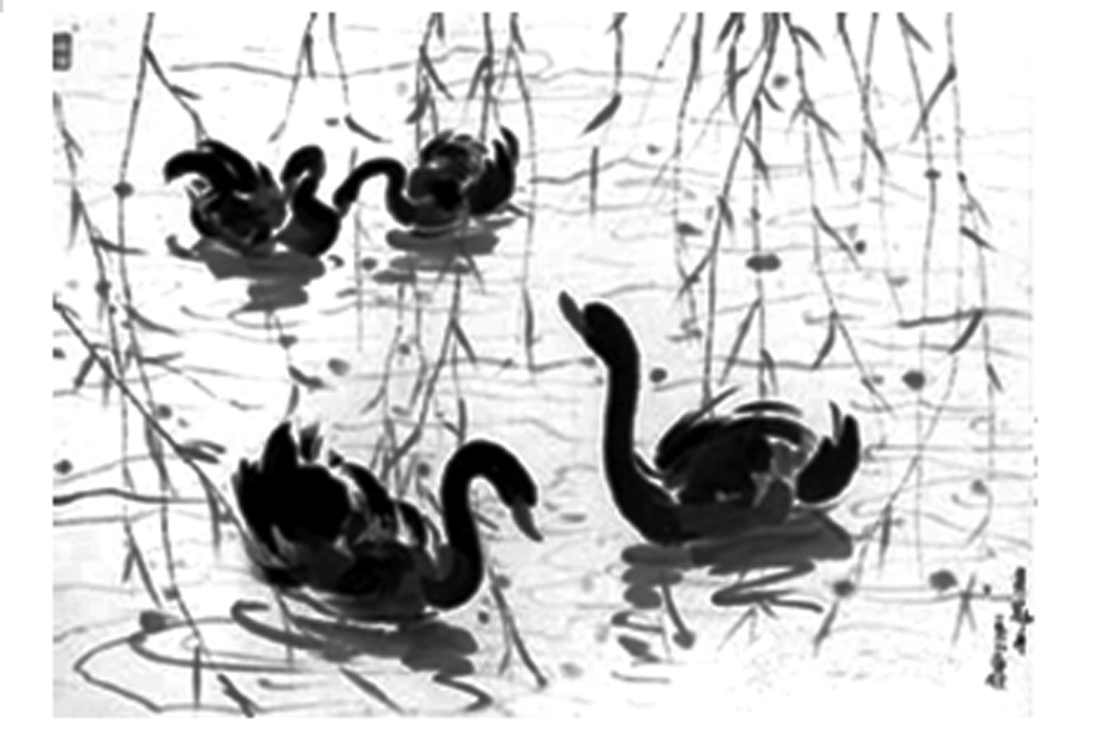
专题五 图文转换
例5 欣赏下边的天鹅戏水图，围绕“早春”，写一首小诗或一则短文。要求：①突出景物特征；②语言表达鲜明、生动；③不超过80字。(4分)
答题指津
答题指津
返回目录

Slide 436
专题五 图文转换
[技法演示]
第一步：观察画面。首先要弄清楚画面内容，分析其构成。题目已指出其中心为“早春”，名为“天鹅戏水图”；图中景物有垂柳、天鹅、湖水等。
第二步：合理想象。在观察画面的基础上，可以展开丰富的联想，将画面内容与真实生活相融合。
第三步：明确要求，连缀答案。本题要求“突出景物特征”，因此，应主要运用“描写”的表达方式，重点写景。另外，不管是写诗还是写文，应注意运用修辞手法(如比喻、拟人等)来增强生动的效果。
答题指津
答题指津
返回目录

Slide 437
专题五 图文转换
[依法答题]_______________________________________
[依法答题] 示例：东风轻拂，柳条上钻出了片片嫩叶，丝丝柔条，袅袅依依。几只天鹅伸着长长的脖子，如公主般雍容优雅，在一池碧水中自在地嬉戏，悠然地游弋；绿水微漾，泛起层层涟漪。
答题指津
答题指津
返回目录

Slide 438
专题五 图文转换
► 技法五 图表数据题答题“三要领”
图表数据题的材料形式有饼状图、柱状图、坐标曲线图、表格数据图等，其中以表格数据图和坐标曲线图最为常见。解答图表数据题主要有三个要领：
要领一：明确要求。明确是文字转换题还是信息推断题，明确表述对象，明确修辞要求及字数要求。
要领二：读懂图表。读图表时要注意三点：(1) 注意整体阅读。通过整体阅读，搜索有效信息，不顾此失彼、遗漏信息；同时要兼顾图表的各个要素(比较对象、比较角度、项目、各种数据及其变化特点等)。
答题指津
答题指津
返回目录

Slide 439
专题五 图文转换
(2) 注意数据变化。数据的变化往往说明了某个问题，而这可能正是这个图表的重点，也是得到观点的源头。尤其要重视数据相差巨大的比较项。(3)注意图表细节。图表中一些细节不能忽视，它往往起提示作用，如图表下的“注”。
要领三：组织答案。表述对象一般为图表名称中的关键词，做结论时针对性要强。注意在表达中不能出现语病，特别是在反映事物变化或规律时，选用词语要准确。如“增长(加)了”“增加到”“增长了××倍”“与同期相比，增长……”“减少到”“减少了(百分数、分数)”“近一半(50%左右)”“大部分(比例在55%～70%)”“绝大多数(比例占70%以上)”“所有”“约几成”等词语的选用。
答题指津
答题指津
返回目录

Slide 440
专题五 图文转换
例5 阅读下面的图表，根据要求完成题目。(5分)
答题指津
答题指津
(1)给图表拟一个标题。(不超过25字)(2分)
(2)根据图表数据，得出相关结论。(不超过40字)(3分)
返回目录

Slide 441
专题五 图文转换
[技法演示]
要领一：明确要求。题目的要求主要是：拟标题和得出相关结论。
要领二：读懂图表。从图表上看，涉及的中心内容是阅读，其中包括图书阅读率、报纸阅读率、期刊阅读率、综合阅读率等项目，比较的对象是全国的阅读率及浙江的阅读率。从数据的对比看，浙江的图书阅读率低于全国，但是报纸阅读率、期刊阅读率、综合阅读率却领先全国水平。
要领三：组织答案。按照要求，分条作答。
答题指津
答题指津
返回目录

Slide 442
专题五 图文转换
[依法答题]_______________________________________
[依法答题] (1)示例：2013—2014年浙江省与全国图书报刊及综合阅读率比较
(2)①浙江报刊及综合阅读率高于全国水平；②图书阅读率低于全国水平；③浙江人要重视图书阅读。
答题指津
答题指津
返回目录

Slide 443
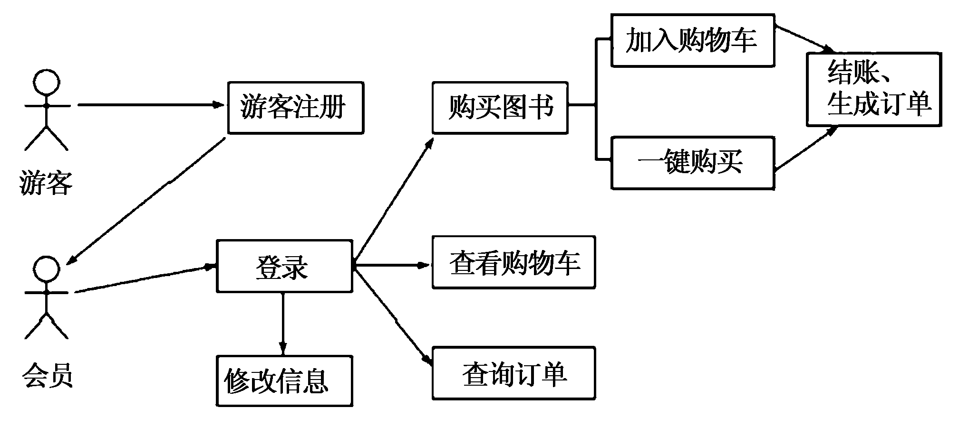
专题五 图文转换
1．下面是某网上书店购书流程图，请将其转换成一段文字，要求内容完整，表述准确，语言连贯，不超过90个字。(6分)
专题对练
专题对练
返回目录

Slide 444
专题五 图文转换
[答案] (示例1)游客需先注册成为会员。会员登录后，可购买图书，购买图书时既可添加图书到购物车结账、生成订单，也可一键购买结账、生成订单。除了购书以外，会员登录后还可修改信息，查看购物车和查询订单。
(示例2)游客需先注册成为会员。会员登录后，可修改个人信息，可购买图书，也可查看购物车和查询订单。购买图书时可添加图书到购物车结账、生成订单，也可一键购买结账、生成订单。
[解析] 解答此题，先要认真阅读流程图。购书分游客、会员两种情况，游客需注册成为会员，会员的购书流程应根据图的箭头，按照逻辑顺序，用简洁明了的语言表述出来。
专题对练
专题对练
返回目录

Slide 445
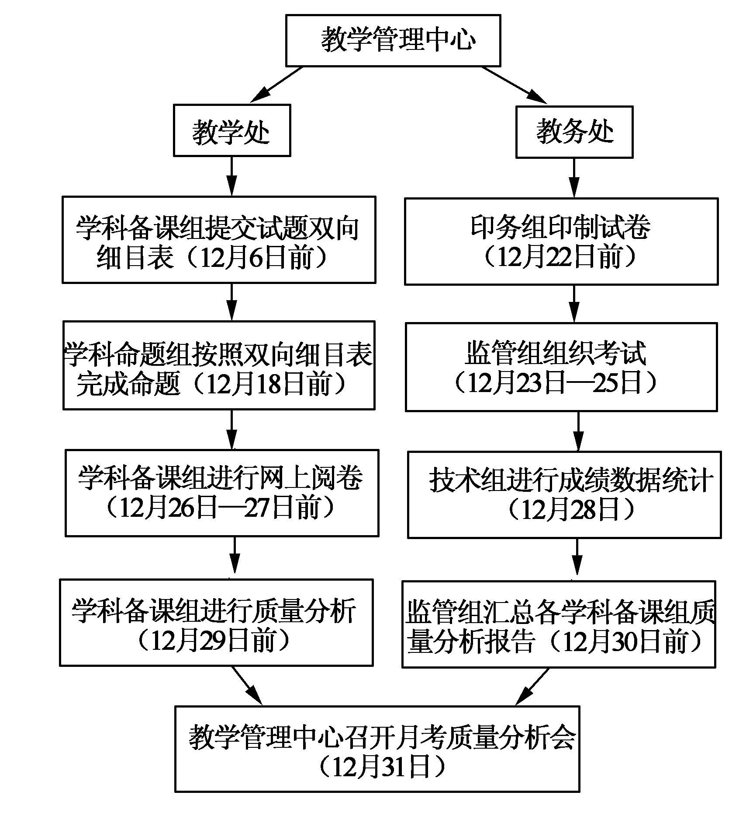
专题五 图文转换
2．下面是某中学2016年的一次月考工作安排流程图，请根据这份流程图，在12月1日以教学管理中心的名义拟写一份通知，发给教学处。要求格式正确，表述准确，语言连贯，信息无遗漏。(5分)
专题对练
专题对练
返回目录

Slide 446
专题五 图文转换
[答案] 示例：
通 知
教学处：
学校拟定于12月23日—25日举行月考，为保证本次月考工作的顺利进行，请安排各学科备课组于12月6日前提交试题双向细目表，各学科命题组按照双向细目表于18日前完成命题，以保证22日前的试卷印刷。各学科备课组于26日—27日进行网上阅卷，待成绩数据统计出来后，于29日之前完成质量分析，再提交教务处监管组汇总。31日召开由教务处与教学处共同参加的月考质量分析会。 教学管理中心
2016年12月1日
专题对练
专题对练
返回目录

Slide 447
专题五 图文转换
[解析] 本题考查图文转换及语言表达简明、连贯、准确的能力。首先要注意“通知”的格式。这里需要注意三点：一是标题应写在正中位置；二是要写明被通知的对象，即“教学处”，且这三个字要顶格写；三是写明落款，即发通知者和日期。其次写好正文部分的文字。要注意选择与教学处有关的信息作答，教务处的相关信息只作为背景交代，一般不一一介绍。
专题对练
专题对练
返回目录

Slide 448
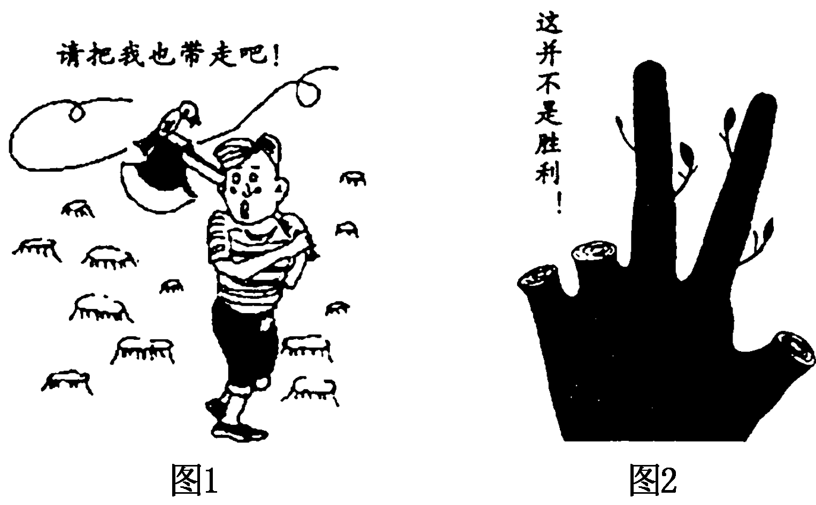
专题五 图文转换
3．下面是警示人们不要滥砍滥伐的两幅漫画，你更喜欢哪一幅？请简要说明该幅漫画的内容以及你喜欢它的理由。(6分)
专题对练
专题对练
返回目录

Slide 449
专题五 图文转换
[答案] 示例一：我更喜欢图1。图1的主体部分是一大片滥砍滥伐后的树墩，一只小鸟恳求砍伐者将其带走。漫画中小鸟的哀求让人深思：滥砍滥伐不仅会毁掉森林，也会毁掉生灵的家园。它使用了拟人化的手法，更具感染力。图2则太冷峻。
示例二：我更喜欢图2。图2的主体部分是一棵手掌形的树，“手指”被砍去了三根，只剩下两个指头，构成表示胜利的“V”形。标题与画面形成强烈反差，意思是滥砍滥伐并不是胜利，而是生命的残缺。
专题对练
专题对练
返回目录

Slide 450
专题五 图文转换
标题与画面主体反差强烈，更具讽刺性，更震撼，让人深思，图1则太简单。(说明图1或图2的内容和寓意各2分，观点及理由2分)
[解析] 本题考查综合运用语言的能力。解答本题时，首先应当选定一幅，明确其主要内容，分析其特点，然后以此为出发点写评价性文字。语言要简洁明了，揭示出主题；评价时要有针对性，突显主题。
专题对练
专题对练
返回目录

Slide 451
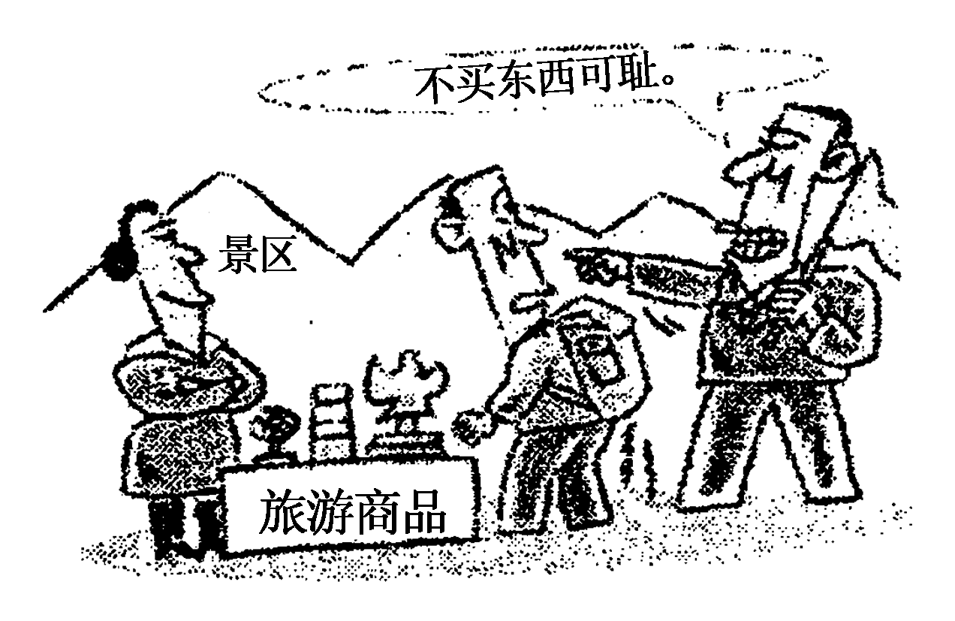
专题五 图文转换
4．阅读下面的漫画，说一说这幅漫画反映出当前旅游市场存在着什么问题。对于这一问题，你有怎样的认识？请谈谈自己的看法。要求语意简明，句子通顺，不超过80个字。(6分)
专题对练
专题对练
返回目录

Slide 452
专题五 图文转换
[答案] ①漫画反映了导游强制游客购物的问题。(2分)②游客不买东西是游客的权利。导游强制游客购物，则是一种对游客权利的侵犯。这种做法，会严重影响当地旅游品牌的声誉，也会使旅游市场遭受损失。(4分)
[解析] 本题考查图文转换及语言表达简明、连贯、准确的能力。回答问题，要注重把握两个方面：一是漫画表现的内容，二是反映的社会现实。这幅漫画主要表现的是导游强制游客购物的问题。认识方面，可以从游客的角度分析，购物是游客的自由选择，如果强制购物，不仅违法而且影响旅游品牌的声誉，使旅游市场遭受损失等。
专题对练
专题对练
返回目录

Slide 453
专题五 图文转换
标题与画面主体反差强烈，更具讽刺性，更震撼，让人深思，图1则太简单。(说明图1或图2的内容和寓意各2分，观点及理由2分)
[解析] 本题考查综合运用语言的能力。解答本题时，首先应当选定一幅，明确其主要内容，分析其特点，然后以此为出发点写评价性文字。语言要简洁明了，揭示出主题；评价时要有针对性，突显主题。
专题对练
专题对练
返回目录

Slide 454

专题五 图文转换
5．下面是中国植树节节徽图案，请概述图案内容，并说明图案寓意，要求语意简明，句子通顺，不超过80个字。(6分)
专题对练
专题对练
返回目录

Slide 455
专题五 图文转换
[答案] 内容：一个圆形里面，上方有五棵树，下方是“中国植树节”和“3.12”字样。
寓意：全民义务植树，绿化祖国大地，构建以森林为主体的良好的自然生态体系。(答出“内容”给 2分；答出“寓意”给3分；句子通顺给1分。如有其他答案，只要符合要求，可酌情给分；字数不合要求，酌情扣分)
[解析] 本题考查图文转换的能力。解答本题，要注意题干中的关键词，一是“图案内容”，二是“寓意”。
专题对练
专题对练
返回目录

Slide 456
专题五 图文转换
再结合题干中的“中国植树节节徽”这一背景，寓意就应该容易理解了。在回答时，要注意，除了描述画面上的形象内容以外，也要交代文字内容，因为它们也是构图要素。还有，要看到多株树共同构成树林，有一种守护家园的意味。
专题对练
专题对练
返回目录

Slide 457

专题五 图文转换
6．下面是我国颁布的“中国家庭服务”徽标，请描述该徽标的中心图案，并说明其中的寓意。要求语意简明，句子通顺，不超过80个字。(5分)
专题对练
专题对练
返回目录

Slide 458
专题五 图文转换
[答案] 图形：一根线条完成三个环，构成房屋、门窗和爱心的形状。
寓意：广大家庭服务劳动者满怀爱心提供服务，“把爱送到家、服务做到家”。
[解析] 本题考查图文转换的能力。解答此类试题，应遵循三个步骤：①观察表象，抓住特征；②由此及彼，展开想象；③规范表达，准确有序。本题中，中心图案是由一根线条构成的房屋、门窗和爱心形状。说明寓意时，要结合徽标的主题“中国家庭服务”，点明家庭服务劳动者满怀爱心提供服务。
专题对练
专题对练
返回目录

Slide 459

专题五 图文转换
7．请描述下面的中国民间剪纸画，并说明其寓意。要求语意简明，句子通顺，不超过80个字。(6分)
专题对练
专题对练
返回目录

Slide 460
专题五 图文转换
[答案] 示例：剪纸画由“福”“寿”两个字和一头梅花鹿构成，画面是回头的鹿载着“福”，装着“寿”。 其寓意是人们对美好生活的期盼：生活幸福，健康长寿，俸禄丰厚。(6 分，描述构图 3 分，寓意分析 3 分。意思对即可)
[解析] 本题考查图文转换的能力。回答问题，要注重构图要素及寓意。图画由“福”“寿”两个字和“梅花鹿(禄)”构成。寓意方面，注重从“福”“寿”和“梅花鹿(禄)”的含义的角度分析，可以概括为对美好生活的期盼等。
专题对练
专题对练
返回目录

Slide 461
专题五 图文转换
8．阅读下面关于学校图书馆的调查统计表，根据要求完成题目。(6分)
专题对练
专题对练
(1)参照图一，给图二拟一个标题。(不超过20字)(2分)
(2)根据图一的数据，提出相关建议。(不超过60字)(4分)
返回目录

Slide 462
专题五 图文转换
[答案] 示例：(1)你希望图书馆组织哪些读者活动？
(2)①调整图书馆的开放时间，贴近学生的时间需求；②通过向读者推荐书刊等方式，满足读者的信息需求。[答出第(1)点给 2分；答出第(2)点的 ①②，分别给 2分。如有其他答案，只要符合要求，可酌情给分；语句不通顺，字数不合要求，可酌情扣分。]
[解析] 本题考查图文转换的能力。回答这两个问题要关注两个方面：一是图表的具体内容，二是图表体现的意义。
专题对练
专题对练
返回目录

Slide 463
专题五 图文转换
第一问要求参照图一给图二拟写一个标题，这样我们就需要对图一标题的结构特点进行分析，根据图二所显示的信息可知，图二主要表达的是图书馆组织了哪些读者活动，据此拟标题即可。第二问，要求提建议，从图一分析，要提的建议应该集中在图书馆开放的具体时间、图书报纸的数量和质量上。
专题对练
专题对练
返回目录

Slide 464
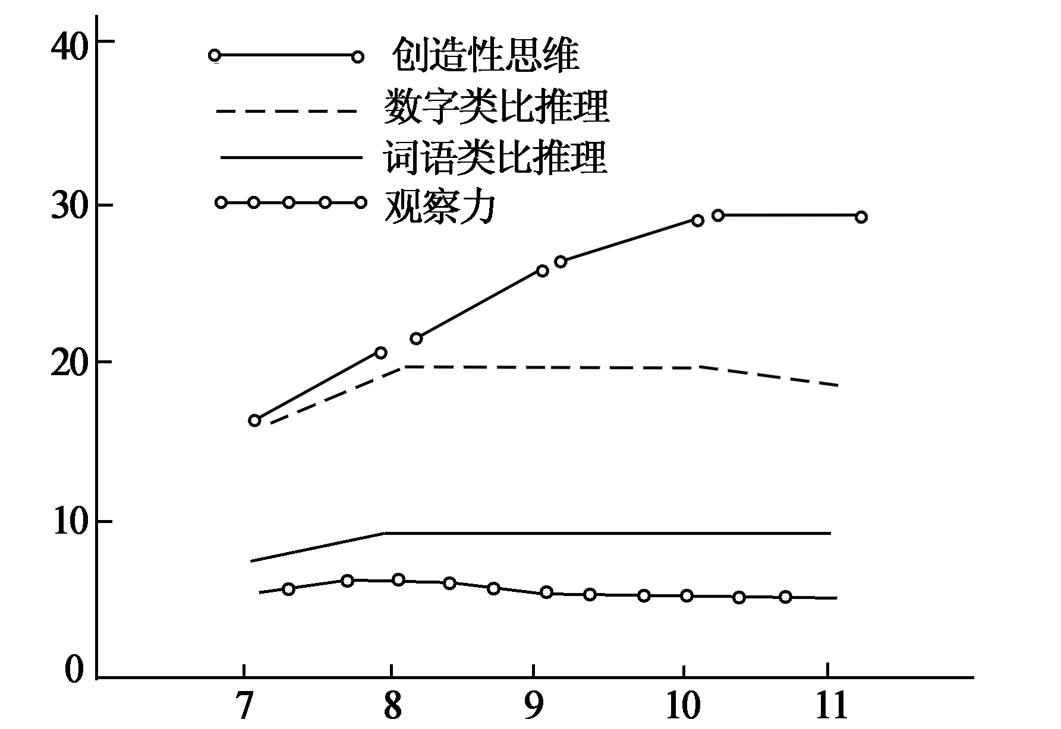
专题五 图文转换
9．下图为“7—11岁儿童不同认知能力的发展趋势图”，请根据图表回答问题。(6分)
(1)请说明创造性思维能力与其他三种能力发展趋势的异同。(4分)
(2)根据图表信息，对教育者提出合理化的建议。(2分)
专题对练
专题对练
返回目录

Slide 465
专题五 图文转换
[答案] (1)同：创造性思维能力与其他三种能力在7—8岁期间均呈上升趋势，10—11岁期间均处于平稳发展状态。异：8—10岁期间，创造性思维能力继续呈上升发展趋势，而其他三种能力的发展则趋于平稳。(4分，异同点各2分)
(2)①根据不同阶段认知能力的发展特点，有针对性地对儿童进行培养。②7—8岁是儿童多种认知能力发展的黄金期，应该重视该阶段的教育。③要利用好孩子的7—10岁的时间段，对孩子进行创造能力的培养。(2分，答出一点即可)
专题对练
专题对练
返回目录

Slide 466
专题五 图文转换
[解析] 本题考查图文转换和语言表达简明、准确的能力。分析图表，应从以下几个方面入手：注意整体阅读，兼顾比较对象、比较角度、项目等；重视数据变化，从中找到规律；把握题干要求。解答此题，首先要认真阅读题干，明确图表反映的是“7—11岁儿童不同认知能力的发展趋势”；其次要认真读图，弄清图中的图例，再审视图中各部分的数据变化规律；最后根据比较写出结论。解答第(2)题时，要注意根据第(1)题的结论，提出科学的建议。
专题对练
专题对练
返回目录

Slide 467
专题五 图文转换
10．下面是某权威机构的一组统计数字，请根据要求完成 后面的题目。(6分)
2014—2016年全国电视剧题材播出比重(百分比)
题材 年份 | 谍战剧 | 言情剧 | 家庭剧 | 军事剧 | 古装剧 | 农村剧
2014年 | 5.1 | 32.8 | 22.0 | 4.3 | 25.1 | 10.7
2015年 | 19.1 | 13.2 | 23.6 | 13.5 | 26.2 | 4.4
2016年 | 27.6 | 3.2 | 22.1 | 21.2 | 23.4 | 2.3
(1)请概括图表中近三年来全国电视剧播出比重的变化情况。(3分)
(2)请从电视剧多元化发展的角度，给电视剧创作者提一条建议。(3分)
专题对练
专题对练
返回目录

Slide 468
专题五 图文转换
[答案] (1)谍战剧、军事剧题材播出比重持续增长，言情剧、农村剧题材播出比重不断下降。(3分) (2)不要盲目跟风创作热门题材电视剧；(1分)提高言情剧创作质量，加大农村剧创作力度和播出比重。(2分)
[解析] 回答第一问要注意纵向比较年份间数据的变化，从表中可知，谍战剧、军事剧的播出比重一直在增长，言情剧、农村剧在下降，家庭剧、古装剧变化不大。回答第二问要注意审题，回答角度是电视剧多元化发展，回答对象是电视剧创作者，回答要求是提一条建议。另外，提的建议还要考虑到第一问表格中数据的变化。
专题对练
专题对练
返回目录

Slide 469
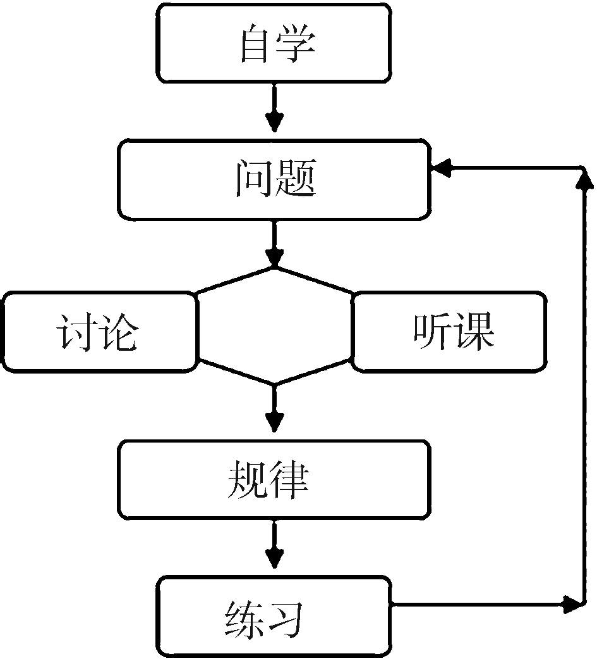
教师备用习题
1. 下面是某教师给高三学生列出的学习流程图，请把这个学习过程写成一段话。要求内容完整，表述准确，语言连贯，不超过80个字。(5分)
返回目录

Slide 470
教师备用习题
[答案] 高三学生的学习过程，首先应通过自学发现问题；以问题为引导，展开讨论或听课学习；由此发现规律；并在练习中加以运用；然后再次发现问题，巩固对规律的掌握。(5分)
[解析] 本题考查图文转换的能力。解答流程图转换文字题，要注重把握流程图的内容。这是高三学生的学习流程图，从图中可以看出，开始时要通过自学发现问题，根据具体问题展开讨论或者听课，发现规律，在练习中使用这些规律，然后再次发现问题，再通过之前的流程巩固对规律的掌握。
返回目录

Slide 471

教师备用习题
2. 下面是传统节日春节的形象标志，请写出该标志主体部分的构图要素及其寓意。要求语意简明，句子通顺，不超过90个字。(6分)
返回目录

Slide 472
教师备用习题
[答案] 示例：该标志主体部分由灯笼、图章和汉字“春”组成。汉字“春”点明春节，蕴含中国墨迹风格韵味的灯笼、图章，象征着春节是中国传统佳节，寓意吉祥、喜庆，祝愿新春生活红火美好。
[解析] 这是一个可大体分为上下两部分的图，上面是主体部分，是一个圆形灯笼，圆形灯笼里面有一个汉字“春”和一枚图章。下面是两行文字。分别是“春节”的汉语拼音和汉字。题干只要求写该标志的主体部分。在写构图要素时，可简明写出“该标志由灯笼、图章和汉字‘春’组成”；
返回目录

Slide 473
教师备用习题
在写该标志寓意时，应注意到灯笼和图章这两个中国元素所折射出的传统文化，而生活中的灯笼都是火红的，再结合汉字“春”，寓意很容易被写出；在此基础上再简化、明确一下，可以写成由具体到抽象、由局部到整体的文字表达：汉字“春”点明春节，蕴含中国墨迹风格韵味的灯笼、图章，象征着春节是中国传统佳节，寓意吉祥、喜庆，祝愿新春生活红火美好。
返回目录

Slide 474
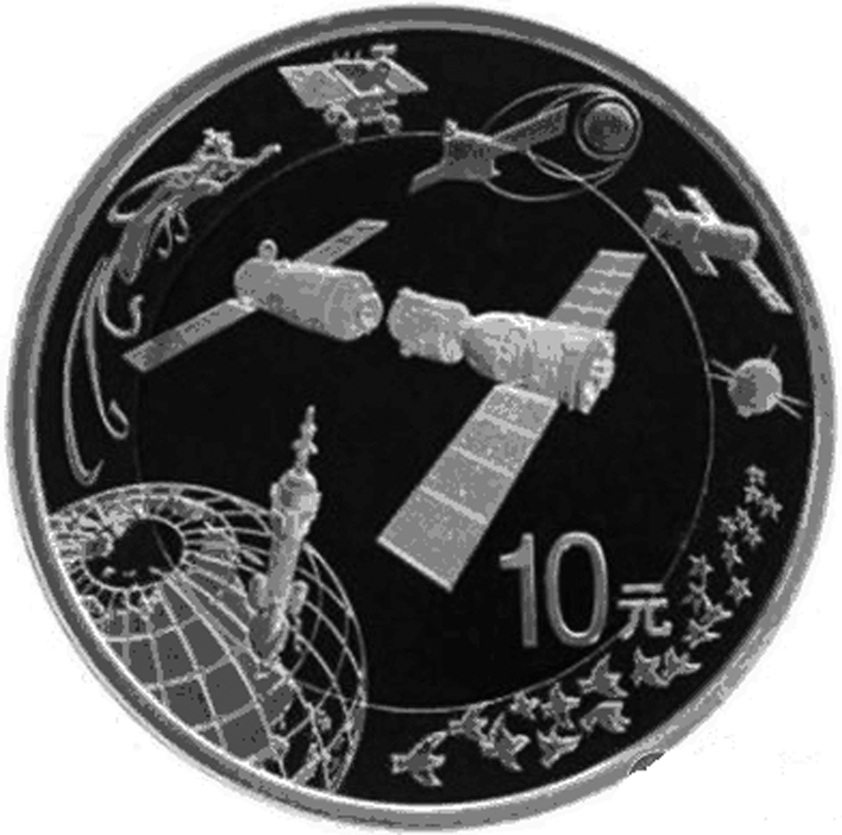
教师备用习题
3. 下图是我国发行的航天纪念币的背面图案，请写出构图要素，并说明图形寓意。要求语意简明，句子通顺，不超过80个字。(6分)
返回目录

Slide 475
教师备用习题
[答案] 构图要素是航天器、卫星、探月月球车、民间图腾图案(嫦娥)、地球和火箭发射图案、和平鸽和星星、10元。(4分，答出四个要素即可)寓意中国和平利用太空、追求航天强国的梦想。(2分)
[解析] 本图是我国发行的航天纪念币背面图案。图案都比较直观。民间图腾图案(嫦娥)蕴含梦想；航天器、卫星、探月月球车、地球和火箭发射图案代表航天梦想的实现；和平鸽和星星意味着和平；10元是面值。图标分析类题目要分析图案，然后结合图标的主题或标题，分析图形的寓意。
返回目录

Slide 476
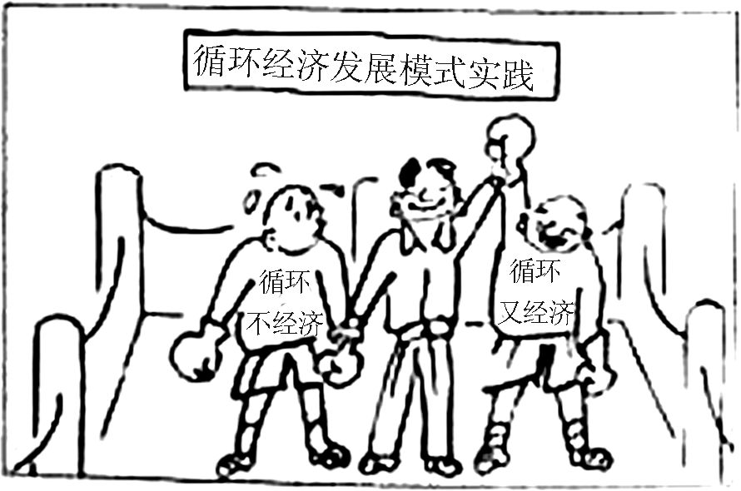
教师备用习题
4. 下面是一幅漫画，请描述漫画内容并指出漫画的寓意。要求语意简明，句子通顺，不超过100字。(5分)
返回目录

Slide 477
教师备用习题
[答案] 描述：拳击台上有三个人，“循环不经济”选手头上冒汗，“循环又经济”选手面带笑容。中间的裁判抓着他左手边选手的手，高高举起(示意他获胜)。画面上方有“循环经济发展模式实践”字样。(3分)寓意：循环经济发展模式值得提倡。(2分) (意思对即可)
[解析] 本题考查图文转换的能力。描述漫画内容，需要把画面中的主体内容都说出来，尤其要注意漫画中的文字。根据画面中的文字及画面主体，不难概括出漫画的寓意。
返回目录

Slide 478
教师备用习题
5. 下面是《2015年中国青年生活形态调查报告》中有关“创业”的调查数据，请简要说明表格的主要内容。要求语意简明，句子通顺，不出现具体数字，不超过80个字。(6分)
中国青年对“创业”的态度
态度 | 已经 在创业 | 非常 感兴趣 | 比较 感兴趣 | 不太 感兴趣 | 完全 没兴趣 | 说不清
占比(%) | 8.7 | 32.9 | 38.6 | 13.6 | 1.6 | 4.6
返回目录

Slide 479
教师备用习题
[答案] ①中国青年大多数对“创业”感兴趣，不感兴趣或说不清的占少数。②感兴趣的只有小部分人已经在创业，不感兴趣的只有极个别的完全没兴趣。(每点3分，共6分)
[解析] 回答本题要注意表格中数据比重的大小，答题角度主要有三个：感兴趣类、不感兴趣类、是否已在创业。
返回目录

Slide 480
真题体验
阅卷警示
专题六 扩展语句、压缩语段，语言表达简明、
得体、准确、鲜明、生动
答题指津
专题对练
返回目录

Slide 481
专题六 扩展语句、压缩语段，语言表达简明、 得体、准确、鲜明、生动
真题体验
1．[2016·山东卷] 下面是某中学学生会向各班班长所发通知的正文，请阅读并按要求完成后面的题目。(4分)
为了进一步弘扬优秀传统文化，提高同学们的国学素养，校学生会定于10月18日下午4点，在报告厅举办“走近孔子”读书交流会。届时在孔子研究领域享有极高盛誉的孙荣教授将光临指导，并向各班奉送其最新研究著作。请拨冗组织班委推荐两名发言的同学，并告知他们一定务必按时到会。
返回目录

Slide 482
专题六 扩展语句、压缩语段，语言表达简明、 得体、准确、鲜明、生动
真题体验
(1)在不改变语意的前提下，为了表达简明，文中必须删掉两个词语，分别是________和________。(2分)
(2)文中使用不得体的两个词语，分别是________和________。(2分)
返回目录

Slide 483
专题六 扩展语句、压缩语段，语言表达简明、 得体、准确、鲜明、生动
真题体验
[答案] (1)极高 一定(或“务必”)
(2)奉送 拨冗
[解析] 此题考查的是语言表达的简明、得体。(1)“极高”与“盛誉”中的“盛”语意重复；“一定”和“务必”语意重复。(2)“奉送”是敬辞，此处可改为“赠送”；“ 拨冗”是富有文言色彩的敬辞，指从繁忙的事务中抽出时间，用在通知中，不得体。
返回目录

Slide 484
专题六 扩展语句、压缩语段，语言表达简明、 得体、准确、鲜明、生动
真题体验
2．[2016·天津卷] 2016年是莎士比亚逝世400周年，为纪念这位戏剧大师，某剧院策划了系列演出活动。请为该活动拟写一条宣传语。(3分)
返回目录

Slide 485
专题六 扩展语句、压缩语段，语言表达简明、 得体、准确、鲜明、生动
真题体验
[答案] 示例：四大悲剧，四大戏剧，人生悲喜尽在其中；穿梭时空，走进莎翁，大师风范历久弥新。
[解析] 本题考查语言表达简明、连贯、得体、准确、鲜明、生动，能力层级为表达应用E。拟写宣传语要注意以下三点：能体现本次活动的宗旨、语言表达要有文采，同时要有创意。
返回目录

Slide 486
专题六 扩展语句、压缩语段，语言表达简明、 得体、准确、鲜明、生动
真题体验
3．[2016·浙江卷] 在空格处分别补写出倡议的理由和具体内容。(两处字数各不超过40个字)(5分)
倡议书
各位同学：
乘坐公交是很多市民日常出行的选择。众所周知，_____________________________。可是，我市不文明乘车现象时有发生，甚至发生老人被人群挤倒而摔成粉碎性骨折的悲剧。
为此，我们向全校同学发出倡议：______________。
文明乘车，从我做起！让我们用自己的行动为城市增光添彩！
××中学学生会
×年×月×日
返回目录

Slide 487
专题六 扩展语句、压缩语段，语言表达简明、 得体、准确、鲜明、生动
真题体验
[答案] 示例：文明乘车让出行更安全，更高效，体现了一个人的基本素养，也有益于社会和谐。
自觉排队，有序上车；尊老爱幼，主动让座；举止文明，谈吐有礼。
[解析] 本题考查语言表达简明、连贯、得体。该题分为两部分：前面空格填写的应该是文明乘车的理由，答案应根据后面的句子“我市不文明乘车现象时有发生，甚至发生老人被人群挤倒而摔成粉碎性骨折的悲剧”得出。由此得出“倡导安全性，避免不文明行为”的相关信息，然后根据这两个关键信息提出对应的倡议。
返回目录

Slide 488
专题六 扩展语句、压缩语段，语言表达简明、 得体、准确、鲜明、生动
■阅卷现场
[2016·浙江卷] 提取所给材料的主要信息，在横线处写出四个关键词。(4分)
引力全称万有引力，指具有质量的物体之间加速靠近的趋势，简单说就是物体之间相互吸引的作用力。在爱因斯坦广义相对论的视野里，引力等价于弯曲的时空。而引力波就是在弯曲的时空这个大背景下，当发生有质量的物体加速运动导致的扰动时，由此产生的波动如波纹一样向外传播的现象。
阅卷警示
返回目录

Slide 489
专题六 扩展语句、压缩语段，语言表达简明、 得体、准确、鲜明、生动
一个世纪前，爱因斯坦预测了引力波的存在， 百年来，科学家们并未找到证明它存在的直接证据。华盛顿当地时间2016年2月11日，美国激光干涉引力波观测台(LIGO)实验组召开新闻发布会，宣布首次直接观测到了由两颗恒星级黑洞13亿年前并合产生的引力波。这是科学史上又一次具有划时代意义的发现。
引力波的发现对普通人的生活会产生什么影响？科学家们表示，一个新的重大科学发现，总会给人类社会带来无法预估的发展。18世纪描述电磁波的麦克斯韦理论确认的时候，也没有人知道会给人类带来什么，但是现在不管是电视机还是移动电话，都与电磁现象有关。
__________ __________ __________ __________
阅卷警示
返回目录

Slide 490
专题六 扩展语句、压缩语段，语言表达简明、 得体、准确、鲜明、生动
试题解析 | 解答所有压缩类题目均可以先给文本分层，然后分别概括各层大意，再把各层大意概括为一句话(或几个句子)。而提取关键词的题目不过是多了一个环节，即把句子主干提炼出来。该语段一共有三个自然段，可分为三层。第一层的大意是“引力波是什么”，第二层的大意是“美国首次发现引力波”，第三层的大意是“引力波的发现将对人们的生活产生影响”。概括起来就是：美国首次发现引力波，它将对人类生活产生影响。这两个句子的主干为：主语——美国、引力波，谓语——发现、产生，宾语——引力波、影响。分析提炼后可得出答案
现场答案 | 引力波 证据 发现 发展
阅卷警示
返回目录

Slide 491
专题六 扩展语句、压缩语段，语言表达简明、 得体、准确、鲜明、生动
现场得分 | 2分 | 理由 | 答对了两个要点，最后的答案明显不能组成一句话，所以提取的要点略有问题
阅卷总结 | 提取关键词的答题思路主要是：首先明确材料所陈述的对象，然后尽可能提取原文最主要的信息，用一句话将材料内容概括出来，最后提炼出最能反映材料内容的关键词。一般情况下，关键词就“镶嵌”在主要信息之中，考生只需以“压缩语段”的能力结构为“滤网”，将关键词按题目要求的顺序、数量逐一提取出来即可。最后把关键词放在一起看能不能组成一句话，如果这句话的意思大体通顺就正确，否则就有可能错误
我来答题
阅卷警示
引力波 首次(或“美国”) 发现 影响(或“意义”)
返回目录

Slide 492
专题六 扩展语句、压缩语段，语言表达简明、 得体、准确、鲜明、生动
■失分警示
一、扩展语句
1．扩展方向不明。没有很好地吃透题目所要求扩写的对象是什么、重点在哪里，以致偏离了中心。
2．情境分辨不清。扩展语句一般都明确给出或前后暗示出要按照一定的情境进行扩展，有的考生扩展后的语句与规定的情境不相符。
3．想象、描写苍白。答案在形式上和内容上都符合扩展的要求，但整个扩展的内容缺乏意蕴，想象、描写苍白。
4．表达方式不对。没有按照题目要求落实表达方式，出现漏用、错用等现象。
5．忽略题干要求。忽略题干中对字数、修辞手法、句式等方面的要求，导致扩展不彻底。
阅卷警示
返回目录

Slide 493
专题六 扩展语句、压缩语段，语言表达简明、 得体、准确、鲜明、生动
二、压缩语段
1．没有分层意识。在整段材料中徘徊，不知道分层概括，不知道重点在哪里、如何提取，只是随便抓来一句，结果不符合题干要求。
2．找不到切入点。拿到一段文字或相关材料后，无从下手，影响了做题的速度和质量。
3．分不清主次。对文字中的内容没有仔细分辨，导致一些主要信息被漏掉，而一些非主要信息却被保留了下来。
4．字数超过限定。压缩语段题对字数的限定非常严格，超过限定则反映出概括能力不强。
阅卷警示
返回目录

Slide 494
专题六 扩展语句、压缩语段，语言表达简明、 得体、准确、鲜明、生动
5．概括语不准确。使用的词语不能恰当地概括文字的内容，影响得分。
三、语言表达简明、得体、准确、鲜明、生动
1．表意不准确。主要是指考生在叙述事情、表达观点、表现情感或介绍事物时，因为用词的失当而不能准确地表情达意。如考生在说明某一事物时对事物所涉及的范围用词失误，表达观点时模棱两可，都会影响表意的准确性。
2．观点不鲜明。没有强烈的感情色彩、看问题太绝对或太模糊、不用陈述判断而用疑问回避等等，这些都有可能造成观点不鲜明。
阅卷警示
返回目录

Slide 495
专题六 扩展语句、压缩语段，语言表达简明、 得体、准确、鲜明、生动
3．表达不生动。只叙述不描绘，只用平实的语言，不运用比喻、拟人等修辞手法，不运用倾注了自己主观感情的话语，等等，这些都有可能使表达不生动。
4．语言不简明。语言晦涩、话语有歧义、啰唆重复、没有条理等，都有可能造成语言表达不简明。
5．说话不得体。不考虑对象，不注意场合，不看目的，不选择方式，用错谦敬辞等，都可能导致说话不得体。
阅卷警示
返回目录

Slide 496
专题六 扩展语句、压缩语段，语言表达简明、 得体、准确、鲜明、生动
► 技法一 扩展语句五法
一、添枝加叶法
“添枝加叶法”即给一个结构简单、内容单薄的句子添加定语、状语、补语等修饰成分，使句子形象饱满、内容丰富的一种方法。
答题指津
答题指津
返回目录

Slide 497
专题六 扩展语句、压缩语段，语言表达简明、 得体、准确、鲜明、生动
例1 扩展下面的语句，使其丰富、生动，突出梅花不畏严寒的品格。字数在40个左右。
梅花开放了。
[思路导引]扩写句子，首先要弄清楚哪些地方需要扩展，应该怎样扩展。这个句子应该按照以下模式去扩展：“(什么样的)梅花[怎样地]开放了，它开放得〈怎么样〉。”为了突出梅花不畏严寒的品格，还可以再加一些状语。
[答题模板]定＋主＋状＋谓＋定＋宾＋补(枝叶成分——定、状、补为重点扩展内容)
[依法答题]_________________________________
答题指津
答题指津
返回目录

Slide 498
专题六 扩展语句、压缩语段，语言表达简明、 得体、准确、鲜明、生动
[当积雪压断枝头的时候]，(挺立在路边的)梅花[带着微笑]、[悄悄地]开放了。它开得〈鲜艳、动人〉，吸引着过往行人。
答题指津
答题指津
返回目录

Slide 499
专题六 扩展语句、压缩语段，语言表达简明、 得体、准确、鲜明、生动
二、突出中心法
“突出中心法”是以某事物为陈述对象加以扩展或以某一中心句为开头加以扩展，所扩展的内容必须紧紧围绕对象或中心句。同时还要注意与中心句保持某种逻辑关系，注意前后分句陈述对象的一致性及满足其他附加条件。这种方法与“添枝加叶法”的区别在于不要求每一个地方都要添加枝叶，而是要选择重点进行扩展。
答题指津
答题指津
返回目录

Slide 500
专题六 扩展语句、压缩语段，语言表达简明、 得体、准确、鲜明、生动
例2 将“他学习真是勤奋”接着写下去，要求具体表现“勤奋”。
[思路导引]本题要求重点扩展关键词“勤奋”，可联想生活和学习中那些勤奋者的具体行为表现进行举例式扩展，把他们突出的勤奋表现都集中到一个虚拟的人物身上。
[答题模板]主＋谓(属性)(属性体现在：时间＋地点＋主人公＋事件/行为/语言＋……)
[依法答题]_________________________________
答题指津
答题指津
返回目录

Slide 501
专题六 扩展语句、压缩语段，语言表达简明、 得体、准确、鲜明、生动
他学习真是勤奋。早上天不亮，他就起床读书了；等公交车的时候，他手上拿着课本，嘴里念念有词，好像在背诵单词；吃饭的时候，还一副若有所思的样子；晚上做练习总是做到十二点之后才睡；周末从来不舍得花时间出去玩，把全部精力都放在了学习上。
答题指津
答题指津
返回目录

Slide 502
专题六 扩展语句、压缩语段，语言表达简明、 得体、准确、鲜明、生动
三、四面辐射法
所谓“四面辐射法”就是以话题或陈述对象为中心，对话题或陈述对象的各种属性展开多角度的联想，进行有力的挖掘和拓展，然后连缀组合成段的一种扩展方法。
答题指津
答题指津
返回目录

Slide 503
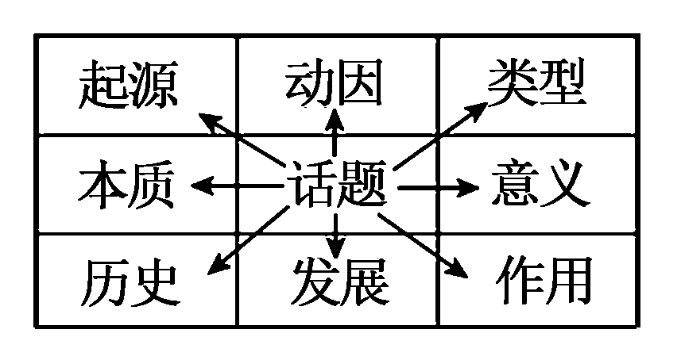
专题六 扩展语句、压缩语段，语言表达简明、 得体、准确、鲜明、生动
例3 请以“创新”为陈述对象(话题)写几句话，组成衔接紧密的语段。
[思路导引]应以“创新”为中心，从各个角度进行发散性联想。联想的方向有：创新产生的动因、创新的类型、创新的本质、创新的意义、创新的作用等。可以选取一个角度进行深度挖掘，也可以同时选择几个角度进行多方面拓展。
[答题模板]
[依法答题]_________________________________
答题指津
答题指津
返回目录

Slide 504
专题六 扩展语句、压缩语段，语言表达简明、 得体、准确、鲜明、生动
创新不是对原有的一切“斩草除根”，而是在有所继承的基础上，以循序渐进的方式改进那些不合理的、落后的因素。(本质内涵)创新是人类文明发展的自身要求和内在动因，(动因)是一个民族进步的灵魂，是一个国家发展壮大的必要手段。(意义)一个故步自封的民族必然是一个文明停滞的民族，一个缺乏创新精神的国家必然是一个落后的国家，而落后就要挨打。(反面危害)清代以慈禧太后为代表的顽固派扼杀维新变法，最终导致清朝走向灭亡，就是一个典型的例子。(事例)
答题指津
答题指津
返回目录

Slide 505
专题六 扩展语句、压缩语段，语言表达简明、 得体、准确、鲜明、生动
四、巧用修辞法
有些句子只用补充附加成分的办法，不足以达到题干要求的具体、生动、形象，这就需要在简单修饰的基础上，充分使用修辞手法进行适当的描写和渲染，以增强表达效果。
答题指津
答题指津
返回目录

Slide 506
专题六 扩展语句、压缩语段，语言表达简明、 得体、准确、鲜明、生动
例4 使用下面的词语写一段描写性的文字，并运用拟人、比喻的修辞手法，80字左右。
青年 老年 梧桐树 无论
[思路导引]充分利用题目所提供的词语的暗示性，构思一段描写梧桐树在青年时期和老年时期的状态的文字；展开合理的想象，运用指定的修辞手法，对梧桐树进行适当的描写即可。也可从“无论青年和老年都喜欢梧桐树”的角度构思，但修辞的运用仍然可以定在“梧桐树”上。
[答题模板]关键词＋修辞性描述＋关键词＋修辞性描述……
[依法答题]_________________________________
答题指津
答题指津
返回目录

Slide 507
专题六 扩展语句、压缩语段，语言表达简明、 得体、准确、鲜明、生动
无论(关键词)什么阶段，梧桐树(关键词)都是美丽的。青年(关键词)时期，它像一个身穿绿色长裙的少女，(修辞性描述——比喻)舒展着曼妙的身段，风姿绰约。(修辞性描述——拟人)进入老年(关键词)时期，树皮皴裂，老态龙钟，那是另一种美——沧桑之美。(修辞性描述——拟人)
答题指津
答题指津
返回目录

Slide 508
专题六 扩展语句、压缩语段，语言表达简明、 得体、准确、鲜明、生动
五、联想想象法
要使扩展的文字有意蕴，就要同中求异、异中求新、新中求优。在内容上或发挥想象，合理创造；或发散思维，多方联想；或利用生活经验展开联想、想象，搜寻自己记忆中的情境，把它描绘出来。
答题指津
答题指津
返回目录

Slide 509
专题六 扩展语句、压缩语段，语言表达简明、 得体、准确、鲜明、生动
例5 假设你是一位画家，请你以“骤雨初歇”为题构思一幅图画，使之富有含蓄的诗意美。请用简洁的语言说明你想象中的画面。(不超过80字)
[思路导引]要把“骤雨初歇”这句话扩展得具体和生动，一不可只在字面上简单地解释或翻译，二要注意这句话的内容：“雨”是话题和主体；“骤”是雨的特点；“歇”是雨的情景和状态；“初”则表明发生时间之短，情境之新。解答时主要根据这句话的内容，加上个人的理解和由此而产生的丰富的想象和联想，再现句子所描绘的情景。即要抓住“雨”这个意象和“骤”“歇”这两个特征，而这两个特征是抽象的，需要借助其他具体的事物来表现。
答题指津
答题指津
返回目录

Slide 510
专题六 扩展语句、压缩语段，语言表达简明、 得体、准确、鲜明、生动
[答题模板]关键词＋修辞性描述＋关键词＋修辞性描述……
[依法答题]_________________________________
答题指津
答题指津
返回目录

Slide 511
专题六 扩展语句、压缩语段，语言表达简明、 得体、准确、鲜明、生动
示例一：画面主体为一花枝，枝上附着四五片湿漉漉(中心词——雨)的残叶和两个残存花蕊的花蒂，(中心词——骤)枝下是满地零落的花瓣，(中心词——骤)一只麻雀立于落红之处，抬头凝望枝上的花蒂。(中心词——初歇)
示例二：画面主体为光脚行走于小桥之上的老翁，身披蓑衣，(中心词——雨)手持斗笠，(中心词——歇)蓑衣和斗笠仍在滴水，(中心词——初歇)身上衣服尽湿，(中心词——骤)桥下水流湍急汹涌。(中心词——骤)
示例三：房前的一口大缸水满溢出，(中心词——骤、雨)瓦檐仍在滴水，两个小孩在院中挑弄蚯蚓嬉戏。(中心词——初歇)
答题指津
答题指津
返回目录

Slide 512
专题六 扩展语句、压缩语段，语言表达简明、 得体、准确、鲜明、生动
► 技法二 压缩语段三招
一、招数一：提取组合
有些语段的信息分散在几个句子(或自然段)中，我们要提取其中的关键词句，重新组合，切勿遗漏。
答题指津
答题指津
返回目录

Slide 513
专题六 扩展语句、压缩语段，语言表达简明、 得体、准确、鲜明、生动
例6 阅读下面的材料，按要求答题。(4分)
雾是由贴近地面空气层中大量水汽凝结成的微小水滴(或冰晶)组成的悬浮体。出现雾时，空气中相对湿度大于95%，含水量一般为0.1～1克/立方米，形成人们的视觉障碍，一般情况下，水平能见距离低于1千米，而轻雾能见距离在1千米到10千米之间，给人朦胧缥缈的感觉。
霾由空气中浓度较大、直径很小的烟、尘等颗粒组成，它们形成悬浮体弥漫于空中。出现霾时，虽然没有沙尘暴、扬沙等恶劣天气现象，但大气混浊，空气相对湿度小于80%, 水平能见距离明显缩短，一般在10千米以下，给人不甚透明的感觉。
答题指津
答题指津
返回目录

Slide 514
专题六 扩展语句、压缩语段，语言表达简明、 得体、准确、鲜明、生动
(1)概括雾和霾的不同点，要求：16字以内。
(2)概括雾和霾的相同点，要求：16字以内。
[思路导引]本题可以采用提取组合法。筛选雾和霾的不同点，可以提取出以下信息：“雾是由……微小水滴(或冰晶)组成……相对湿度大于……水平能见距离低于……；霾由……烟、尘等颗粒组成，……相对湿度小于……不甚透明……”。由此再提取出答案。筛选雾和霾的相同点，可以提取出以下信息：“雾是……悬浮体……视觉障碍……朦胧缥缈……；霾……悬浮体……水平能见距离明显缩短……不甚透明……”。由此再提取出答案。
[依法答题](1)____________________________________
(2)_______________________________________________
答题指津
答题指津
返回目录

Slide 515
专题六 扩展语句、压缩语段，语言表达简明、 得体、准确、鲜明、生动
(1)成分、相对湿度、能见度不同。(2)都是悬浮体，都会造成视觉障碍。
答题指津
答题指津
返回目录

Slide 516
专题六 扩展语句、压缩语段，语言表达简明、 得体、准确、鲜明、生动
二、招数二：摘取中心
这种方法要求考生能够比较准确地把握所提供语言材料的中心，削枝剪叶，摘取中心句或关键句。一般来说，新闻材料往往要抓住第一句或第一段，即新闻的导语。议论类或说明类的材料要能够抓住中心论点或者掌握要说明的中心意思。
答题指津
答题指津
返回目录

Slide 517
专题六 扩展语句、压缩语段，语言表达简明、 得体、准确、鲜明、生动
例7 概括下面语段的主要信息，不超过45个字(含标点符号)。(5分)
长征三号丙改二型火箭将在今年下半年发射，届时将搭载“嫦娥五号试验器”，执行探月工程三期再入返回验证试验的发射任务。为确保“嫦娥五号试验器”准确进入预定轨道，长征三号丙改二型火箭进行了多项技术攻关。整体上火箭“身体长高、翅膀变长”，芯级火箭增高1.5米，两个助推器加长0.8米。长征三号丙改二型火箭同时采用“天基测量”技术和最新的高码率传输技术，可以向地面技术人员传输火箭飞行过程的实时遥测数据，实现了“实时问诊”和“宽带传输”。
答题指津
答题指津
返回目录

Slide 518
专题六 扩展语句、压缩语段，语言表达简明、 得体、准确、鲜明、生动
[思路导引]该语段共四句话：第一句是说“长征三号丙改二型火箭将搭载‘嫦娥五号试验器’执行发射任务”，第二句是说“长征三号丙改二型火箭进行了多项技术攻关”，而第三、四句是对第二句的具体解释。显然第一、二句是本语段的中心句，因此，对第一、二句进行压缩，任务就基本完成了。
[依法答题]_____________________________________
答题指津
答题指津
返回目录

Slide 519
专题六 扩展语句、压缩语段，语言表达简明、 得体、准确、鲜明、生动
长征三号丙改二型火箭将搭载“嫦娥五号试验器”执行发射任务，它进行了多项技术攻关。
答题指津
答题指津
返回目录

Slide 520
专题六 扩展语句、压缩语段，语言表达简明、 得体、准确、鲜明、生动
三、招数三：分层合并
“分层合并”是“语段压缩”中广泛应用的一种方法。这种方法的步骤是：首先给段落划分层次，概括层意；然后压缩语段，连缀语句。
答题指津
答题指津
返回目录

Slide 521
专题六 扩展语句、压缩语段，语言表达简明、 得体、准确、鲜明、生动
例8 概括下面语段的主要信息，不超过50个字(含标点符号)。(5分)
近日，一些网友发布信息，号召节约粮食。随后，新浪网发起“光盘行动”：拒绝浪费，从我做起，晒出自己吃光的盘子，一起向舌尖上的浪费说“不”，争做节约达人。该信息被转发约5000万次。紧接着，人民网也表示支持“光盘行动”，倡议网民“拒绝浪费，珍惜粮食。今天不剩饭，打包离开，从我做起”。新华网、光明网及其他各大网站也纷纷关注和转载。很快，活动参与者在北京实地发放宣传单6万多份，在餐饮企业张贴海报5000余张，天津、石家庄、呼和浩特等城市的志愿者也纷纷发放宣传资料。
答题指津
答题指津
返回目录

Slide 522
专题六 扩展语句、压缩语段，语言表达简明、 得体、准确、鲜明、生动
[思路导引]解答此题要先抓陈述对象(或动作行为的发出者)——网友、网络媒体和志愿者，然后理清事件，分层合并。本语段可分为三层：第一层是第一句，网友发起节约粮食的号召；第二层是第二句至第六句，众多网络媒体支持“光盘行动”；第三层是第七句，活动参与者和志愿者实地发放宣传资料和张贴海报，号召节约粮食。从这三个层次去概括答案即可。
[依法答题]_________________________________
答题指津
答题指津
返回目录

Slide 523
专题六 扩展语句、压缩语段，语言表达简明、 得体、准确、鲜明、生动
► 技法三 语言简明一妙计
不必要的重复、可有可无的词句都是造成语言啰唆的原因。要做到语言简明，谨记一条妙计：抓住表达意思的重点，所使用的语言要尽可能少，不用可有可无的字词，不重复啰唆。话语的意思要表达清楚，不能存在歧义而让人产生误解。
答题指津
答题指津
返回目录

Slide 524
专题六 扩展语句、压缩语段，语言表达简明、 得体、准确、鲜明、生动
例9 阅读下面一段文字，完成后面的题目。(2分)
中国的茶俗以大众化为主流，茶馆茶客盈门，就完全①足以说明这一点；而文人雅士在饮茶上另有讲究。历来的研究者在饮茶著述中，他们②试图教给人们一种优雅的饮茶方式：③即茶舍要雅致，茶叶需上品，入茶之④水最好是甘洌的泉水；⑤主宾身份情趣要相宜，或有诗文唱和、书画助兴；⑥或会心赏鉴；切忌⑦主宾不解茶道和饮茶时佐以荤食；茶舍布置混乱，⑧茶具粗劣，也是犯忌之事⑨。
答题指津
答题指津
返回目录

Slide 525
专题六 扩展语句、压缩语段，语言表达简明、 得体、准确、鲜明、生动
为了表达简明，画线的词语有两处应该删除，序号分别是__________和__________。
[依法答题] (1)____________________________________
(2)_____________________________________________
答题指津
答题指津
返回目录

Slide 526
专题六 扩展语句、压缩语段，语言表达简明、 得体、准确、鲜明、生动
① ② [解析] 第①处“完全”和“足以”都表示程度，语意重复；第②处“他们”代指的就是“历来的研究者”，根据句子承前省略主语的原则，此处“他们”一词明显赘余，应该删去。
答题指津
答题指津
返回目录

Slide 527
专题六 扩展语句、压缩语段，语言表达简明、 得体、准确、鲜明、生动
► 技法四 语言得体“四分清”
“用语得体”是指说话要适合说话者和听话者的身份，适合说话时的环境氛围，符合表达时的文体特征。要做到“四分清”：
一、分清对象
所谓“对什么人说什么话”。同一个意思，对不同的人就应有不同的说法；同一个内容，对不同的对象，说话时的重点也应不同。
答题指津
答题指津
返回目录

Slide 528
专题六 扩展语句、压缩语段，语言表达简明、 得体、准确、鲜明、生动
例10 阅读下面的材料，按要求答题。(4分)
①某电视台报道了一则成都一女人虐待殴打母亲而遭到周围群众强烈谴责的新闻。当记者采访她时，她居然说：“来拍嘛，拍近点，这下我就出名了，比李宇春还要出名。”
②据报载，一学生在做值日时，积极劳动，不料招来“假积极”的讥讽，让其觉得“很受伤”。
答题指津
答题指津
返回目录

Slide 529
专题六 扩展语句、压缩语段，语言表达简明、 得体、准确、鲜明、生动
到底什么是荣，什么是耻，人们在认识上存在着不少的困惑。由此看来，在全社会开展荣辱观教育是很有必要的。作为中学生，针对上面材料中女人的言辞和学生招致的结果，你会对两个人分别说些什么呢？(注意说话对象，语言要得体，每项不少于20字)
[思路导引]根据说话对象言行的不同，我们应做出不同的反应。对于前者我们应该批评，对于后者我们应该鼓励。但批评时不能只逞口舌之快，指斥辱骂虽然解恨，但可能会激化矛盾，因此还是要注意措辞委婉，尽可能让被批评者认识到自己的错误。而且，题干中规定的是“作为中学生”的“你”，考虑到年龄、身份，也不应该激烈地斥责。对于同龄人的鼓励，相对而言应该是容易得多了。
答题指津
答题指津
返回目录

Slide 530
专题六 扩展语句、压缩语段，语言表达简明、 得体、准确、鲜明、生动
[依法答题] (1)面对虐待母亲的女人，你会对她说：____
(2)面对受到讥讽的学生，你会对他说：______________
答题指津
答题指津
返回目录

Slide 531
专题六 扩展语句、压缩语段，语言表达简明、 得体、准确、鲜明、生动
(1)我们会帮你出名，但你必须要知道：美名流传千古，恶名遗臭万年。你想出什么样的名呢？(2)劳动永远是最光荣的。走自己的路，让别人去说吧！
答题指津
答题指津
返回目录

Slide 532
专题六 扩展语句、压缩语段，语言表达简明、 得体、准确、鲜明、生动
二、分清场合
俗话说“到什么山上唱什么歌”，说的就是要注意在不同的场合说不同的话。一般来说，在庄重场合，要求使用规范的书面语，话题集中，语气庄重，不能用拉家常的口吻和语气。在其他场合，则使用口语多一些。例如在公园里，说话就可随意、自然一些，话题分散一点儿；在与人促膝谈心时，不宜用外交辞令，故弄玄虚，因此面对面说话时，发话人和答话人都有一定的语境，许多话都可以十分简短甚至省略，不必追求完整；在娱乐场合，用语要有趣、生动。
答题指津
答题指津
返回目录

Slide 533
专题六 扩展语句、压缩语段，语言表达简明、 得体、准确、鲜明、生动
例11 公共场所全面禁烟已是世界趋势。除了公共场所，在一些特定的场所更需要禁烟，请你分别为下列三个场所各写一则不超过20字的禁烟公益广告。(6分)
[思路导引]解答此题，一要明确公益广告的目的，二要结合各场所的特点。
[依法答题]医院：________________________________
商场：__________________________________________
加油站：_______________________________
答题指津
答题指津
返回目录

Slide 534
专题六 扩展语句、压缩语段，语言表达简明、 得体、准确、鲜明、生动
医院：远离烟草，拥抱健康，珍爱生命！
商场：人口密集，空气流通不畅，请勿吸烟！
加油站：严禁烟火，吸烟等于引爆定时炸弹！
答题指津
答题指津
返回目录

Slide 535
专题六 扩展语句、压缩语段，语言表达简明、 得体、准确、鲜明、生动
三、分清语体
不同的语体，往往适用于不同的语言材料，适应不同的语境，具有不同的语言特点。比如文言词语典雅、简洁、庄重，在比较庄重的书面语如公文事务语体中经常使用；方言词语、俚词俗语等简明、通俗、易懂，在口语或书面语中的文艺语体中经常使用。又如书面语中的科技语体、政论语体常常使用长句、常式句、完整句等，而口语、文艺语体则常常使用短句、变式句、省略句等。如果在口语性较强的文章里硬要掺杂一些书面语就会影响对方的理解，如果在书面性较强的语体中硬要掺杂某些口语就会影响语言表达的准确性。
答题指津
答题指津
返回目录

Slide 536
专题六 扩展语句、压缩语段，语言表达简明、 得体、准确、鲜明、生动
例12 日常交际中，“得体”是语言表达的一项基本要求。完成①②题。(4分)
①下文是一份请柬中的四句话，其中表述不得体的一句是(2分)( )
(甲)我校文学社定于本月18日晚7点在学校礼堂举行“民俗文化报告会”，(乙)您是著名的民俗专家，对民俗文化的研究造诣颇深。(丙)今诚挚邀请您莅临会议，为我社民俗文化活动的开展做出认真的指导。(丁)敬请届时光临。
A．(甲) B．(乙) C．(丙) D．(丁)
答题指津
答题指津
返回目录

Slide 537
专题六 扩展语句、压缩语段，语言表达简明、 得体、准确、鲜明、生动
②午宴上，某中学生遇到父母的朋友劝酒，下列回应得体的一项是(2分)( )
A．下午还有两门考试呢，别劝了，行不？
B．谢谢足下，家父从来不准许我喝酒。
C．不喝，不喝。中学生不是不能喝酒吗？
D．谢谢，谢谢！我年龄还小，不能喝酒。
答题指津
答题指津
返回目录

Slide 538
专题六 扩展语句、压缩语段，语言表达简明、 得体、准确、鲜明、生动
①C ②D [解析] ①题考查语言表达准确、简明、得体的能力。“莅临会议”搭配不当；“做出认真的指导”用语不得体，不宜对邀请的对象提出这样的要求。②题考查语言表达准确、得体的能力。A、C两项用语生硬，缺少礼貌，不是对长辈该有的态度；B项中“足下”属于书面语、古语，在饭桌上使用与场合不符。
答题指津
答题指津
返回目录

Slide 539
专题六 扩展语句、压缩语段，语言表达简明、 得体、准确、鲜明、生动
三、分清谦敬
敬称的词语只能用于称对方，而谦称的词语只能用于称己方。谦敬辞可归纳为一句话——“家大舍小令他人”。即对别人称自家的长辈和年长的平辈时冠以“家”，如家父(家严)、家母(家慈)、家叔、家兄等；对别人称自家比自己小的人时则冠以“舍”，如舍弟、舍妹、舍侄等；称别人家中的人，则冠以“令”表示敬重，如令堂、令尊、令郎、令爱等。除“家”“舍”外，谦辞还有“小”(如“小女”，称自己的女儿)、“拙”(如“拙见”，称自己的见解)、“鄙”(如“鄙见”，称自己的意见)等等。
答题指津
答题指津
返回目录

Slide 540
专题六 扩展语句、压缩语段，语言表达简明、 得体、准确、鲜明、生动
敬辞只能用于称对方，而谦辞只能用于称己方。如果把握不好，就会闹出笑话。常见的敬辞还有“贵”(如“贵庚”，多用于询问别人年龄)、“大”(如“大作”，称对方作品)、“高”(如“高见”，称对方见解)、“贤”(如“贤弟”，称比自己小的男子)、“尊”(如“尊姓”，问对方的姓)、“光”(如“光临”，称别人的到来)、“拜”(如“拜托”，托人办事)、“赐”(如“赐教”，请对方给予指教)、“雅”(如“雅正”，请对方指正)、“惠”(如“惠顾”，称对方到自己这里来)、“鼎”(如“鼎力”，称对方对自己的帮助)等等。
答题指津
答题指津
返回目录

Slide 541
专题六 扩展语句、压缩语段，语言表达简明、 得体、准确、鲜明、生动
例13 车轴山中学新绿文学社请作家关仁山来做报告。下面是张新宇社长开场白中的一个片段，其中有四处不得体，请你找出来并进行修改。(4分)
今天我们很荣幸地邀请到著名作家关仁山先生来做报告，前几天，我们两位已把大家的作品送给关先生，他也都拜读了，下面关先生会针对我们大作中存在的问题进行具体指导。
[依法答题]________________________________________
___________________________________________________
答题指津
答题指津
返回目录

Slide 542
专题六 扩展语句、压缩语段，语言表达简明、 得体、准确、鲜明、生动
①将“两位”删去，或改为“二人”“两个”；②“他”改为“关先生”；③“拜读”改为“看”；④“大作”改为“作品”。
答题指津
答题指津
返回目录

Slide 543
专题六 扩展语句、压缩语段，语言表达简明、 得体、准确、鲜明、生动
► 技法五 语言准确、鲜明、生动题题通
一、准确
“准确”就是用词恰当，表意明确。在拟标语、口号等一类试题中，准确、鲜明是第一要求。记者采访某人，其提问必须清楚、准确，不能含糊其词。
答题指津
答题指津
返回目录

Slide 544
专题六 扩展语句、压缩语段，语言表达简明、 得体、准确、鲜明、生动
例14 下面这段文字有五处用词不当，请指出并改正，使文段语言得体，逻辑严密。(5分)
他领导的机器人创新团队获得一等奖的事情传来，我顷刻止不住流下了眼泪。在完成这个项目的过程中，他们遇到过许多技术难关，就在前天还出现了突发情况，预想当天要完成的综合性运行检验无法进行。但整个团队通宵鏖战，用力攻坚，终于解决了问题。我为他们的成功而骄傲，更为他们面对难点的坚韧不拔的精神而感动。
答题指津
答题指津
返回目录

Slide 545
专题六 扩展语句、压缩语段，语言表达简明、 得体、准确、鲜明、生动
[思路导引] 本题考查语言表达准确、得体的能力。第一处，“事情传来”主谓搭配不得当，可将“事情”改为“喜讯”或“消息”；第二处，“顷刻”语体色彩不当；第三处，“预想”使用不当，可改为“原本”；第四处，“用力”较口语化；第五处，“难点”一般用于知识点，不合语境。
[依法答题]________________________________________
答题指津
答题指津
返回目录

Slide 546
专题六 扩展语句、压缩语段，语言表达简明、 得体、准确、鲜明、生动
①“事情”改为“喜讯”；②“顷刻”改为“顿时”；③“预想”改为“原本”；④“用力”改为“努力”；⑤“难点”改为“困难”。
答题指津
答题指津
返回目录

Slide 547
专题六 扩展语句、压缩语段，语言表达简明、 得体、准确、鲜明、生动
二、鲜明
“鲜明”是指立场清晰、观点明确、态度鲜明，就是要明确、合理地表情达意。考生答题时要多使用“坚决反对”“完全错误”“绝不能这样”等词句来表明自己所持的鲜明态度。
答题指津
答题指津
返回目录

Slide 548
专题六 扩展语句、压缩语段，语言表达简明、 得体、准确、鲜明、生动
例15 不管红绿灯，凑齐一群人，蜂拥过马路，被网友戏称为“中国式过马路”。针对这一现象，请拟出两条劝阻行人闯红灯的宣传语。要求：简明生动，幽默警醒；每条不少于10字，不多于20字。(4分)
答题指津
答题指津
返回目录

Slide 549
专题六 扩展语句、压缩语段，语言表达简明、 得体、准确、鲜明、生动
[思路导引] 拟写宣传语，首先要观点鲜明、准确，明确是为什么内容而写的。本题要紧扣“劝阻行人闯红灯”这一中心内容来写；要符合生动的要求，可采用对偶的句式；语言要得体，语气不可过于生硬，但又要对人有劝导作用。
[依法答题]________________________________________
答题指津
答题指津
返回目录

Slide 550
专题六 扩展语句、压缩语段，语言表达简明、 得体、准确、鲜明、生动
示例一：抢灯快走乐一时，祸起难防痛一生。示例二：绷紧交通安全琴弦，奏响生命幸福乐章。
答题指津
答题指津
返回目录

Slide 551
专题六 扩展语句、压缩语段，语言表达简明、 得体、准确、鲜明、生动
三、生动
“生动”就是指表达的语言能充分调动人们的形象思维，使表达的内容具体、形象、可感。考生要注意运用恰当的修辞手法，比喻、比拟、对比等修辞手法能使语言表达得更加生动，形象。
答题指津
答题指津
返回目录

Slide 552
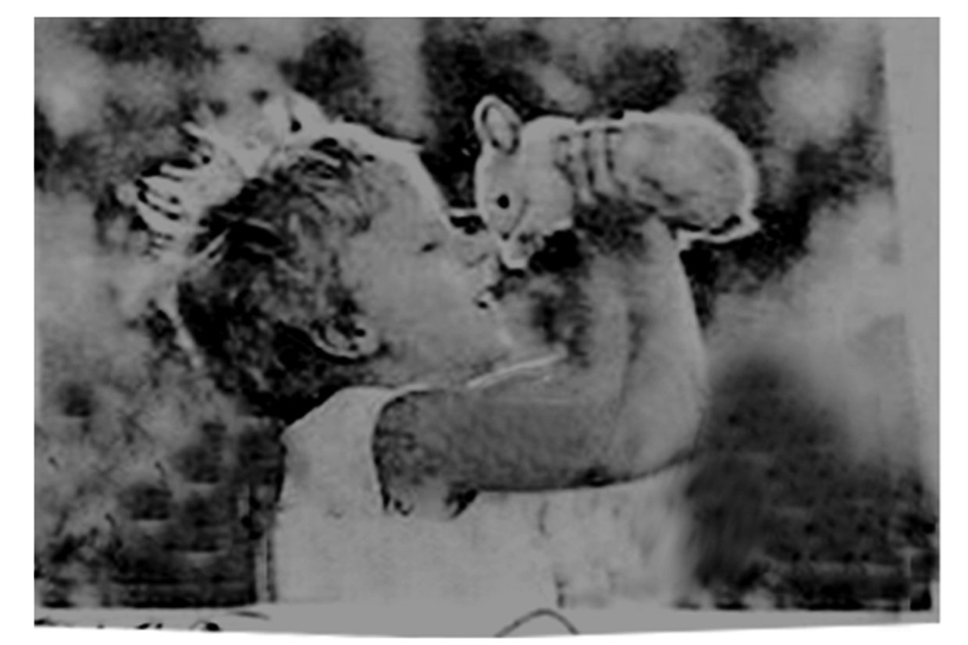
专题六 扩展语句、压缩语段，语言表达简明、 得体、准确、鲜明、生动
例16 下图是俄罗斯女摄影师艾琳娜·舒米洛娃拍摄的儿子与小兔子在一起的画面。请仔细观察，对画面进行准确、生动的描写。要求：使用比喻或比拟的修辞手法，不超过80字。(4分)
答题指津
答题指津
返回目录

Slide 553
专题六 扩展语句、压缩语段，语言表达简明、 得体、准确、鲜明、生动
[思路导引]仔细观察画面是描写的前提。所给画面涉及小孩子、兔子，描写的重点应该是孩子的表情、动作，体现的中心意思应该是孩子的童心、孩子对动物的爱护以及人与动物的和谐相处。同时还需要注意运用比喻或比拟的修辞手法。
[依法答题]________________________________________
答题指津
答题指津
返回目录

Slide 554
专题六 扩展语句、压缩语段，语言表达简明、 得体、准确、鲜明、生动
示例：微风抚摸着孩子的面庞，阳光洒下一片和谐。孩子甜甜的笑靥像一朵安静绽放的花朵，他快乐地托起温顺的小兔子，轻闭双眼，用鼻尖触碰它那毛茸茸的嘴巴。
答题指津
答题指津
返回目录

Slide 555
专题六 扩展语句、压缩语段，语言表达简明、 得体、准确、鲜明、生动
1．扩展下面的句子。要求至少使用两种修辞手法，并保持原意。(不少于65字)(6分)
阳光照在他的脸上，为了父母的期盼，朋友的嘱托和自己心底的那份信念，他迈开步子朝前走去。
专题对练
专题对练
返回目录

Slide 556
专题六 扩展语句、压缩语段，语言表达简明、 得体、准确、鲜明、生动
[答案] 阳光照在他的脸上，他的脸明亮光洁，如同一朵在秋阳下盛开的白山菊花。为了年迈的父母那长久以来沉积在心底的期盼，为了热心的朋友那热切而真挚的夜半时分的嘱托，也为了自己自小就有的那份坚定而毅然的心底信念，他迈开了步子勇敢地朝前走去。
[解析] 本题考查扩展语句、正确运用常见的修辞手法的能力。这句话的中心句是“他迈开步子朝前走去”，在扩展的时候要围绕此句意思展开，不得脱离原意。考生可以就他的外貌、心理、动作等来进行描写，也可以通过描写环境来衬托他的形象。
专题对练
专题对练
返回目录

Slide 557
专题六 扩展语句、压缩语段，语言表达简明、 得体、准确、鲜明、生动
2．请把唐朝诗人顾况的《过山农家》中的“板桥人渡泉声，茅檐日午鸡鸣”两句诗扩写为一段不少于50个字的文字，要求使用比喻或比拟的手法。(5分)
专题对练
专题对练
返回目录

Slide 558
专题六 扩展语句、压缩语段，语言表达简明、 得体、准确、鲜明、生动
[答案] 示例： 踏上木板桥，就听到如音乐一样悦耳的泉水声传过来；再往前行，看到太阳在茅檐上空高照，而山里农家的鸡用欢快、清脆的鸣叫来迎接远道而来的我。(5分)
[解析] 本题考查扩展语句、正确运用常见的修辞手法的能力。扩展语句要注意分析所要扩展的语句的特点、要求使用的修辞手法等。这两句诗描写诗人到乡野去，走过木板桥、看到农舍、听到鸡鸣的内容。扩写时，可采用“添枝加叶法”，抓住“板桥”“泉声”“茅檐”“日”“鸡鸣”等关键词。同时，注意题干中所要求的修辞手法的使用：如果使用比喻的修辞，可以以“泉声”“鸡鸣”为本体；如果使用比拟的手法，可以把“泉”“日”等比作人来写。
专题对练
专题对练
返回目录

Slide 559
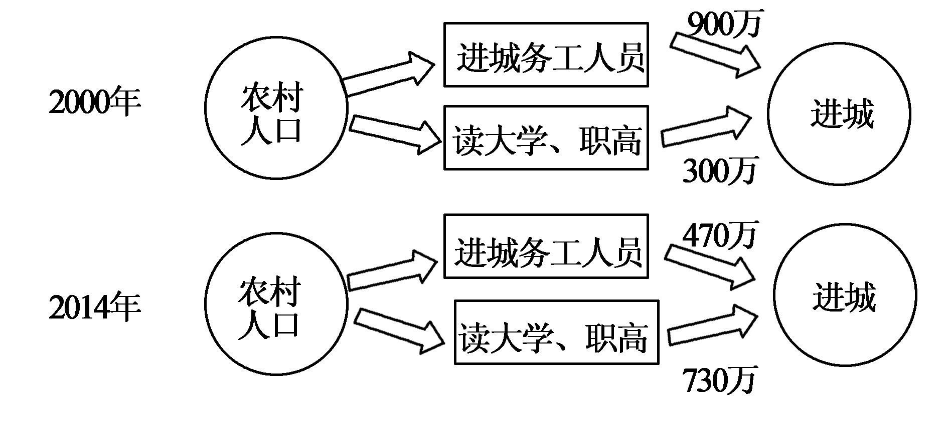
专题六 扩展语句、压缩语段，语言表达简明、 得体、准确、鲜明、生动
3．下图反映了我国15年来农村人口城镇化变化情况，请概括出图中反映出的两条主要信息，要求内容完整，表述准确，语言连贯，每条不超过30字。(5分)
专题对练
专题对练
返回目录

Slide 560
专题六 扩展语句、压缩语段，语言表达简明、 得体、准确、鲜明、生动
[答案] ①我国农村人口城镇化有两条途径：进城打工，进城求学。②15年来农村人口城镇化中打工途径人口由多变少，求学途径与之相反。(答对一点给2分，答对两点给5分。其他答案酌情给分)
[解析] 本题考查图文转换的能力。解答本题需要认真看图，对2000年与2014年的情况进行比较，二者相同的地方就是农村人口进城的途径都有两条，二者不同的地方就在于进城务工人员人数与读大学、职高人数的变化，将这一变化简单概括即可。
专题对练
专题对练
返回目录

Slide 561
专题六 扩展语句、压缩语段，语言表达简明、 得体、准确、鲜明、生动
4．阅读下面的材料，用概括性的语言写出以“三百千千”为代表的中国传统启蒙读物的突出优点，每条不超过10个字。(6分)
中国古代启蒙读物以俗称“三百千千”的《三字经》《百家姓》《千字文》《千家诗》最为著名，千百年来代代相传、家喻户晓，产生了广泛而深刻的影响。据说《三字经》1140字，《百家姓》568字，《千字文》1000字，《千家诗》约9000字，去其重复，当有2000～3000字。如认识了这两三千字，自然已是扫盲的水平
专题对练
专题对练
返回目录

Slide 562
专题六 扩展语句、压缩语段，语言表达简明、 得体、准确、鲜明、生动
“三百千千”并非仅用于识字，而是熔思想道德、历史文化、天文地理、政治军事、宗法姓氏、生活生产等广泛的社会知识和生活常识为一炉，紧扣生活，全面实用。明代思想家吕坤曾说：“初入社学，八岁以下者，先读《三字经》以习见闻，《百家姓》以便日用，《千字文》亦有义理。”《三字经》三字一句，隔句有韵；《百家姓》《千字文》四字成句，都有韵脚，朗朗上口，容易背诵；《千家诗》更有韵脚平仄，诵读之声琅琅，抑扬有致。我国古代启蒙学教材书目将近两千种，“三百千千”以其突出的优点，脱颖而出，成为我国村塾中使用率最高、影响最大、流行最广的启蒙读物。
专题对练
专题对练
返回目录

Slide 563
专题六 扩展语句、压缩语段，语言表达简明、 得体、准确、鲜明、生动
[答案] ①字词少而精，利于识字。②内容涵盖广，一材多用。③富有音韵美，适宜诵读。(每答出一条给2分，意思对即可，超字数酌情扣分)
[解析] 本题考查压缩语段的能力。从题干来看，需要概括的是“中国传统启蒙读物的突出优点”，确定有效区间在第二句到第六句，其中第二、三句为第一层，第四、五句为第二层，第六句为第三层，然后再结合每句的内容加以概括。第一层从识字功能谈，第二层从一材多用谈，第三层从适宜诵读谈。
专题对练
专题对练
返回目录

Slide 564
专题六 扩展语句、压缩语段，语言表达简明、 得体、准确、鲜明、生动
5．依据下面的材料，用一句话概括信息的主要内容。(不超过20个字)(5分)
2016年，中国的电视行业进入激变的大格局中。在挑战与机遇并存的大环境里，电视综艺节目以其不断丰富的类型和元素，以及激增的节目数量成为国内电视星图中亮眼的星群。从发展的趋势看，综艺节目如今已不再只突出娱乐性，开始有意识地加入文化元素，在娱乐中实现文化升级，这是近些年综艺节目的新气象。
专题对练
专题对练
返回目录

Slide 565
专题六 扩展语句、压缩语段，语言表达简明、 得体、准确、鲜明、生动
[答案] 2016年的综艺节目有意识地加入文化元素(5分)
[解析] 这类题目只需要从两个角度去阐述，即“××人”做“××事”，这里的“××人”指“综艺节目”，“××事”是“加入文化元素”。这类概括题，一般不要求写时间，但是命题材料中特别强调了“2016年”这个时间要素，所以也必须加上去。
专题对练
专题对练
返回目录

Slide 566
专题六 扩展语句、压缩语段，语言表达简明、 得体、准确、鲜明、生动
6．概括下面语段的主要信息，不超过40个字(含标点符号)。(5分)
几乎每一个星系的中心都有一个大黑洞。迄今为止，人类仅测定了很少超大质量的黑洞的质量，因为很多黑洞不能直接被观测到，天文学家只能依靠围绕黑洞运动的恒星来估算它们的质量。他们通过比较黑洞附近恒星和远处恒星的速度的差异来推测出黑洞的质量。然而，这是一种不精确的测量方式。
专题对练
专题对练
返回目录

Slide 567
专题六 扩展语句、压缩语段，语言表达简明、 得体、准确、鲜明、生动
最近天文学家通过观测处于低温状态，并且随机运动不显著的高密度气体，推断出了一些黑洞的质量。利用这种新方法，天文学家测定了星系NGC4526中心的一个黑洞的质量，后续的计算结果表明，这个黑洞的质量相当于4.5亿个太阳的质量，在超大质量黑洞排行榜中名列前茅。
专题对练
专题对练
返回目录

Slide 568
专题六 扩展语句、压缩语段，语言表达简明、 得体、准确、鲜明、生动
[答案] 天文学家找到了测量黑洞质量的新办法，并利用该办法测定了一个超大质量黑洞的质量。(5分)
[解析] 本题考查压缩语段的能力。解答此题，要明确这则消息的几大要素，即时间、地点、人物，事件的起因、经过、结果。材料涉及的对象是天文学家、黑洞。材料可分为两个层次：一是天文学家推测黑洞质量的老方法有缺陷；二是最近天文学家找到了一种推断黑洞质量的新方法，而且利用这种方法，天文学家测定了一个质量相当于4.5亿个太阳的超级黑洞的质量。认真分析可以知道，第一层的内容是引子，第二层的内容是重点。
专题对练
专题对练
返回目录

Slide 569
专题六 扩展语句、压缩语段，语言表达简明、 得体、准确、鲜明、生动
7．阅读下面一段文字，概括其主要内容，不超过20个字。(5分)
气象条件及其变化不仅影响人的生理健康，对心理情绪的影响也非常明显。有利的气象条件使人情绪高涨、心情舒畅；不利的气象条件使人情绪低落、懒惰无力，甚至导致心理及精神病态和行为异常。研究表明，高温、高压、阴雨以及一些异常天气事件，都不利于人的心理健康。世卫组织的一份资料表明，20世纪的厄尔尼诺现象使全球约10万人患上抑郁症，精神病发病率上升8%。究其原因，是该现象引起的全球范围的气候异常和天气灾难超过部分人的心理承受能力，导致其出现坐卧不安、思维迟钝等精神异常状况。
专题对练
专题对练
返回目录

Slide 570
专题六 扩展语句、压缩语段，语言表达简明、 得体、准确、鲜明、生动
[答案] 异常天气会对人的精神状况产生不利影响(5分)
[解析] 本题考查压缩语段的能力。解答此类题时，首先要给语段划分层次，概括各个层次的大意(概括时要抓住主要对象、对象特点、对象的行为及其影响等)；然后根据字数限制对大意进行归纳整合。
专题对练
专题对练
返回目录

Slide 571
专题六 扩展语句、压缩语段，语言表达简明、 得体、准确、鲜明、生动
8．从下面一段文字中提取关键信息，给“5G”下定义。(不超过50字)(6分)
5G是第五代移动通信技术的简称，指的是移动电话系统第五代，也是4G之后的延伸。这一新的通信技术名为NomadicLocalAreaWirelessAccess，简称NoLA。据悉，手机在利用该技术后，无线下载速度可以达到每秒3.6G，甚至更快，使用该技术下载一部DVD标准格式的电影只需要几秒钟的时间。按欧盟此前的计划，5G将于2020年推出。对于这一时间，业界多数企业持相同的看法。届时移动宽带用户峰值速率将超过10Gbps，是当前4G网络速度的100倍。欧盟预计5G数据流量高峰将在2040年左右出现。
专题对练
专题对练
返回目录

Slide 572
专题六 扩展语句、压缩语段，语言表达简明、 得体、准确、鲜明、生动
[答案] 5G是继4G之后能使网速百倍增长并将于2020年由欧盟推出的第五代移动通信技术的简称。(6分)
[解析] 本题考查压缩语段的能力。所谓下定义，就是用简短明确的语句揭示概念的内涵(概念所反映的对象的特点或本质)的一种逻辑方法。用公式表示就是：被定义概念＝种差＋邻近属概念。所给文段的中心话题是5G，从本质上讲，5G是一种移动通信技术的简称，这可以作为答案的主干，然后寻找附属信息作为定语添加进去。阅读可知，文段主要涉及5G的下载速度、推出时间等。考生可对此相关内容进行整合，使其作为“移动通信技术”的定语。
专题对练
专题对练
返回目录

Slide 573
专题六 扩展语句、压缩语段，语言表达简明、 得体、准确、鲜明、生动
9．阅读下面的材料，用一句话概括其主要内容，不超过20个字。并简要评论，要求观点鲜明，表达准确、简明、连贯、得体。(6分)
《中共中央国务院关于进一步加强城市规划建设管理工作的若干意见》近日印发，这是时隔37年重启的中央城市工作会议配套文件。《意见》第十六条中指出要加强街区的规划和建设，分梯级明确新建街区面积，推动发展开放便捷、尺度适宜、配套完善、邻里和谐的生活街区。新建住宅要推广街区制，原则上不再建设封闭住宅小区。
专题对练
专题对练
返回目录

Slide 574
专题六 扩展语句、压缩语段，语言表达简明、 得体、准确、鲜明、生动
已建成的住宅小区和单位大院要逐步打开，实现内部道路公共化，解决交通路网布局问题，促进土地节约利用。树立“窄马路、密路网”的城市道路布局理念，建设快速路、主次干路和支路级配合理的道路网系统。
(1)主要内容：____________________________。(2分)
(2)评论：________________________________。(4分)
专题对练
专题对练
返回目录

Slide 575
专题六 扩展语句、压缩语段，语言表达简明、 得体、准确、鲜明、生动
[答案] (1)加强城市规划建设，优化街区路网结构。(2分)
(2)略。(开放性试题。赞成或反对，言之有理即可给分)
[解析] 本题考查语言表达准确、简明、连贯、得体的能力。作答第(1)题时，可以句号为单位，分清层次，区分主次，提炼主要内容。材料共三层意思：《意见》印发、意见内容、目标。第一层与主要内容无关，概括第二、三层意思即可得到答案。第(2)问可围绕主要内容表达自己的观点，言之成理，言之有序即可。
专题对练
专题对练
返回目录

Slide 576
专题六 扩展语句、压缩语段，语言表达简明、 得体、准确、鲜明、生动
10．微信上流传着这样一段话：一部高档手机，70%的功能多数人没用过；一款高级轿车，70%的速度只是体现在刻度上；一栋豪华别墅，70%的房间都是空着的；一顿饕餮大餐，70%的食物最后只能被倒掉……
请你针对这段话，号召你身边的人在生活中多一些低配意识。要求：语言表达准确、鲜明、得体；不少于60个字。(5分)
专题对练
专题对练
返回目录

Slide 577
专题六 扩展语句、压缩语段，语言表达简明、 得体、准确、鲜明、生动
[答案] 示例：健康生活，适度就好，适度本身就是一种幸福。配置太多，只是炫耀和浪费。多一点低配意识，倡导绿色消费、低碳生活，不仅是量入而出的理财之道，更是弘扬艰苦奋斗的优良传统。 (5分)
[解析] 本题考查语言表达准确、鲜明、得体的能力。做题时要从材料本身出发，“号召”的语言要有针对性和鼓动性，突出强调低配意识的重要性和必要性，做到观点鲜明，语言准确。注意字数的限制。
专题对练
专题对练
返回目录

Slide 578
专题六 扩展语句、压缩语段，语言表达简明、 得体、准确、鲜明、生动
11．下面是一位2016届高三学生毕业时写给自己老师的信。请从语言的简明、连贯、得体等角度对画横线的句子加以修改。(5分)
敬爱的老师：
您好！您渊博的知识启迪了我的智慧，您关怀的目光滋润了我的心田，①我的人生一直受到您亲切话语的激励。②我的成长离不开您无微不至的悉心培养。……虽然我毕业了，但您永远是我的老师，您的教导将永远铭刻在我的心里。③我会经常光临寒舍看望您的。
祝您工作顺利，桃李满园！
学生：×××
2016年6月5日
专题对练
专题对练
返回目录

Slide 579
专题六 扩展语句、压缩语段，语言表达简明、 得体、准确、鲜明、生动
[答案] ①语意不连贯，应将“我的人生一直受到您亲切话语的激励”改为“您亲切的话语激励着我的人生”；②用语不简明，将“无微不至”删去；③用语不得体，“光临寒舍”应改为“到贵府”。(5分)
[解析] 考生在解答时应关注语脉是否自然通畅，表意是否明晰，用词是否合乎身份等。
专题对练
专题对练
返回目录

Slide 580
专题六 扩展语句、压缩语段，语言表达简明、 得体、准确、鲜明、生动
12. 2016年国庆节期间，在北京工作的小张收到了老家邻居送来的土特产。他写了一封回信，其中有5个词语运用不得体，请指出并改正。(5分)
我很高兴收到了您送给我的土特产，有空我一定莅临寒舍当面感谢。您想让我为家父联系医院治病一事，我一定会鼎力相助，不会让您失望。俗话说“来而不往非礼也”，过几天我将托人惠赠给您一些烟酒，请笑纳。
专题对练
专题对练
返回目录

Slide 581
专题六 扩展语句、压缩语段，语言表达简明、 得体、准确、鲜明、生动
①_____________改为_____________
②_____________改为_____________
③______________改为____________
④______________改为____________
⑤_______________改为___________
专题对练
专题对练
返回目录

Slide 582
专题六 扩展语句、压缩语段，语言表达简明、 得体、准确、鲜明、生动
[答案] ① “莅临”改为“到” ② “寒舍”改为“府上”或“贵府” ③ “家父”改为“令尊” ④ “鼎力相助”改为“尽力而为”(全力而为、竭尽全力等) ⑤ “惠赠”改为“送”(每处1分，共5分)
[解析] 本题考查语言表达得体的能力。①“莅临”是敬辞，应改用“到”；②“寒舍”是谦辞，应改用敬辞“府上”或“贵府”；③“家父”是称自己的父亲，应改为“令尊”；④“鼎力相助”是敬辞，应改为“尽力而为”(全力而为、竭尽全力等)；⑤“惠赠”是敬辞，应改为“送”。
专题对练
专题对练
返回目录

Slide 583
专题六 扩展语句、压缩语段，语言表达简明、 得体、准确、鲜明、生动
13．下面是2016年某高考状元给母校老师的一封感谢短信，请指出不得体的地方并修改。(6分)
三年来，在您的谆谆教导下，我取得了辉煌骄人的高考成绩。您是我永远的老师，我们全家对您充满孺慕之情。教师节即将来临，我将光临母校，探望我亲爱的老师。作为您的高足，能与您面谈，我将感到万分荣幸！非常期待与您见面。
专题对练
专题对练
返回目录

Slide 584
专题六 扩展语句、压缩语段，语言表达简明、 得体、准确、鲜明、生动
①_____________改为________________
②_____________改为________________
③______________改为_______________
④______________改为_______________
专题对练
专题对练
返回目录

Slide 585
专题六 扩展语句、压缩语段，语言表达简明、 得体、准确、鲜明、生动
[答案] ①“辉煌骄人”改为“理想” ②“我们全家”改为“我” ③“光临”改为“前去” ④“高足”改为“学生(弟子)”
[解析] 用“辉煌骄人”不够谦虚，可以改为“理想”一类的用语。“孺慕之情”指对老师、长辈的尊重和爱慕的亲切之感，用在这里对象不当，可以将这句话改为“我们全家对您非常敬重”，也可以将“我们全家”改为“我”。“光临”一般用于主人对客人。“高足”是敬称，一般用于称呼别人的学生。
专题对练
专题对练
返回目录

Slide 586
教师备用习题
1. “总是向你索取，却不曾说谢谢你”，是筷子兄弟的作品《父亲》中的歌词。它会引起你怎样的联想和感慨？请把它扩写成一段话。要求：①在扩写中进行抒情和议论；②运用排比的修辞手法；③不少于80个字。(6分)
返回目录

Slide 587
教师备用习题
[答案] 示例：听到这句歌词，我的心弦在颤动。是呀，我们总是在向父母索取，却从未道谢，更以为是天经地义、理所当然。可曾想过，我们一天天长大，父母一天天变老；可曾想过，舒适的生活里有他们多少艰辛的付出；可曾想过，我们一次次伤害，他们都一次次包容。岁月侵蚀了他们的容颜，留下了对我们点点滴滴的关心和爱护；岁月洗白了他们的黑发，留下了对我们时时刻刻的操心与担忧；岁月带走了他们的梦想，留下了对我们未来的满怀期待。此刻我想对爸妈说，我愿用我的一切，换你们岁月长留。(6分)
返回目录

Slide 588
教师备用习题
[解析] 本题可采用“突出中心法”。 中心是“总是向你(父母)索取，却不曾说谢谢你(你们)”，还要注意题目要求。
返回目录

Slide 589
教师备用习题
2. 根据所提供的语境扩展下面的句子。要求：语意连贯，内容贴切，至少运用一种修辞手法。(5分)
随着2017年鸡年春节的临近，街头的“年味”越来越浓。你看，_______________________________
返回目录

Slide 590
教师备用习题
[答案] 示例：那满街熙熙攘攘的人群，摩肩接踵，人人脸上像涂了一层幸福的油彩；那堆满年货的商铺，顾客盈门，老板们都忙得不亦乐乎。(扣住“年味”2分，修辞手法2分，表达1分)
[解析] 句中“你看”一词提示我们，下文应该进行情景的描写，可选择几种“年味”较浓的代表性的事物来进行描绘；修辞手法可以考虑用比喻或排比，因为这两者较易操作，表达效果也较明显。
返回目录

Slide 591
教师备用习题
3. 概括下面语段的主要信息，不超过30个字(含标点符号)。(5分)
某市一项教育调查显示，超过50%的学生有过在家做家务赚取“劳务费”的经历。一位四年级女生自己写了一张做家务的价目表，一个月能挣300多元。据了解，通过做家务获取报酬，培养独立生活能力，让孩子懂得赚钱的艰辛，是很多家长的初衷。家长认为，通过这种形式，孩子可以及早成长起来，在赚钱中培养经济意识和社会角色意识。
返回目录

Slide 592
教师备用习题
心理教育专家表示，家长在这个问题上不可草率。孩子做家务，家长给予适当“劳务费”并不为过，但不值得倡导。另外，让孩子做家务主要是传递劳动观念，而不是教孩子赚钱，家长要把握好尺度，让孩子树立正确的金钱观与价值观。
返回目录

Slide 593
教师备用习题
[答案] 针对家长让孩子进行有偿家务的现象，专家表示不宜倡导。(5分)
[解析] 本题可以采用“分层合并法”。语段一共七句话：第一句是说很多学生有做有偿家务的经历，第二句是举例论证，第三、四句是家长的初衷，最后三句是心理教育专家的看法。综合这几句的内容即可概括出答案。
返回目录

Slide 594
教师备用习题
4. 阅读下面一则新闻，请为这则新闻拟写一个标题，不超过15个字。(5分)
(中国新闻网郑州4月10日电)近日，河南工业大学新闻与传播学院播音专业的大学生们上课前用“人脸识别器”签到。用高科技的“刷脸”设备进行上课签到，代替了传统的签到制度，有效遏制了学生逃课行为，被老师称为“防逃课神器”。据该院播音与主持艺术教研室主任李红光老师介绍，使用“人脸识别器”是他们新推行的一种考勤打卡制度，主要针对播音专业早晨练声的两个班的学生。自从使用了该设备，学生出勤率达到百分之百。
返回目录

Slide 595
教师备用习题
[答案] 河南工业大学学生“刷脸签到”(河南工业大学实行“刷脸签到”制度) (5分)
[解析] 拟写的新闻标题主要是告诉读者什么人做了什么事情。这则新闻的主体是河南工业大学，事件是用“人脸识别器”签到，能抓住这两点即可。
返回目录

Slide 596
教师备用习题
5. 阅读下面的文字，请概括安徽茶叶发展的三大优势。(每条不超过8个字)(6分)
安徽茶叶具有先天和后天的发展优势：长江南北的山区和丘陵地带属亚热带季风气候，土壤肥沃，植被丰富，雨量充沛。特别是以黄山为中心的皖浙赣产区是我国两大“绿茶金三角”之一。山区云雾多，昼夜温差大，有利于茶树有效成分的积累，因而茶叶品质优异。全国十大名茶出于此产区的有黄山毛峰、祁门红茶、六安瓜片3种。
返回目录

Slide 597
教师备用习题
此产区另有霍山黄芽、太平猴魁等89种名优茶被列入“中国名茶榜”。此产区拥有全国最早科研所之一的安徽省农业科学院茶叶研究所，全国最早设置茶学专业的安徽农业大学茶学专业，全国两所中等茶业专科学校之一的屯溪茶业学校，并建有农业部茶叶生物化学与生物技术重点实验室。
①________________________；
②________________________；
③________________________。
返回目录

Slide 598
教师备用习题
[答案] 示例：①自然条件优越 ②名茶种类众多 ③科教力量雄厚(每点2分)
[解析] 首先要对这段话进行分层：前三句是一层，说的是自然条件；第四、五句是一层，说的是茶的种类；第六句是一层，说的是科研力量。然后在不超过字数的范围内进行整合即可。
返回目录

Slide 599
教师备用习题
6. 筛选整合下面文字中的主要信息，给“解剖学”下定义，不超过60个字。(5分)
解剖学是关于解剖的一门学问。解剖即剖开生物体的躯体，以研究各器官的组织构造。解剖学系统研究人体器官的形态结构、生理功能及其生长规律。只有掌握了人体的正常结构，才能正确判断人体的异常，正确认识人体的生理功能和疾病的发展过程，对疾病做出正确的诊断和治疗。
返回目录

Slide 600
教师备用习题
[答案] 解剖学是一门系统研究人体器官的形态结构、生理功能及其生长规律，用以对疾病做出正确的诊断和治疗的学问。(5分)
[解析] 本题考查压缩语段的能力。这是一道传统的“下定义”题。“下定义”需要牢记公式“被定义概念＝种差＋邻近属概念”，其中“种差”是指同一属概念下的种概念所独有的属性(和其他属概念的本质的差别)，“邻近属概念”是指包含被定义者的最小的属概念。解答下定义题可分三个步骤。
返回目录

Slide 601
教师备用习题
第一步：提取“邻近属概念”。这一步相对简单，一般寻找到语段中的相关语句，即可轻松得出。从语段的第一句，即可得出“解剖学”的邻近属概念是“学问”。第二步：寻找种差。这一步略有难度，需要筛选关键信息。“研究人体器官的形态结构、生理功能及其生长规律”“对疾病做出正确的诊断和治疗”是解剖学区别于其他学问的本质特征。第三步：整合成单句。按照公式，用一个单句的形式叙述出来即可，注意陈述语序。
返回目录

Slide 602
教师备用习题
7. 假如你是一位记者，去采访《自然》杂志主编菲利普·坎贝尔，根据下面的材料，你准备分别提出怎样的问题？注意语言的简明、得体。(6分)
材料一：《自然》作为一本科学杂志，有着科学期刊的 主要特性——发现新鲜事物。在科学期刊中，《自然》杂志致力于出版最有趣的新研究，就像作为新闻机构，希望发现新闻一样。
问题：___________________________
返回目录

Slide 603
教师备用习题
材料二：在《自然》这本科学期刊中，有很多关于科技政策的社论。这是因为科技政策很重要，它帮助科学找到未来的方向。当然，当新的发现打开了新的研究领域时，科学本身是知道自己下一步该怎么走的；但政策制定者需要明白这一点，并做出决定，如何资助、支持科学，以及如何应用这些科学来造福社会。
问题：_______________________________________
返回目录

Slide 604
教师备用习题
材料三：在科学方面，《自然》和《科学》都在努力发表最新和最重要的科研成果，两者在选文标准上没有任何不同。但从某种意义上讲，《科学》的文章通常会比《自然》的文章显得更严肃一点，《自然》更倾向于有独立见解，而《科学》是美国科学促进会的一本期刊，其主编总是由在职科学家担任，因而更严肃、传统一些。
问题：_________________________________________
返回目录

Slide 605
教师备用习题
[答案] ①作为一本顶级科学杂志，《自然》最重要的特性是什么？②在《自然》中，会有很多关于科技政策的社论，你们像关心科学发现一样关心科技政策，这是为什么？③《自然》和《科学》两本杂志在选择标准上有什么不一样？两种刊物的风格有什么不同？(每写出一个问题给2分。意思答对即可。如有其他答案，只要言之成理，即可酌情给分)
[解析] 本题考查语言表达简明、连贯的能力。解答这类问题，要注重对材料的分析，由此把握所提的问题。
返回目录

Slide 606
教师备用习题
材料一主要介绍《自然》作为一本科学杂志的特性：发现新鲜事物。由此，在提问的时候，可以提关于《自然》杂志的特性的相关问题。材料二主要介绍《自然》中有很多关于科技政策的社论，并解释科技政策的重要作用。提问时，可以问为什么《自然》杂志中有那么多科技政策的社论、它们有何重要作用等。材料三介绍《自然》《科学》两本杂志在选文上的标准，这样，所提的问题就应该与两本杂志的风格和选文标准有关。
返回目录

Slide 607
教师备用习题
8. 根据下面的情景，在横线处写出小说家说的话。要求：内容符合人物的职业特征，语言简明、得体、诙谐幽默，有充分的免遭罚款的理由，50个字左右。(5分)
有个小说家喜欢钓鱼。一天，他到一条河边，正准备钓鱼，一个陌生人过来问他：
“先生，这里鱼多吗？”
“挺多的，”小说家回答，“上个星期天我第一次到这里钓鱼，不到半天就钓了好几条。”
返回目录

Slide 608
教师备用习题
“是吗？”陌生人说，“你知道我是谁吗？我是这地方的监管员，专门查办钓鱼者。你没看到那块牌子吗？这里严禁钓鱼，违者罚款。”说着，他掏出发票，准备罚款。
小说家说：“_______________________________”
返回目录

Slide 609
教师备用习题
[答案] 示例：对不起，我没有看见那块警示牌。先生，你不能罚我的款。你知道我是谁吗？我是个小说家，虚构故事是我的职业。(5分)
[解析] 本题考查语言表达简明、得体的能力。本题在内容、字数上都有限制，答题有一定的难度。考生仿写个性化的人物语言是一种尝试。答题时要注意语言简明、得体，可从两个方面进行操作：一是以监管员的语言为模式，基本按照其套路组织语言；二是紧扣小说家“虚构故事”的职业特征，这是最为关键的步骤，将“虚构故事”的关键词答出，此题即可破解。
返回目录

Slide 610
教师备用习题
9. 下面是某位高三毕业生发给班主任的短信，语言有许多不妥的地方，请找出来并加以改正。(6分)
张老师好，我在高三几次考试中成绩都不理想，能在高考时有所建树，成功卫冕，这都是您慧眼识金并鼎力相助的结果。您精湛的教学技艺超凡入圣，令同学们刮目相看，今日一别如雨，谨祝教祺！
返回目录

Slide 611
教师备用习题
(1)将____________改为____________
(2)将____________改为____________
(3)将____________改为____________
(4)将____________改为____________
(5)将____________改为____________
(6)将____________改为____________
返回目录

Slide 612
教师备用习题
[答案] (1)“建树”词义太重，用词不当，应改为“提高”。(2)“卫冕”指竞赛中保住上次获得的冠军称号，应改为“考上大学”。(3)“慧眼识金”自称“金”，用语不得体，应改为“不放弃我”(意思对即可)。(4)“超凡入圣” 形容学识修养达到了高峰，过于夸张，应改为“超越别人”。(5)“刮目相看”不得体，改为“非常敬重”。(6)“一别如雨”形容离别以后再难相见，不得体，应改为“分别”。(每点1分)
[解析] 本题考查语言表达的得体。考生要从学生的身份出发(用于自己的话要谦虚)，要考虑说话对象(班主任，用敬辞)以及措辞的得体。
返回目录

Slide 613
教师备用习题
10. 下面是育才中学文学社社长给该校校长写的一封信，其 中有几处在表达上不得体，请找出来并改正。(6分)
尊敬的王校长：
您好！
我是敝校星云文学社的社长。我社想出版一本名 为《放飞梦想》的书。这本书收录了我社同学的102篇大作，是我们文学社成员智慧的结晶。请您在百忙之中抽出时间拜读，为这本书写一篇序言。您是著名的教育家，能得到您的鼎力相助，我社一定会蓬荜生辉。希望您能同意，在此敬谢不敏！
祝您工作顺利！ 育才中学星云文学社
2016年6月10日
返回目录

Slide 614
教师备用习题
[答案] ①“敝校”改为“咱们学校”(或“学校”，或删掉“敝校”)。②“大作”改为“作品”(或“文章”)。③“拜读”改为“阅读”。④“蓬荜生辉”改为“倍感荣幸”。⑤“希望您能同意”改为“请您应允”(或“请您慨允”)。⑥“敬谢不敏”用词不当，删除或改为“在此先表谢意”(敬谢不敏：表示推辞做某事的客气话)。(改对一处得1分，满分6分)
[解析] 本题考查语言表达得体的能力。从文段内容来看，这是一个学生写给校长的信，所以考生答题时要考虑说话对象以及语言的得体。
返回目录

Slide 615
真题体验
阅卷警示
专题七 仿用、变换句式和正确使用修辞
答题指津
专题对练
返回目录

Slide 616
专题七 仿用、变换句式和正确使用修辞
真题体验
1．[2016·山东卷] 拖延症的表现是，在能够预料后果不良的情况下，仍然把计划要做的事情一再推迟。请运用比喻、比拟的修辞手法写出拖延症的危害。不超过40个字。(4分)
返回目录

Slide 617
专题七 仿用、变换句式和正确使用修辞
真题体验
[答案] 示例：拖延症是生命的窃贼，它会在不知不觉中，盗取你的热情，偷走你的机会。
[解析] 此题考查的是正确运用常用的修辞手法。从题干来看，拖延症的表现为“在能够预料后果不良的情况下，仍然把计划要做的事情一再推迟”。据此可分析出拖延症的危害：会使计划落空，会使理想付诸东流，会使本来可以成功的事情失败，而且明知是错误还不改正。答题时运用比喻、比拟的修辞手法把上述危害表述出来即可。
返回目录

Slide 618
专题七 仿用、变换句式和正确使用修辞
真题体验
2．[2015·湖北卷] 仿照示例，从下列构字部件中任选两个不同的部件，另组一个汉字，并用该字组成一个双音词，再以该词立意，写两句感想。要求：①立意积极；②语句整齐；③不超过20字；④构字、组词包含于感想之中。(4分)
返回目录

Slide 619
专题七 仿用、变换句式和正确使用修辞
真题体验
返回目录

Slide 620
专题七 仿用、变换句式和正确使用修辞
真题体验
3．[2015·四川卷]创业、创新是时代的呼唤。请拟写一则宣传语，倡导同学们升入大学后积极参与创业、创新活动，培养创业、创新能力。要求：①紧扣宣传目的；②运用比喻手法；③不超过40字。(4分)
返回目录

Slide 621
专题七 仿用、变换句式和正确使用修辞
真题体验
[答案] 示例：创业是青春的火炬，创新是创业的翅膀，用创业点燃创新梦想，用创新放飞人生希望。
[解析] 本题考查考生的语言运用能力。宣传标语要求用简洁的朗朗上口的语言表达某个意思，从而达到某种宣传目的，它具有非常明显的时代特征和行业特色，目的性很明确，其作用是“造势”，形成一种氛围。在解答试题时，要注意题目要求：①紧扣宣传目的；②运用比喻手法；③不超过40字。(紧扣宣传目的2分，运用比喻手法2分，字数不够或超出可酌情扣分)
返回目录

Slide 622
专题七 仿用、变换句式和正确使用修辞
■阅卷现场
[2015·天津卷]汉字是中华文明的重要载体，许多汉字如山、日、水、火、土、木……都具有丰富的文化意蕴。请参照例句，任选一个字写一段话。要求100字以内。(7分)
例：“月”字形如弯弯的月牙，“月”加“日”是“明媚”的“明”。“月”在中华文化中总是与清纯、静谧、乡情相联系，“朗月清风”让人神清气爽，“月是故乡明”则勾起人们对故乡和亲人的思念。
阅卷警示
返回目录

Slide 623
专题七 仿用、变换句式和正确使用修辞
试题解析 | 本题考查句群仿写的能力，以汉字为依托进行联想和想象式的拓展。考生在仿写时要注意把握示例的内容和特点。示例以汉字“月”为例，先从“月”的字形方面说明了其意义，然后介绍“月”与“日”组合后的字义，接着解释“月”在传统文化中的意蕴，并列举了一个词语、一句诗来解说。仿写时，注意这些内容，任选一个汉字进行仿写，注意字数要求
现场答案 | “火”字形如燃烧的火焰，“火”加“火”是“炎黄”的“炎”。“火”在中华文化中总是跟兴旺、热烈相联系，“热情如火”让人感觉到做事情的激情与干劲儿
我来评分 |  | 理由
阅卷警示
5分
答案基本仿写出了示例的前半部分，但没有进一步联系诗句，没有做到“形似”
返回目录

Slide 624
专题七 仿用、变换句式和正确使用修辞
阅卷总结 | 虽然仿写题从内容上说有一定的自由思维空间，让考生有充分发挥自己才能的余地，但我们仔细揣摩试题提供的材料后发现，它还是有一定的限制性的。一是选择对象的限制性，应仔细体会示例的内容；二是阐发意旨的限制性。仿写不能只求句式一致，忽略内容的合理性，而应该既“形似”又“神似”
我来答题
阅卷警示
(示例) “火”字形如一堆燃烧的篝火，“火”加“人”是 “伙伴”的“伙”。“火”在中华文化中总是跟燃烧、兴旺、热烈有着密切的关系，“红红火火”让人感觉到生活的美满幸福，“日出江花红胜火”描摹了春天到来时百花盛开、春光烂漫的景色
返回目录

Slide 625
专题七 仿用、变换句式和正确使用修辞
■失分警示
一、仿用句式与修辞
1．不懂得从形式及内容两个层面切入，或只求“形似”，忽略“神似”。
2．不能全面理解命题意图与句子含意，不会仿写。
3．无法体会情景内涵，不能体察语境含意；粗枝大叶，无法借助明显信息体会隐含信息及要求。
4．仿写句子生硬造作，词汇贫乏，干瘪无味，不会运用修辞手法来表达思想。
5．修辞手法使用不当。一般来说，明显的修辞手法都能注意到，但如果例句使用的修辞手法稍微多一点，考生仿写时就往往会丢三落四，顾此失彼，只写了明显的一个，却忘了运用其他的修辞。
阅卷警示
返回目录

Slide 626
专题七 仿用、变换句式和正确使用修辞
二、变换句式
1．改变句子的原意。保持句子的原意是进行句式变换必须遵循的原则。句式变换是“同义句”的变换，只是句子形式的变换，必要时需增删或变动个别文字，但不应影响对句子原意的准确表达。有些句子，语序、结构的变化可引起句意的改变，不属于句式变换。
2．不知句式的特点。有的考生在经过一轮复习后，对各类句式的特点还不是很了解。
3．不合语法规范。变换句式时出现病句，使句子显得杂乱无章。
阅卷警示
返回目录

Slide 627
专题七 仿用、变换句式和正确使用修辞
► 技法一 仿用句式“五注意”
一、注意句式一致
仿用句式通常也称“句式仿写”，它的基本要求是做到仿写出来的句子与示例句的句式一致。形式上的规定对句子的内容表达具有很强的约束性，所以人们又把“仿用句式”称为“戴着镣铐跳舞”。句式一致是仿用句式题的第一要素，也是解答本类题目最基本的要求。
答题指津
答题指津
返回目录

Slide 628
专题七 仿用、变换句式和正确使用修辞
例1 仿照下面的示例，以“真诚”和“虚伪”为话题，写一段话。要求：内容贴切，句式与示例的句式基本相同。
示例：真诚是一潭纯净的湖水，虚伪则是一团小小的泥块。尽管湖水有时会遭到泥块的袭击，但泥块永远改变不了湖水的纯净。
答题指津
答题指津
返回目录

Slide 629
专题七 仿用、变换句式和正确使用修辞
[错误答案]真诚是一片湛蓝的天空，虚伪则是风雨来临之际的乌云。尽管天空会因此变得暗淡，但乌云永远掩盖不了天空的湛蓝。
[错误分析]考生在解题时，首先要明确示例的结构特征：前一个句子是由两个“主语＋谓语＋宾语”结构的分句构成的并列结构，后一个句子是表示转折关系的复句。其次，要明确示例运用了比喻的修辞手法。最后，要注意语言表达的连贯。此考生的答案基本符合要求，但“尽管天空会因此变得暗淡”一句与示例对应语句的句式不符。
[依法答题]____________________________________
答题指津
答题指津
返回目录

Slide 630
专题七 仿用、变换句式和正确使用修辞
真诚是一簇芬芳的鲜花，虚伪则是一丛小小的荆棘。尽管鲜花有时会遭到荆棘的侵扰，但荆棘永远改变不了鲜花的芬芳。
答题指津
答题指津
返回目录

Slide 631
专题七 仿用、变换句式和正确使用修辞
二、注意修辞相符
仿用句式题大多有修辞方面的要求。如果所给出的示例本身运用了某种修辞手法，那么所仿写出来的句子也应该使用和例句相同的修辞手法。在仿写题中出现频率比较高的修辞手法有比喻、排比、对偶、比拟、对比等。
答题指津
答题指津
返回目录

Slide 632
专题七 仿用、变换句式和正确使用修辞
例2 按照要求续写句子。要求：①运用比喻的修辞手法；②“回忆”与“希望”的内容形成对比；③语意连贯。
回忆和希望的关系，我们或许可以这样说：回忆毕竟是远了、暗了的暮霭，希望才是近了、亮了的晨光；回忆__________，希望__________；回忆__________，希望__________。
答题指津
答题指津
返回目录

Slide 633
专题七 仿用、变换句式和正确使用修辞
[错误答案] (回忆)毕竟是难忘的一段经历，(希望)才是催人奋进的憧憬；(回忆)毕竟是扬尘远去的背影，(希望)才是迎面而来的微笑。
[错误分析]第一个分号前的主干句是“回忆是暮霭，希望是晨光”，显然是用了比喻(暗喻)的修辞手法。而“错误答案”中的第一句的主干是“回忆是经历，希望是憧憬”，这里并没有运用比喻的修辞手法，所以仿写错误。
[依法答题]____________________________________
答题指津
答题指津
返回目录

Slide 634
专题七 仿用、变换句式和正确使用修辞
(回忆)毕竟是秋日的缤纷落叶，(希望)才是枝头的盎然春意；(回忆)毕竟是扬尘远去的背影，(希望)才是迎面而来的微笑。
答题指津
答题指津
返回目录

Slide 635
专题七 仿用、变换句式和正确使用修辞
三、注意逻辑合理
仿用句式题，句式一致和修辞相符的要求较形式化和表面化，都比较容易从例句中看出来，仿写时也比较容易把握。但逻辑的问题却隐蔽得比较深，也往往容易被同学们忽略，这种错误在历年的高考中出现的频率较高。
答题指津
答题指津
返回目录

Slide 636
专题七 仿用、变换句式和正确使用修辞
例3 仿照下面的示例，自选话题，另写三句话，要求使用比喻的修辞手法，句式与示例相同。
示例：没有理想，人生就如迷宫，无论怎么坚持，都只是辨不清方向的盲目穿行；
没有理想，人生就如黑夜，无论怎么用心，都只是见不到光明的胡乱摸索；
没有理想，人生就如荒漠，无论怎么努力，都只是看不到希望的徒劳跋涉。
答题指津
答题指津
返回目录

Slide 637
专题七 仿用、变换句式和正确使用修辞
[错误答案]没有理想，人生就如树藤，无论怎么伸展，都只是看不到绿意的无力求索；没有理想，人生就如水井，无论怎么汲取，都只是看不到清泉的胡乱探寻；没有理想，人生就如白纸，无论怎么描绘，都只是看不到色彩的肆意挥洒。
[错误分析]这个答案中的前两句都存在逻辑问题。把“没有理想的人生”比作“树藤”“水井”没有问题，但“看不到绿意的无力求索”“看不到清泉的胡乱探寻”与前文的“树藤”“水井”相悖，因为“树藤”不一定没有绿意，“水井”中不一定没有清泉。
[依法答题]____________________________________
答题指津
答题指津
返回目录

Slide 638
专题七 仿用、变换句式和正确使用修辞
没有理想，人生就如白纸，无论怎么描绘，都只是看不到色彩的肆意挥洒；没有理想，人生就如枯藤，无论怎么伸展，都只是看不到绿意的无力求索；没有理想，人生就如枯井，无论怎么汲取，都只是看不到清泉的胡乱探寻。
答题指津
答题指津
返回目录

Slide 639
专题七 仿用、变换句式和正确使用修辞
四、注意情调相通
在感情基调、情趣色彩等方面，所仿写的句子也应与例句相协调。如果例句的情感表达很含蓄，仿句也就不能太直白；如果例句包含了讽刺的语气，那么仿句也应该带点讽刺意味。仿写的句子同例句的色彩要和谐，包括语境色彩和感情色彩。这就要求在仿写的时候，注意话题和内容的选择。
答题指津
答题指津
返回目录

Slide 640
专题七 仿用、变换句式和正确使用修辞
例4 请补写出空缺处的语句，使之与前两句构成排比，并使语段意思连贯，风格统一。
做一次心灵的旅行，就以那一本本零落的古卷残页为车票，我感受着穿越时空的欣喜。我与李白共攀蜀道，与辛弃疾拍遍栏杆，__________，__________。无论是在漠北黄沙，还是在江南水乡，我都一一留下了足迹。
答题指津
答题指津
返回目录

Slide 641
专题七 仿用、变换句式和正确使用修辞
[错误答案]与王维周游世界 与苏轼彻夜长谈
[错误分析]所补句子，只有与前面的句子格调一致，旨趣相协，才是与语境或例句相对应的答案。前面以“与李白共攀蜀道，与辛弃疾拍遍栏杆”作为例句，其叙事内容“共攀蜀道”“拍遍栏杆”不是胡编乱造的，而是隐含了李白与辛弃疾的诗句，也暗含了人物的经历、品格和人生追求。“错误答案”中的“周游世界”“彻夜长谈”并没有间接引用王维与苏轼的诗词文句，也没有暗含人物的经历、品格和人生追求，所以这里犯了情调不相通的错误。
[依法答题]____________________________________
答题指津
答题指津
返回目录

Slide 642
专题七 仿用、变换句式和正确使用修辞
与王维畅游大漠 与苏轼夜游赤壁
答题指津
答题指津
返回目录

Slide 643
专题七 仿用、变换句式和正确使用修辞
五、注意正确使用修辞
“正确使用修辞”的考点虽然在多数情况下融进了仿写、情境表达等题目中，使题目带有综合性质，但有时也会出专门的题目来考查修辞手法的使用。
答题指津
答题指津
返回目录

Slide 644
专题七 仿用、变换句式和正确使用修辞
例5 根据语境，仿照下面句子中本体(画线部分)的句式，补写出两个恰当的喻体。
作诗填词，本来是为了传情达意。如果写出的诗词不能传情达意，这就有如__________，又如__________，还有什么用呢？
答题指津
答题指津
返回目录

Slide 645
专题七 仿用、变换句式和正确使用修辞
[错误答案]花朵开了之后遭遇严寒而蔫了 冰结成之后一遇到太阳就化了
[错误分析]这道题考查正确使用修辞手法的能力，但形式上又兼有仿写的特点。这种仿写与一般的仿写不同，这里的被仿句与仿写句构成本体和喻体的关系，是要求仿照本体补写喻体。从本体来看，“作诗填词”是行为，“传情达意”既是这种行为发展的结果，也是这种行为的目的和价值。但要仿写的句子却并不这么简单，而是要求从反面的角度——“写出的诗词不能传情达意”来进行仿写。
答题指津
答题指津
返回目录

Slide 646
专题七 仿用、变换句式和正确使用修辞
“错误答案”中，“花朵开了”和“遭遇严寒而蔫了”虽然是顺延和发展的关系，但不是行为和目的关系；同样，“冰结成(之后)”和“遇到太阳就化了”也只是顺延和发展关系，并不是行为和其目的与价值的关系，所以这个答案是错误的。
[依法答题]_______________________________________
答题指津
答题指津
返回目录

Slide 647
专题七 仿用、变换句式和正确使用修辞
示例一：做出的饭不能吃 缝好的衣服不能穿
示例二：盖好的房子无法居住 修建的高速路不能通车
答题指津
答题指津
返回目录

Slide 648
专题七 仿用、变换句式和正确使用修辞
► 技法二 变换句式三大题型点点通
一、注意句式一致
变换句式通常包括三种题型：①长句变短句；②短句变长句；③整句与散句之间的变换。
长句通常是指复杂的单句，因结构复杂、“枝叶”成分较多而使句子显得很长。短句即结构较简单、字数较少的单句。在长句变短句时，内容不能省略，可调整语序。
整句指的是句子结构相对整齐、一致的一组句子，多为排比句、对偶句、对比句；散句指的是结构比较自由、错落有致的一组句子，主要是非排比句、非对偶句以及长短句交错的句子。
答题指津
答题指津
返回目录

Slide 649
专题七 仿用、变换句式和正确使用修辞
一、长句变短句
长句变短句三步法：①提取句子主干，把长句的基本结构(主、谓、宾)抽出来独立成句；②剥离修饰、限制成分，使其独自成句；③有些题目要求把长句变成短句之后，这一组短句还必须是连贯的一组句子，即复句，这里就需要加上必要的成分和虚词，调整句序，使之连贯。
答题指津
答题指津
返回目录

Slide 650
专题七 仿用、变换句式和正确使用修辞
例6 把下面这个长句改写成几个较短的句子，可以改变语序、增删词语，但不得改变原意。
在卢梭遗留的一部分手稿中，人们发现了这本记载着这位一生爱自然、爱真理的漂泊者，靠着自学和个人奋斗而成为一代思想巨子的传奇式人物的那些“充满于每日孤独散步中迷人的沉思默想”的、并不十分厚的集子——《一个孤独的散步者的遐想》。
答题指津
答题指津
返回目录

Slide 651
专题七 仿用、变换句式和正确使用修辞
[思路导引] ①主干句是：人们发现了这本集子——《一个孤独的散步者的遐想》。②修饰成分可按时间顺序排列组合。③本题在组织答案时，第二次叙述“卢梭”“这本集子”时就应改为代词“他”“它”，以使语言更简洁、连贯。
[依法答题]________________________________________
答题指津
答题指津
返回目录

Slide 652
专题七 仿用、变换句式和正确使用修辞
卢梭是一位一生爱自然、爱真理的漂泊者。他靠着自学和个人奋斗而成为一代思想巨子。他是一个传奇式的人物。人们在他遗留的一部分手稿中发现了一本集子——《一个孤独的散步者的遐想》。这本并不十分厚的集子记载着那些“充满于每日孤独散步中迷人的沉思默想”。
答题指津
答题指津
返回目录

Slide 653
专题七 仿用、变换句式和正确使用修辞
二、短句变长句
做此类题必须弄清该系列短句的内在联系，解题时有三步：①确定长句的主干。分析所给的几个短句中共同陈述的对象，定为长句的主语，然后再依次确定谓语和宾语。②组合附加成分。将短句中的其余内容合理转化为长句的定语、状语和补语。③检查语序。检查变换后的句子的主干成分、附加成分、并列成分等的语序是否恰当。
答题指津
答题指津
返回目录

Slide 654
专题七 仿用、变换句式和正确使用修辞
例7 将下面三个句子整合为一个单句。可调整语序，适当增删词语，不能改变原意。
①王力先生认为，中国旧体诗以音步、平仄相间构成抑扬美。②王力先生认为，中国旧体诗的音乐美分为抑扬美和回环美。③王力先生认为，中国旧体诗以同韵字来来回回的重复构成回环美。
答题指津
答题指津
返回目录

Slide 655
专题七 仿用、变换句式和正确使用修辞
[思路导引] ①仔细分析原句的特点后，我们发现，可以用“合并同类项”的方法，将三句的相同项合并为一项。②依据题干要求，改变原句的句式，同时相应地改变原句中的词语甚至句子的结构。本题可以保留“王力先生认为”，使其做句子的主谓部分，再让“中国旧体诗的音乐美分为抑扬美和回环美”做全句宾语的主干，然后让“以音步、平仄相间构成”和“以同韵字来来回回地重复构成”分别做“抑扬美”和“回环美”的定语。③改后检查，看是否符合题干的要求，是否改变了原句的意思。
[依法答题]____________________________________
答题指津
答题指津
返回目录

Slide 656
专题七 仿用、变换句式和正确使用修辞
王力先生认为，中国旧体诗的音乐美分为以音步、平仄相间构成的抑扬美和以同韵字来来回回的重复构成的回环美。
答题指津
答题指津
返回目录

Slide 657
专题七 仿用、变换句式和正确使用修辞
三、整句与散句之间的变换
整句和散句变换的关键主要落实在重复性用词上。整句变为散句，应将整句中重复使用的提示词语去掉，使相关内容变成细小成分；散句变为整句，则要加上重复使用的词语，使其相关内容构成整齐句式，或对句中不太整齐的并列部分进行修整，分别组合，变为排比句或对偶句。
答题指津
答题指津
返回目录

Slide 658
专题七 仿用、变换句式和正确使用修辞
例8 阅读下面的文字，请将画线的部分改写成排比句。要求：不得改变原意。
焦裕禄是闻名全国、感动全国的“县委书记的好榜样”。他在兰考县忘我奋斗一年零五个月，积劳成疾，英年早逝。焦裕禄是为人民拼死拼活谋福祉的领导干部的优秀代表；为信仰无怨无悔做奉献，成为共产党人的光辉典范；在为祖国艰苦奋斗创新功的时代里，他是那一代人的精神符号。人民是不会忘记焦裕禄的。
答题指津
答题指津
返回目录

Slide 659
专题七 仿用、变换句式和正确使用修辞
[思路导引]排比句即为一种整句，它由三个或三个以上句式相同、结构一致的句子组成。原则上可以把其中的任何一个句子做样本，把其他几个句子变换成与“样本”句式相同的句子。本题画线部分的两个分号将语段分为三个分句，选出其中一个分句作为标准句，将其他两个句子按照标准句的结构、形式进行调整就可以了，但需要注意转换时不能改变句子的意思。
[依法答题]____________________________________
答题指津
答题指津
返回目录

Slide 660
专题七 仿用、变换句式和正确使用修辞
(焦裕禄)是为人民拼死拼活谋福祉的领导干部的优秀代表，是为信仰无怨无悔做奉献的共产党人的光辉典范，是为祖国艰苦奋斗创新功的那一代人的精神符号。(如符合试题要求，其他答案亦可)
答题指津
答题指津
返回目录

Slide 661
专题七 仿用、变换句式和正确使用修辞
1．仿照画线句，另写两个句子，要求句式基本相同。(6分)
小花对牡丹说，我开故我在，待到百花开放时，也就不再有我在；___________________________
专题对练
专题对练
返回目录

Slide 662
专题七 仿用、变换句式和正确使用修辞
[答案] (示例)①星星对星座说，我亮故我在，待到星斗满天时，也就不再有我在；
②溪水对江河说，我流故我在，待到百川归海时，也就不再有我在。(每句3分)
[解析] 本题考查仿写句子的能力。句式仿写，首先要把握例句的结构特点以及句间的逻辑关系。例句的结构特点是：××对××说，我×故我在，待到××××时，也就不再有我在。句间的逻辑关系是“小花”属于“百花”的一种，仿写出的句子也应该符合这种逻辑关系。
专题对练
专题对练
返回目录

Slide 663
专题七 仿用、变换句式和正确使用修辞
2．依照下面的示例，自选话题，另写两句话，要求使用比喻的修辞手法，句式与示例相同。(6分)
示例：
我不是缪斯，更不是太阳神，我只是一个拥有翅膀的天使；我不是白云，更不是七彩虹，我只是一片遮挡烈日的绿叶。
专题对练
专题对练
返回目录

Slide 664
专题七 仿用、变换句式和正确使用修辞
[答案] 示例：我不是菊花，更不是松柏，我只是一片回报大地的秋叶；我不是菩萨，更不是上帝，我只是一泓滋润禾苗的清泉。(每句3分)
[解析] 仿写有两个要点：一是仿照示例的句式，运用比喻的修辞手法；二是仿照示例，自定中心意思，选取陈述对象。总之，仿写既要“形似”又要“神似”。
专题对练
专题对练
返回目录

Slide 665
专题七 仿用、变换句式和正确使用修辞
3．某网络论坛组织了一场讨论，网友们围绕人生、金钱、事业、爱情、家庭发表了自己的独特见解。下面是某网友关于爱情的观点，请仿照下面的表述，以“人生”为话题，另写一段话。(5分)
爱情如果是十分，我渴望这样收藏：三分是望断秋水的等待，三分是彼此的独立和自由，三分是两情相悦的厮守，剩下一分就留给痛不欲生的误会。
专题对练
专题对练
返回目录

Slide 666
专题七 仿用、变换句式和正确使用修辞
[答案] (示例)人生如果是十分，我渴望这样度过：三分是永不放弃的梦想，三分是别人口中不争的事实，三分是自己无所畏惧的追求，剩下一分就留给逃避现实的颓废。(内容完整3分，句式相仿1分，语言简洁1分)
[解析] 本题考查仿用句式的能力。答题时，注意从句式和内容两个方面着手：句式是“……如果是十分，我渴望这样……：三分是……，三分是……，三分是……，剩下一分就留给……”；内容上，前面的三个“三分”所引导的内容是积极向上的一面，“剩下一分”所引导的内容是消极的一面。
专题对练
专题对练
返回目录

Slide 667
专题七 仿用、变换句式和正确使用修辞
4．将下面的长句改写成三个短句，可以改变语序，适当增删词语，不得改变原意。(6分)
由中国美术家协会和中国国家博物馆联合俄罗斯驻华大使馆文化处共同推出，以“美是生活”为主题，旨在表现19世纪俄罗斯现实主义绘画艺术伟大成就的俄罗斯写实油画艺术展于12月25日在北京开展。
专题对练
专题对练
返回目录

Slide 668
专题七 仿用、变换句式和正确使用修辞
[答案] ①12月25日，俄罗斯写实油画艺术展在北京开展。②此次艺术展是由中国美术家协会和中国国家博物馆联合俄罗斯驻华大使馆文化处共同推出的。③本次展览以“美是生活”为主题，表现了19世纪俄罗斯现实主义绘画艺术的伟大成就。(每个句子给2分)
[解析] 本题考查变换句式的能力。考生在做题时要先提取句子的主干，然后把长定语改写成两个单句即可。这个句子的主干是“俄罗斯写实油画艺术展在北京开展”，把定语“由中国美术家协会和中国国家博物馆联合俄罗斯驻华大使馆文化处共同推出的”和“以‘美是生活’为主题，旨在表现19世纪俄罗斯现实主义绘画艺术伟大成就的”分别单独成句即可。
专题对练
专题对练
返回目录

Slide 669
专题七 仿用、变换句式和正确使用修辞
5．请整合下面四条信息，拟写一则一句话新闻。(必须是一个单句，不得遗漏信息，可增删部分词语)(5分)
①引黄入洛工程于2015年12月16日开始试通水。
②引黄入洛工程是由我市自筹资金、自主设计建造的。
③引黄入洛工程全长20余千米，历经5年又5个月的艰苦施工。
④引黄入洛工程可满足城市的生态用水需求，为洛阳建设北方水城提供了有力的水源保障。
专题对练
专题对练
返回目录

Slide 670
专题七 仿用、变换句式和正确使用修辞
[答案] 示例：在历经5年又5个月的艰苦施工后，旨在满足城市生态用水需求，为建设北方水城提供有力的水源保障，由我市自筹资金、自主设计的全长20千米的引黄入洛工程，于2015年12月16日开始试通水。(5分，不是单句不给分，遗漏一条信息扣1分，语序不当、句子不通酌情扣分)
[解析] 本题考查句式变换的能力。从要求来看，是短句变长句，并且是一句话新闻，不能丢要点，所以要先确定主干句，然后再添加附加成分。
专题对练
专题对练
返回目录

Slide 671
专题七 仿用、变换句式和正确使用修辞
由于是一句话新闻，可以把第①句作为主干句，其余三句可以做“引黄入洛工程”的定语，其中第③句中的“历经5年又5个月的艰苦施工”表示时间的短语可以作为状语放在句首，然后其余的作为定语修饰“引黄入洛工程”。最后将句子整合即可。
专题对练
专题对练
返回目录

Slide 672
专题七 仿用、变换句式和正确使用修辞
6．调整下面语段中画线的句子，使整个语段合乎逻辑、表达和谐一致。(5分)
人们在同样的时间里奔跑，错过了稻禾沾满金露、树木寄走枯叶的秋；夏天，浪花裂开心花，荷盖展开青霞，错过了；山坡覆盖白雪、水面凝成银冰的冬，错过了；错过了桃花送走雪花的春，错过了春风唤醒田蛙的春。人们应该在这样的季节、这样的景色中踱步，让一个个脚印有翡翠的韵脚、金银的注释。这才是绿色的生活、生动的世界。
专题对练
专题对练
返回目录

Slide 673
专题七 仿用、变换句式和正确使用修辞
[答案] 错过了桃花送走雪花、春风唤醒田蛙的春；错过了浪花裂开心花、荷盖展开青霞的夏；错过了稻禾沾满金露、树木寄走枯叶的秋；错过了山坡覆盖白雪、水面凝成银冰的冬。
[解析] 先考虑其重复性用词，然后整合成固定句式，即把每一个分句改成“错过了×××、×××的××”这一固定格式，使整个句子变得整齐即可。
专题对练
专题对练
返回目录

Slide 674
专题七 仿用、变换句式和正确使用修辞
7．从下面的词语或短语中挑选若干短语组成一副对联。要求：上下联各为七字，内容合理，符合对联的特点，不得拆分短语，不得重复使用短语。(6分)
乾坤/有声/万壑/处处/数峰/暮云/无语/立斜阳/月徘徊/松风清/含晚籁
上联：_____________________________________
下联：_____________________________________
专题对练
专题对练
返回目录

Slide 675
专题七 仿用、变换句式和正确使用修辞
[答案] 示例：万壑有声含晚籁(上联) 数峰无语立斜阳(下联)(内容3分，结构3分。若有其他组合方式，符合要求即可给分)
[解析] 解答本题，首先要明确：句式整齐，各为七字，内容还得合理，运用对偶的修辞手法。除了题干要求之外，还要掌握基本的平仄知识，先挑选出对应的词语、短语，结合内容，进行组合，最后根据每联最后一个字的平仄，确定上下联即可。
专题对练
专题对练
返回目录

Slide 676
专题七 仿用、变换句式和正确使用修辞
8．随着空气质量日益受到公众的广泛关注，自行车又备受人们青睐，“无烟出行”“绿色出行”等成为时尚。请你以志愿者的身份，为宣传自行车出行的好处拟写两条宣传语。要求语言得体，语气亲切，至少运用一种修辞手法。每条不超过20个字。(6分)
专题对练
专题对练
返回目录

Slide 677
专题七 仿用、变换句式和正确使用修辞
[答案] (示例)①双脚踏出健康路，铃声响起平安曲。②轻盈穿行无纤尘，双轮一转有闲情。③我骑车，我环保，我健康。(写出两条即可)
[解析] 宣传语的拟写要注意语言的准确性，语气要亲切，要能够让读者看到宣传标语后产生骑自行车出行的念头。宣传语的修辞手法往往以对偶或排比为宜。
专题对练
专题对练
返回目录

Slide 678
教师备用习题
1. 依照下面的示例，自选话题，另写两句话，要求使用拟人的修辞手法，句式与示例相同。(6分)
示例：秧苗连夜下水，填补麦子归家后田野的寂寞；大豆执意上山，填补蚕豆出嫁后坡地的寂寞。
___________________________________________________________________________________________
返回目录

Slide 679
教师备用习题
[答案] 示例：彩虹浓妆打扮，填补风雨停歇后天空的寂寞；山泉放声歌唱，填补草木沉睡后大山的寂寞。(每写出一句给3分。注意句式和拟人修辞的使用)
[解析] 答题时要注意内容合理，拟人贴切，句式相同(……，填补……后……的寂寞)。
返回目录

Slide 680
教师备用习题
2. 把下面的长句变为几个短句，使句意明确，可适当增删个别字词。(5分)
致力于让科技兴趣成为人们文化生活和娱乐生活的重要元素的果壳网是一个提供负责任、有智趣、贴近生活的内容的、面向都市科技青年的泛科技主题网站。
___________________________________________________________________________________________
返回目录

Slide 681
教师备用习题
[答案] 果壳网是一个泛科技主题网站。它面向都市科技青年。它向人们提供负责任、有智趣、贴近生活的内容。它致力于让科技兴趣成为人们文化生活和娱乐生活的重要元素。(5分)
[解析] 本题考查变换句式的能力。解答此题首先要认清长句的特点，即修饰语多，并列成分多，结构复杂。那么解题的方法就是：提取修饰语、并列成分，变复杂结构为简单结构。对于题目中的句子，首先可提取一个主干“果壳网是一个……网站”，然后提取修饰语“致力于……”“提供……”“面向……”，由此即可写出答案。
返回目录

Slide 682
教师备用习题
3. 将下面一组语意连贯的短句改写成一个长句。(不得改变原意，可以变动语序和增删个别词语)(6分)
身后的那圃鲜花，听了春风的赞美，乐得咧开了嘴，在春风里嬉闹；
眼前的那株柳树，听了春风的赞美，乐得笑弯了腰，在春风里陶醉；
野外的那片麦田，听了春风的赞美，乐得摇起了头，在春风里摇摆。
___________________________________________________________________________________________
返回目录

Slide 683
教师备用习题
[答案] 身后的那圃鲜花、眼前的那株柳树、野外的那片麦田，听了春风的赞美，乐得咧开了嘴，笑弯了腰，摇起了头，在春风里嬉闹，陶醉，摇摆。(6分)
[解析] 本题考查短句变长句的能力。解答此题，先将各个短句的描写对象确定为“鲜花”“柳树”“麦田”，再进行适当合并，即可得出答案。
返回目录

Slide 684
教师备用习题
4. 将下面一段文字中的画线部分改写成整句。(5分)
张祚琼是湖北省巴东县公路养护工，今年47岁。在30年的养护生涯中，她清扫过的路面面积达50余万平方公里，相当于把整个湖北省清扫了近三遍。在过往的司机眼里，她是热心助人的“张大姐”；“她是一个‘非常靠谱’的工作搭档”，她的工友都这样评价她；在领导眼里，她是工作“交给她我放心”的劳动模范；她的丈夫称她是“干工作不要命”的“拼命三娘”。而在张祚琼自己眼里，既然做了一名养路工，她就要把这份工作做“出彩”——把路养好，让行人车辆都能平安通过。
_______________________________________________
返回目录

Slide 685
教师备用习题
[答案] 在过往司机眼里，她是热心助人的“张大姐”；在工友眼里，她是“非常靠谱”的工作搭档；在领导眼里，她是工作“交给她我放心”的劳动模范；在丈夫眼里，她是“干工作不要命”的“拼命三娘”。
[解析] 本题可以以第一个句子的句式为例句，把其他的句子都变成和它句式一致的句子，使整个句子变得整齐即可。
返回目录

Slide 686
教师备用习题
5. 4月23日是“世界读书日”。据统计，去年我国成年国民人均纸质图书阅读量为5本，远低于日本的40本，以色列的64本。请拟一副对联，来激励自己，并倡导人们多读书。(5分)
_____________________________________________________________________________________________
返回目录

Slide 687
教师备用习题
[答案] 示例：①打开阅读之门，开启智慧人生。②一袭书香溢满校园，一脉薪火照亮人生。③春风阵阵催桃李，书香浓浓满校园。(5分，拟出一副即可)
[解析] 考生要注意该对联的中心内容是“读书”，还要注意所写的对联要符合对联的基本要求(字数相同，结构大体一致，平仄可不要求)。
返回目录

